Slide 1

Книга памяти Белгородского района «Герой с соседней парты!»
Белгородский район 2024 г.

Slide 2
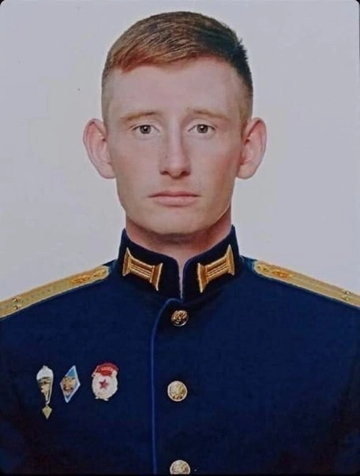
Винников Никита Сергеевич
(27.07.1998–08.06.2022)
Никита Сергеевич Винников родился 27 июля 1998 года в г. Белгороде. Пошёл в первый класс Северной школы №2 в 2005 году. В школе вёл активную жизнь, участвовал во всех школьных мероприятиях. Во время обучения в школе Никита проявил себя как честный, дисциплинированный и исполнительный ребенок.
Никита учился в кадетском классе МОУ «Северной СОШ №2» Белгородского района под руководством полковника В.А. Муратова. Занимался в военно-патриотическом клубе «Патриот» имени Геннадия Мишенина. Принимал активное участие в военных парадах, школьных акциях и мероприятиях, смотрах строя и песни. Получил разряд по парашютному спорту. За усердие и активность в своем классе Никита заслужил звание младшего сержанта, был командиром класса.
Окончив школу в 2016 году, поступил в Рязанское гвардейское высшее воздушно-десантное командное училище имени генерала армии В. Ф. Маргелова, закончил учебу в звании лейтенанта и был направлен в одну из частей воздушно-десантных войск на должность заместителя командира группы.
С первых дней участвовал в специальной военной операции на территории Украины, принимал участие во взятии​ аэродрома Антонов в Гостомеле под Киевом.
8 июня 2022 года гвардии лейтенант войсковой части 28337 героически погиб при исполнении служебного долга в ходе специальной военной операции на территории Украины.
15 июня 2022 года похоронен с воинскими почестями в городском округе Мытищи Московской области на Федеральном военном мемориале «Пантеон защитников Отечества».
Награжден медалью «Анатолий Лебедь», медалью «Генерал армии Маргелов», медалью «За участие в военном параде в День Победы», медалью 45 Гвардейской бригады Специального назначения ВДВ РФ.

Slide 3
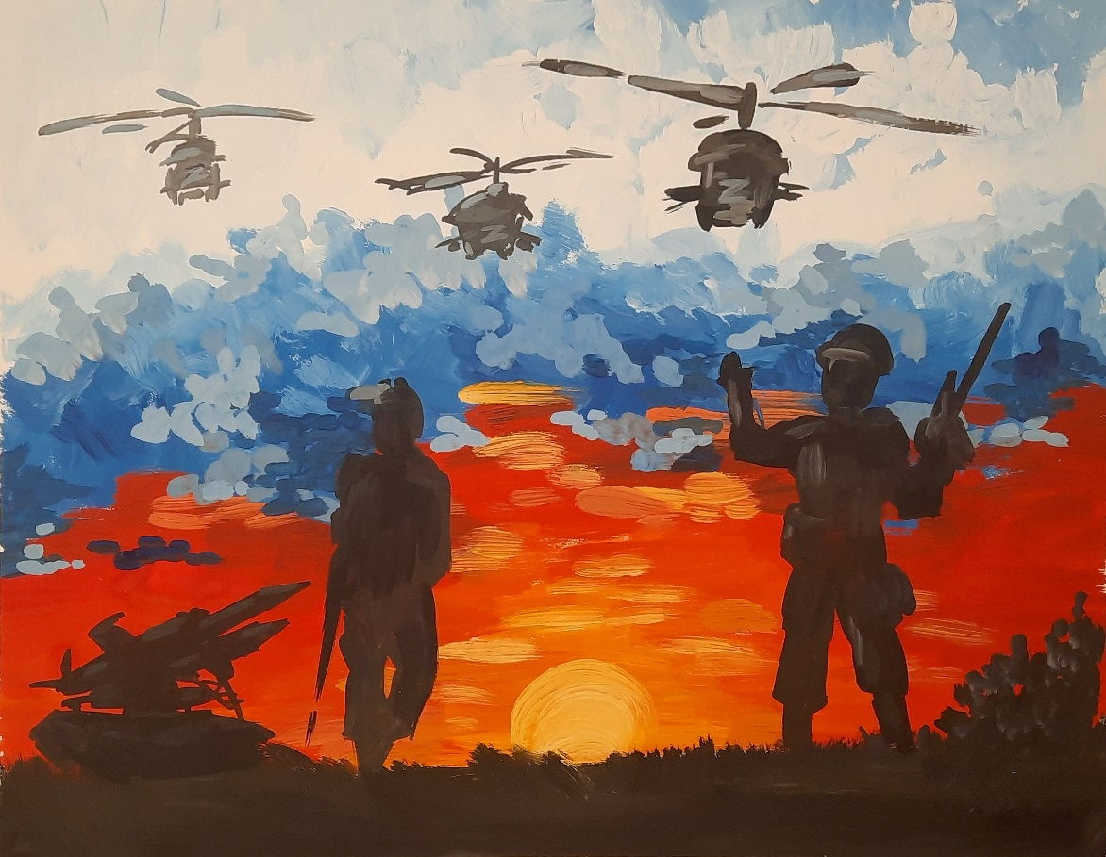

Slide 4
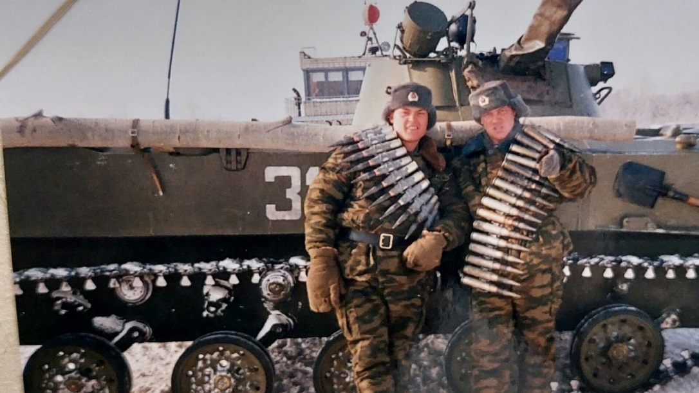
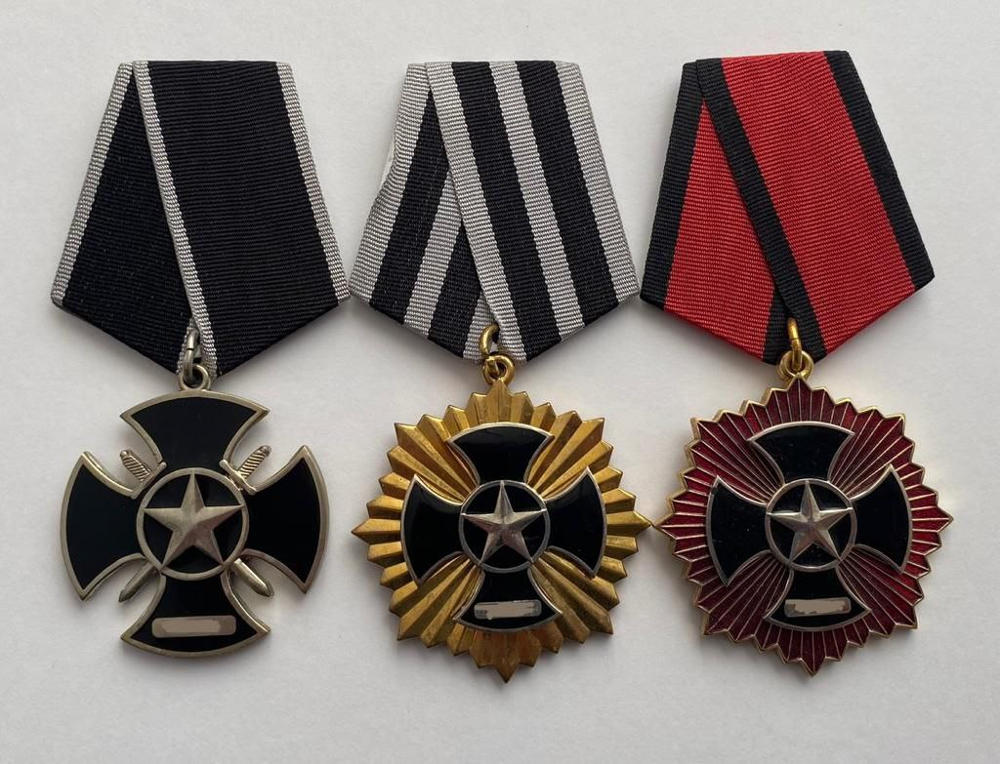
Ковиковдов Сергей Юрьевич
(21.07.1983–28.08.2022)
Сергей Юрьевич Ковиковдов родился 21 июля 1983 г. в городе Набережные Челны.
С ранних лет Сергей с братом Андреем серьёзно занимались спортом. С 6 лет с братом занимались тхэквондо, в третьем классе школы увлеклись карате-до. Братья прошли большой путь в карате и, благодаря упорству и трудолюбию, дошли до синего пояса в боевых искусствах. Они неоднократно участвовали в турнирах и занимали призовые места.
В 1997 году семья Ковиковдовых переехала на постоянное место жительство в с. Крутой Лог Белгородской области, где Сергей продолжил учёбу в Крутоложской школе. Совместно с родителями, братья решили открыть бесплатную спортивную секцию карате-до в селе.
Окончив школу в 2000 г. Сергей поступил в строительный колледж.
В 2001 году принял решение пройти военную службу в учебном центре ВДВ, продолжил служить в 31-й отдельной бригаде из которой демобилизовался в 2003 году в звании гвардии сержанта. Армия многое дала ему: умение добиваться выполнения задач, что бы не случилось. Всегда гордился своей службой в ВДВ.
По приходу из армии Сергей устроился на работу на мебельную фабрику, через пару лет перешёл работать на Белгородский завод металлоконструкций (Энергомаш). С 2006 г. по 2012 г. проходил заочное обучение в БелГУ на факультете «Управление персоналом» по специальности «Менеджер по персоналу».
С 2009 г. по 2022 г. работал менеджером по снабжению в ряде строительных и технических организаций, где проявил себя грамотным специалистом.
После начала специальной военной операции на Украине, Сергей, не дожидаясь повестки, ушёл на борьбу с нацизмом. Ушёл потому что гвардии сержант ВДВ запаса, потому что муж и отец прекрасной дочки, не хотел, чтобы война пришла в его дом.
28 августа 2022 года при штурме населенного пункта под г. Артемовском Луганской области Сергей Юрьевич Ковиковдов погиб. Награжден тремя боевыми крестами: «Черный крест», Золотой крест «За отвагу и мужество», Крест «За кровь и храбрость». У погибшего остались дочка, жена и родители. Родители проживают в с. Крутой Лог, жена и дочь в пос. Разумное. Похоронен в п. Разумное Белгородского района.

Slide 5
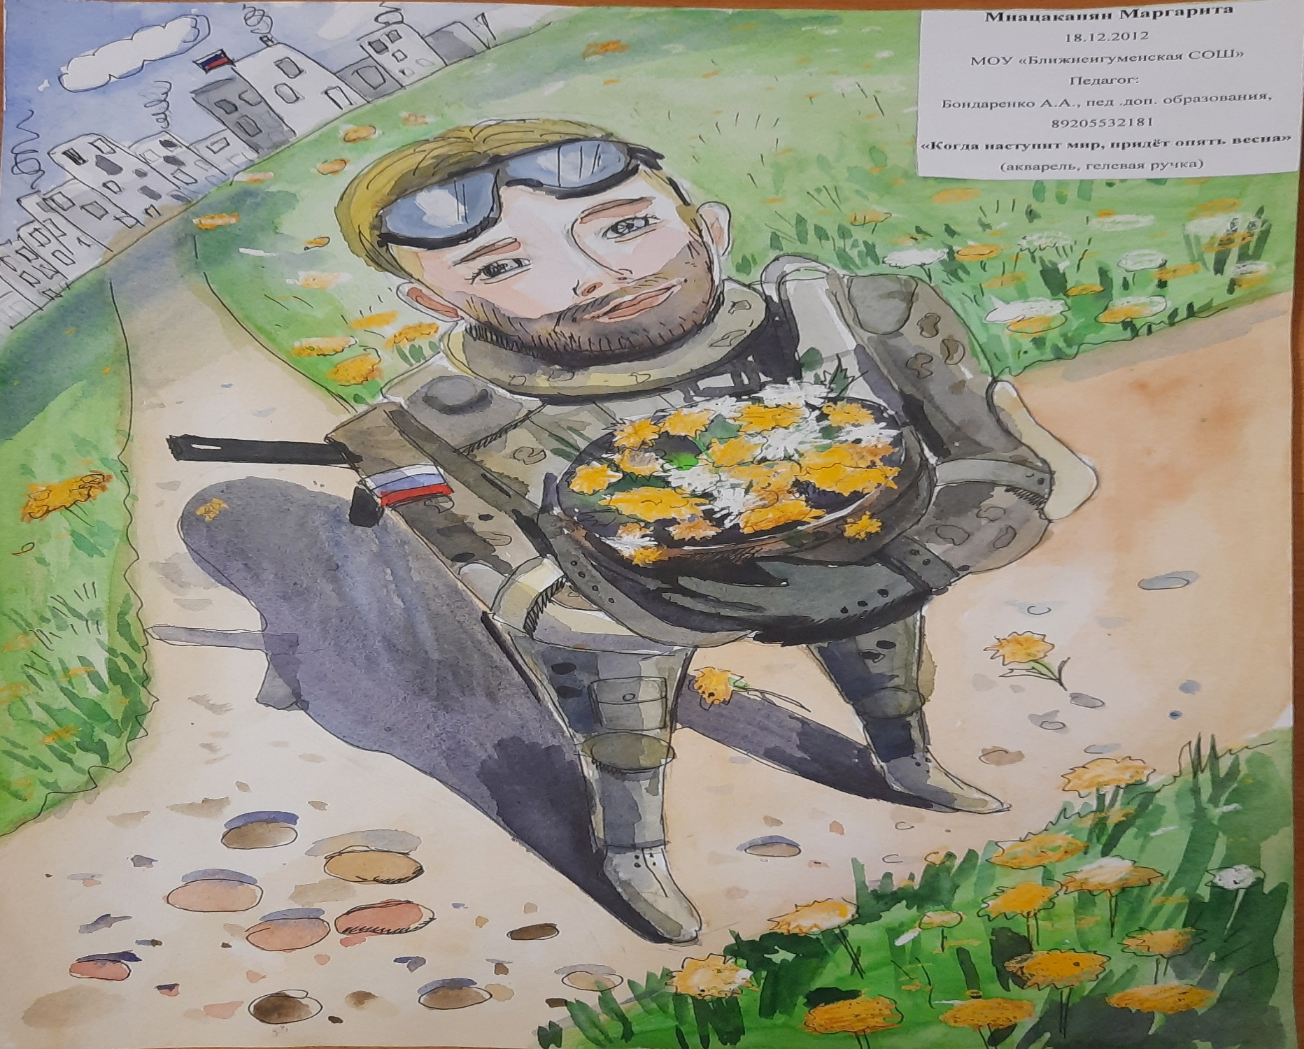

Slide 6
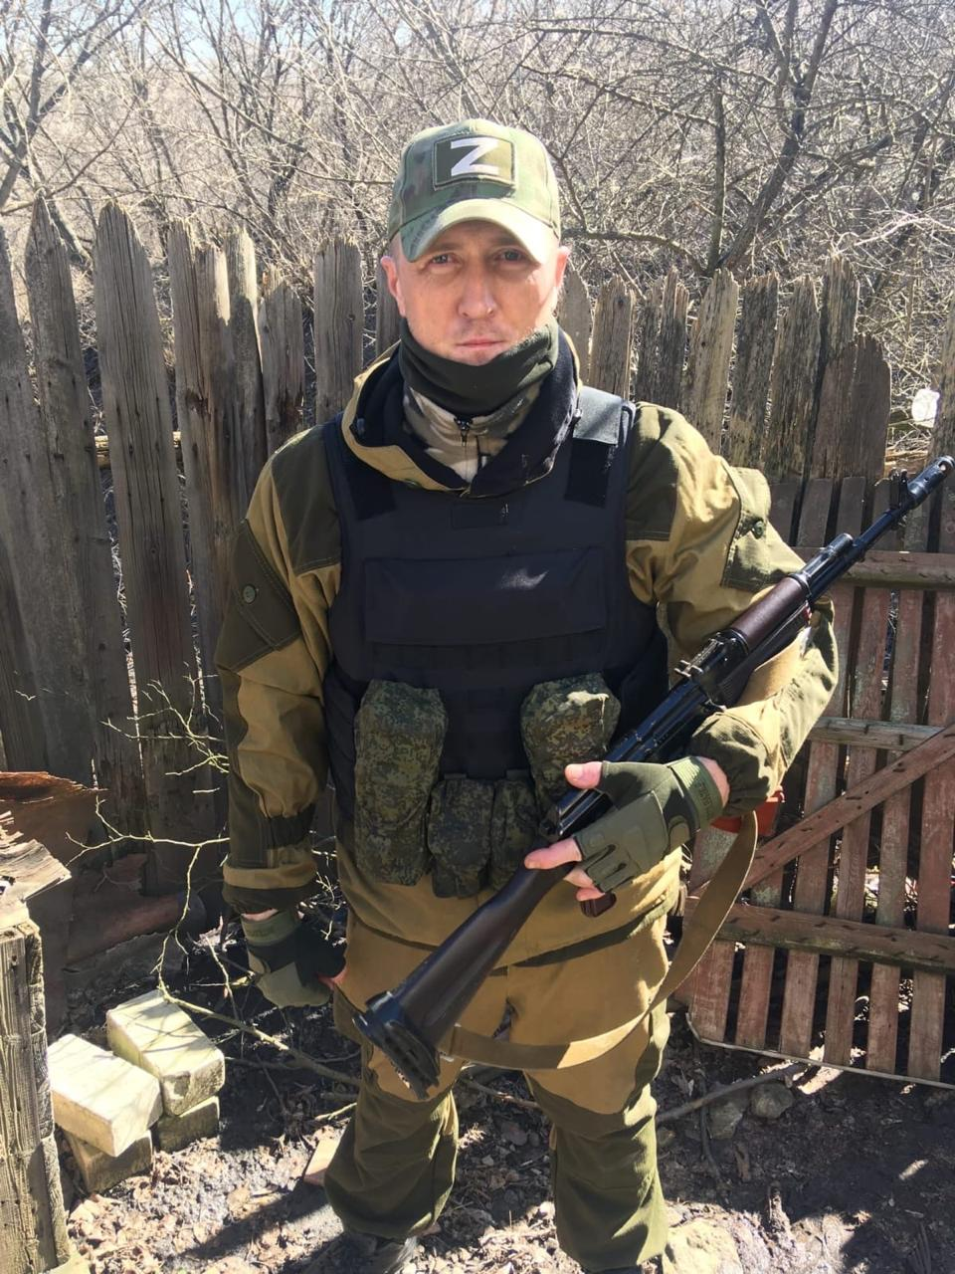
Мироненко Николай Николаевич
24.07.1985 – 09.04.2024
Николай Николаевич родился 24 июля в Алма-Атинской области, Джамбулского района, селе Узунагач.
С 3-х лет (1988 года) посещал детский сад в Узунагаче.
В школу пошел в 1992 году имени Ломоносова в селе Узунагач. В 1998 году переехали с семьей в Белгородскую область и перевелся в Никольскую СОШ села Никольское Белгородского района.
В 2001 году поступил в Белгородский правоохранительный лицей имени Героя России В. В. Бурцева. Окончил в 2004 году.
В 2004 году поступил в Белгородский юридический институт МВД РФ им. И.Д. Путилина окончил его в 2006 году.
Имеет высшее юридическое образование по специальности правоохранительная деятельность.
Длительное время занимался дзюдо.
Срочную службу в рядах армии РФ не проходил, окончил институт МВД и работал по профессии.
Последнее место работы: ООО «Мясная классика»
Доброволец. В октябре 2022 года Белгородский военкомат отказал по состоянию здоровья, тогда он уехал добровольцем в ЛНР, где был зачислен в 206 полк Луганской народной милиции.
Участвовал в боях за Сватово, Кременную, участвовал в составе штурмового отряда в штурме Бахмута. Уже командиром штурмового отряда бригады «ШТОРМ» освобождал Белогоровку ЛНР, где героически погиб 9 апреля 2024 года. За самоотверженность и боевые заслуги награжден орденом Мужества и медалью «Доброволец России».
Погиб 9 апреля 2024 года под н.п. Белогоровка ЛНР при выполнении боевого задания.
За самоотверженность и боевые заслуги Николай Николаевич награжден орденом Мужества и медалью «Доброволец России».
Место захоронения: 20 апреля 2024 года на Никольском кладбище Белгородского района.

Slide 7
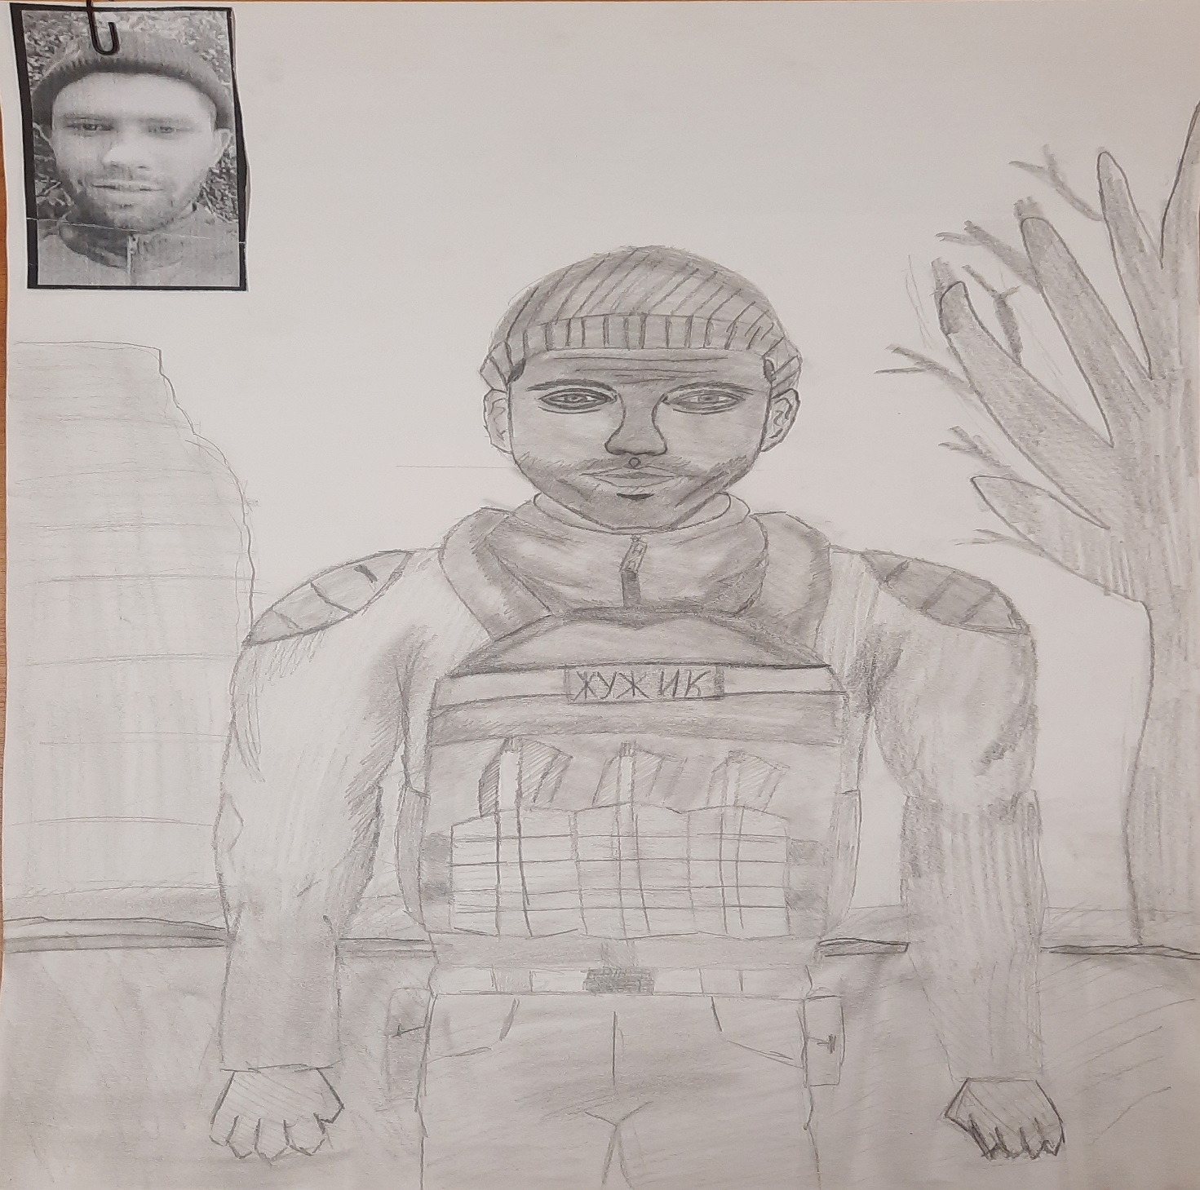

Slide 8
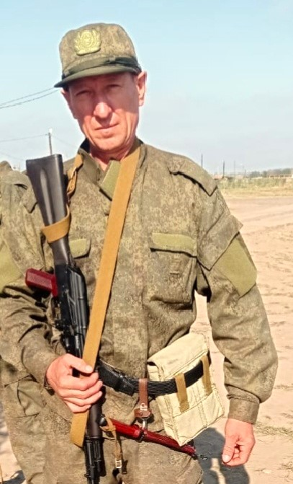
Беркетов Сергей Евгеньевич
10.11.1971 - 19.11.2023
Беркетов Сергей Евгеньевич родился 10 ноября 1971 года в Тамбовской области в с. Малая Сурена. Был пятым ребенком в семье. Семья Беркетовых переехала в Белгородскую область в 1975 году, когда Сергей был еще совсем маленьким. Проживали всей семьей в с. Никольское. Здесь Сергей пошел в 1 класс Никольской средней школы. В 1984 году Валентина Ивановна, мама Сергея, получила дом по улице 8 Марта, куда переехала вся ее семья, здесь и проживает по настоящее время.
Сергей любил заниматься футболом, был очень активным, принимал участие во всех мероприятиях. Был очень добрым и отзывчивым человеком. Старался всем помогать.
После окончания школы поступил в Корочанский сельхозтехникум, но не окончил. На последнем курсе был отчислен, т.к. начал работать, чтобы прокормить свою семью.
Срочную службу в рядах Российской армии не проходил. Он был негоден к военной службе из – за травмы руки.
Свою трудовую деятельность начинал на рыбхозе «Белгород рыба», проработал 3 года. После сменил вид деятельности. Был путейцем, асфальтировщиком, потом ушел помощником плиточника, затем стал сам плиточником и был на хорошем счету у клиентов.
В 2010 г. женился на Ольге Николаевне Дягтеревой. В браке родились два сына: Беркетов Арсений, 28.03.2011 г.р. и Беркетов Егор, 03.07.2018 г.р. Сергей был хорошим отцом и примером для сыновей.
В 2014 г. устроился в Психиатрическую больницу г. Белгорода медицинским работником (санитаром), где и трудился на протяжении 9 лет до заключения контракта с ВС РФ.
Сначала СВО всегда наблюдал за происходящим и в 51 год решил уйти служить. Принял присягу после заключения контракта. Участвовал в СВО в звании заместителя командира боевой машины, наводчик-оператор ВТУР.
Погиб 19.11.2023 г. в Луганской области, Сватовском районе, п. Кривошеевка.
Сергей Евгеньевич представлен к ордену Мужества посмертно.
Место захоронения: с. Никольское, 22 декабря 2023 года.

Slide 9
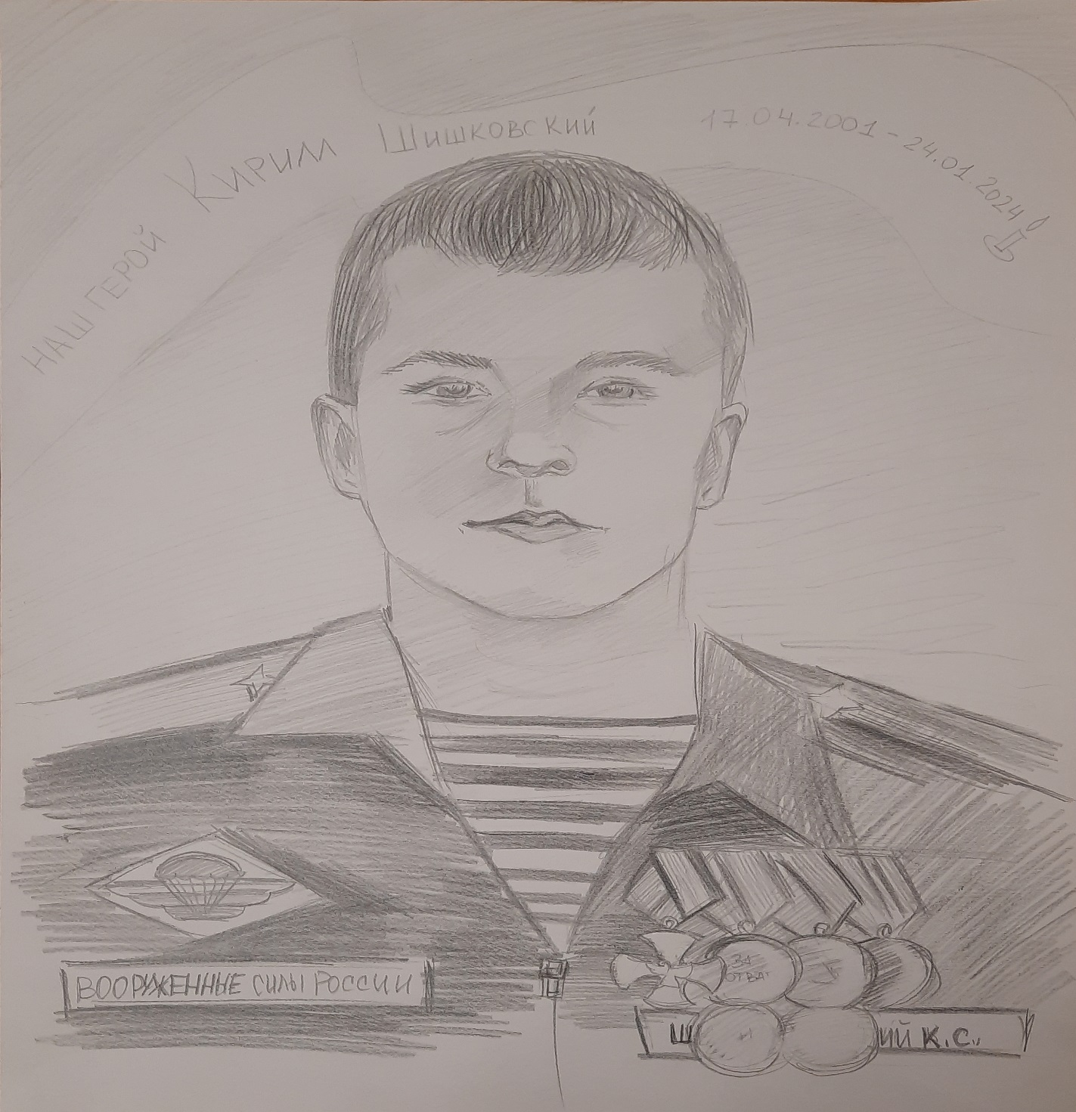

Slide 10
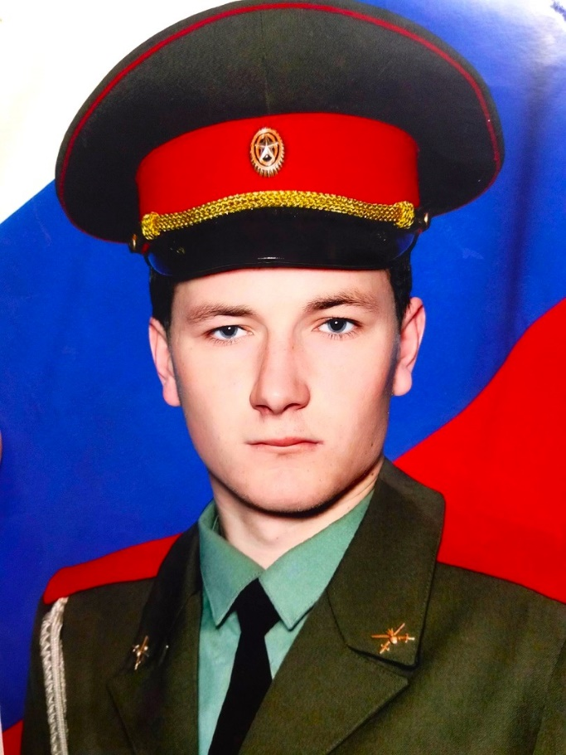
Кобыленко Виталий Викторович
10.02.1992 – 01.01.2024
Кобыленко Виталий Викторович родился 10 февраля 1992 в с. Никольское. Рос и учился в своем родном селе. Виталий был очень добрым, спокойным, справедливым и трудолюбивым человеком. Окончив
11 классов в Никольской средней школе, поступил в Белгородский Государственный Университет
на географический факультет. Занимался спортом. Любимыми видами спорта были футбол, волейбол, хоккей и настольный теннис. Имел успехи в спорте, его команда занимала призовые места
на соревнованиях.
Отучившись в ВУЗе, пошел в армию на срочную службу. В течение службы получил звание сержанта. Служба проходила в г. Ковров, затем перевелся дослуживать в боевую часть в Армению.
По окончанию службы в 2015 г. заключил контракт с ВС РФ.
В 2018 г. попал в Чеченскую Республику в п. Борзой, там же получил памятный нагрудный знак «За службу на Кавказе». Затем перевелся в г. Мурманск на морской флот. Отслужил ровно год. Позже попал в г. Владикавказ в артиллерийские войска на должность старшего наводчика.
В 2022 г. во время начала специальной военной операции вместе с дивизией зашел на территорию Украины для выполнения боевых задач. Воевал в г. Херсон, г. Николаев. Был ранен. После восстановления возвратился на СВО.
4 сентября 2023 года награжден медалью Суворова за боевые заслуги.
Позднее перевелся в Чеченскую Республику в г. Шали, не покидая зону боевых действий. Прослужил 6 месяцев на Запорожском направлении в должности снайпера. Во время отпуска в г. Ростов познакомился со своей будущей женой Кристиной. Женился 25 марта 2023 г. В браке родилась дочь Виталина.
Затем перешел в другую воинскую часть на должность разведчика – пулеметчика в звании младшего сержанта, продолжая выполнять поставленные задачи. При выполнении боевой задачи был снова ранен. После госпиталя вернулся в зону боевых действий.
Во время выполнения боевой задачи 01.01.2024 г. в ходе проведения СВО погиб на территории Украины.
Посмертно награжден орденом Мужества.
Место захоронения: с. Никольское, 06.01.2024 г.

Slide 11
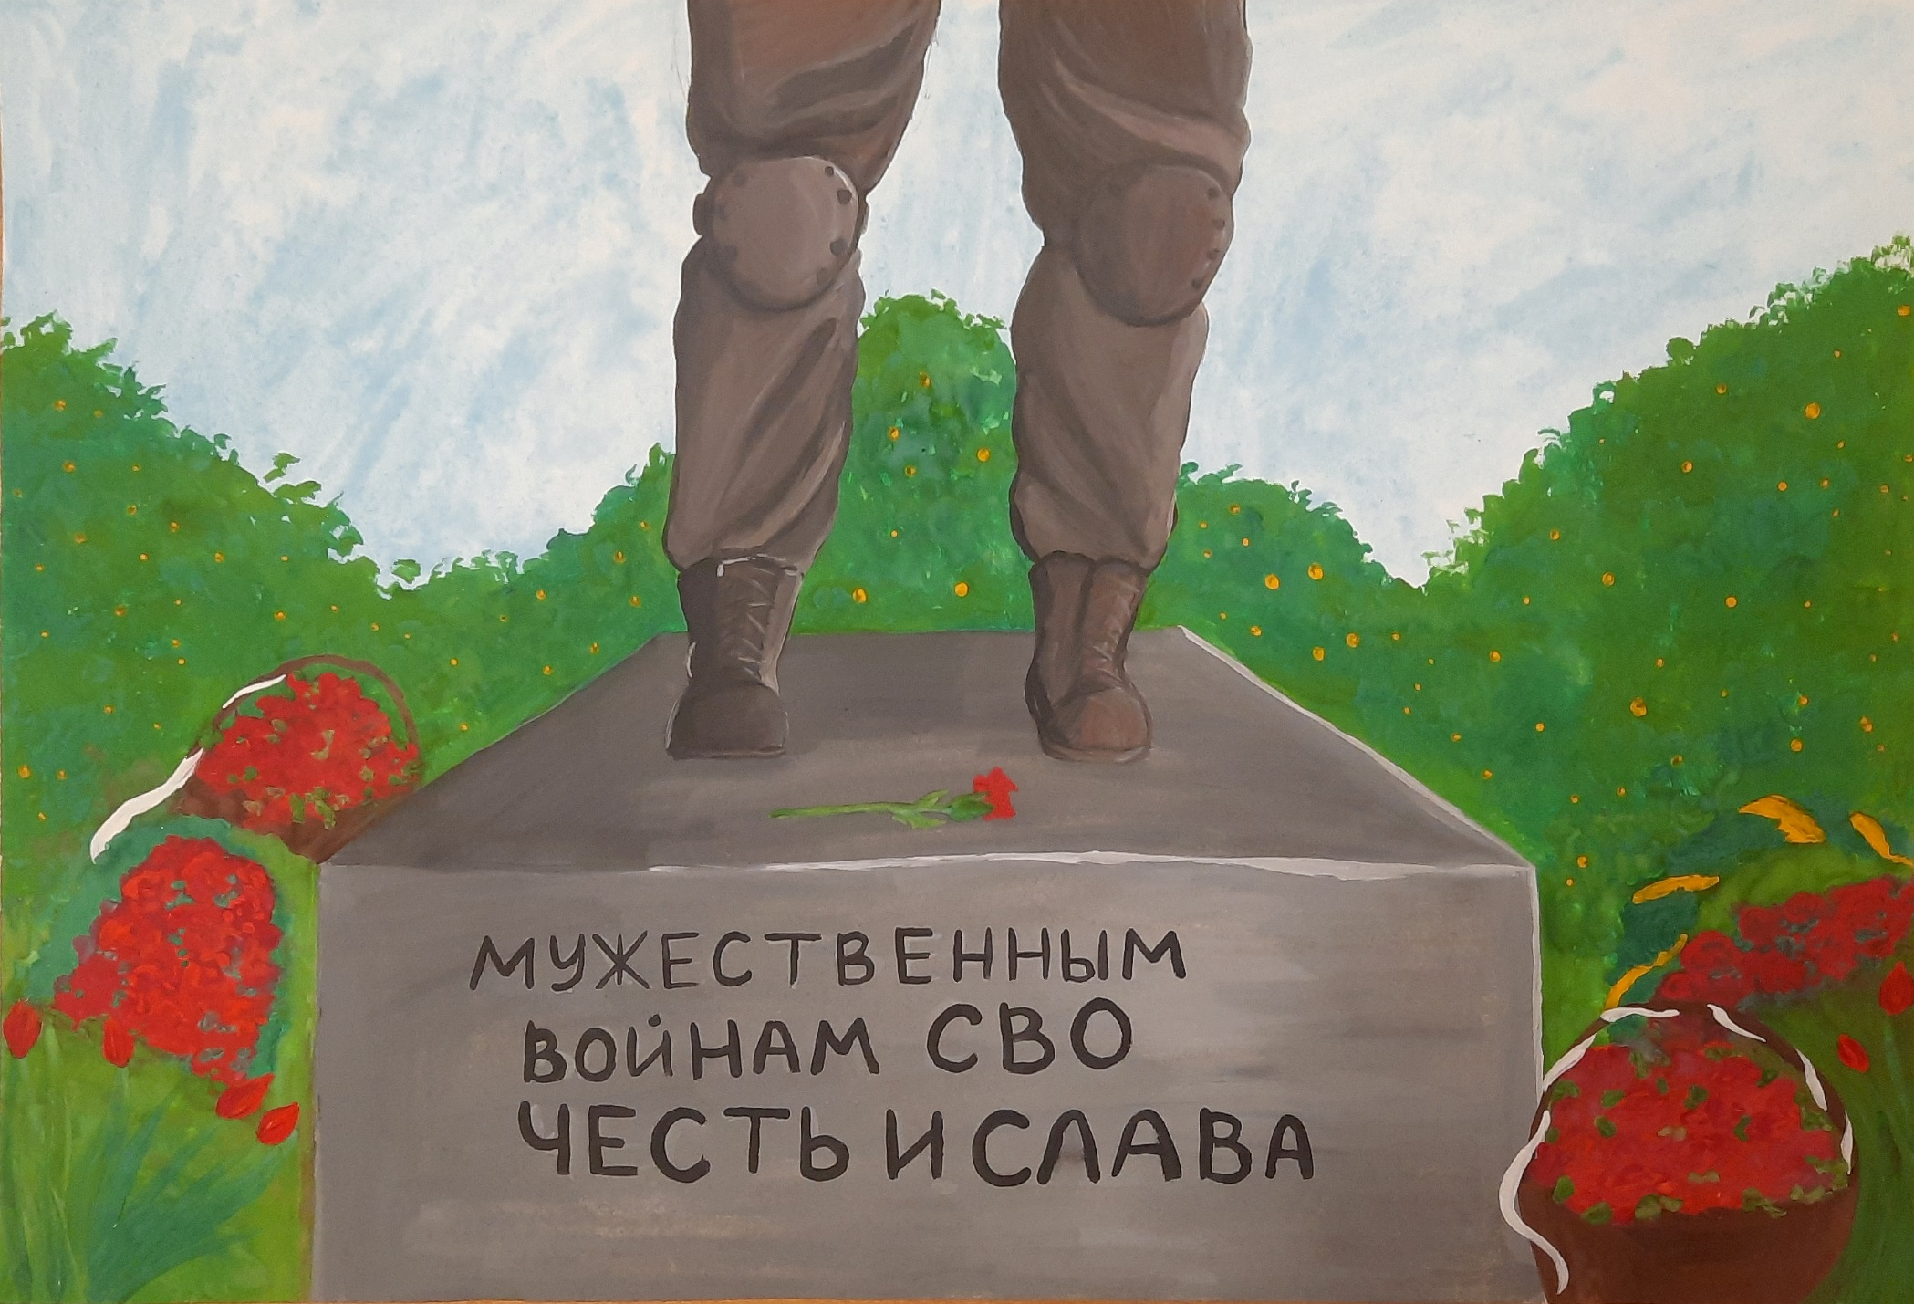

Slide 12
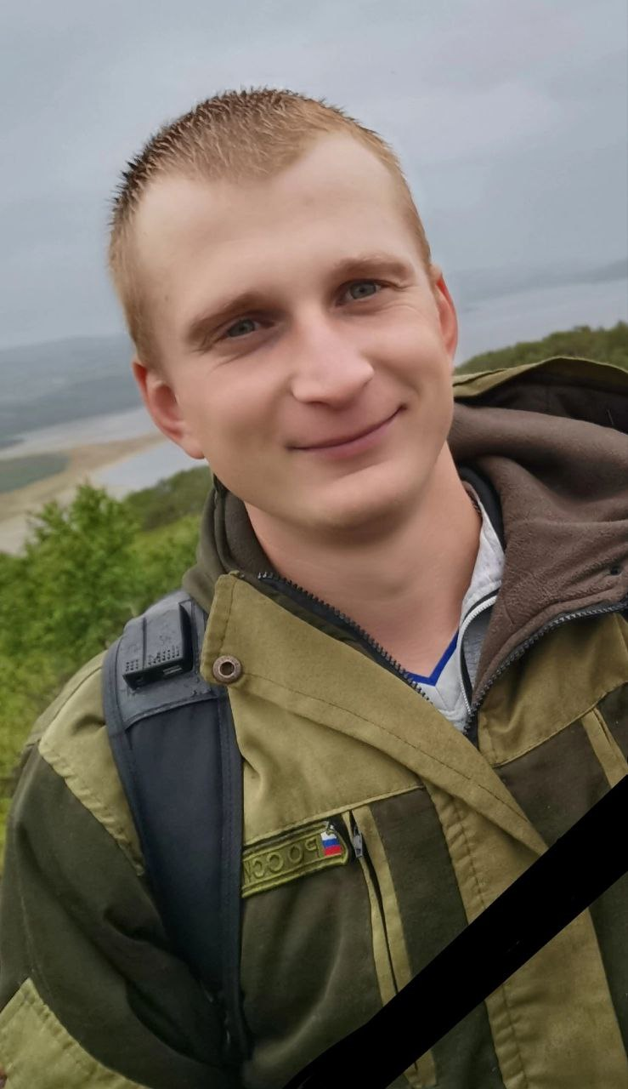
Кожевников Антон Анатольевич
(08.03.1993-07.11.2022)
Ефрейтор, гранатометчик 1 мотострелкового отделения 2 мотострелкового взвода 5 мотострелковой роты 2 мотострелкового батальона в/ч 08275.
Родился 8 марта 1993 года в республике Саха (Якутия), Усть-Майском улусе, пос. Юголёнок, Россия. В 1999 году пошёл в первый класс общеобразовательной средней школы в п. Юголёнок,
где учился до 10 класса. В школе вел активный образ жизни. Увлекался спортом. Участвовал во всех школьных спортивных мероприятиях. Особенно увлекался футболом.
В 2008 году, окончив 9 классов, семья Антона переехала в село Пушкарное Белгородского района Белгородской области. С 2008 года Антон продолжил обучение в старших классах
в МОУ «Пушкарская СОШ». Здесь он обрел очень много друзей, так как был заводной и веселый. Антон всегда готов был прийти на помощь, отзывался на любые просьбы друзей, бескорыстно помогал и не требовал ничего взамен. Всегда находился в окружении друзей, продолжал увлекаться спортом,
в особенности футболом. Был физически развит и вынослив. Улыбчивость Антона всегда притягивала к нему большое количество людей. Наверное, поэтому у Антона было очень много друзей, среди которых он пользовался авторитетом.
В 2011 году Антон поступил в ОГАПОУ «Белгородский политехнический колледж»
на специальность машинист крана. С 2013 по 2014 годы работал по специальности крановщик
на автокране. В 2014 году отправился на военную службу по контракту в Мурманскую область, Печенегский район, п. Печенега.
Так, продлевая контракт, Антон в июне 2022 года попал в ряды военных Специальной военной операции на территории Украины. Был ефрейтором, гранатометчиком 1 мотострелкового отделения
2 мотострелкового взвода 5 мотострелковой роты 2 мотострелкового батальона в/ч 08275. В ходе специальной военной операции, выполняя свой долг и оставаясь до последнего верным присяге, погиб 7 ноября 2022 года в сильнейшем бою в Луганской области в селе Новоселовка. Антон до последнего сражался в бою.

Slide 13
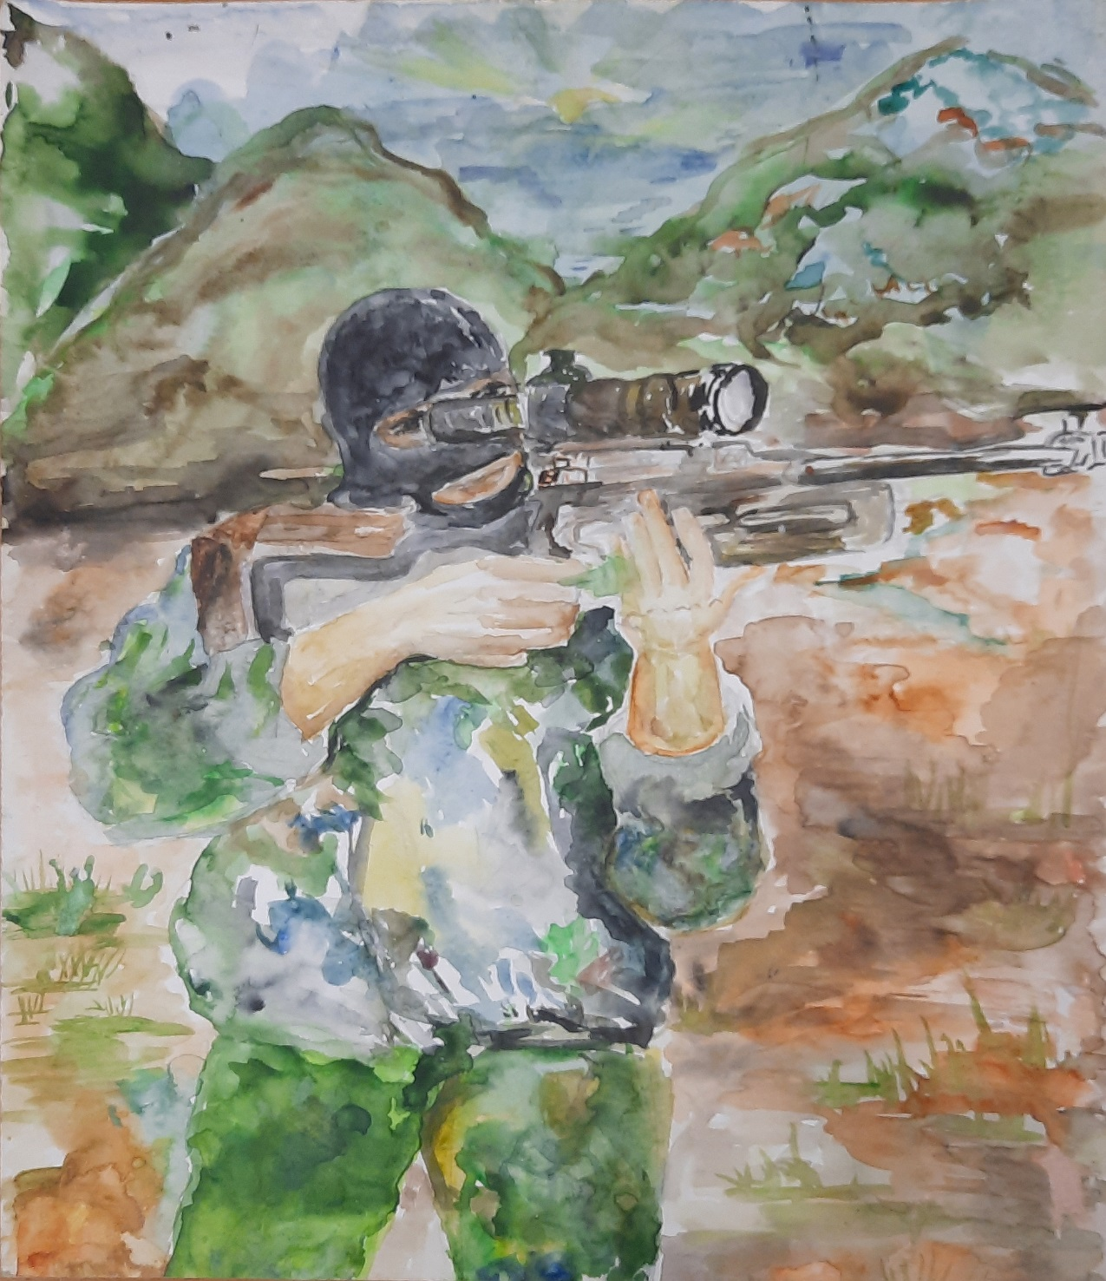

Slide 14
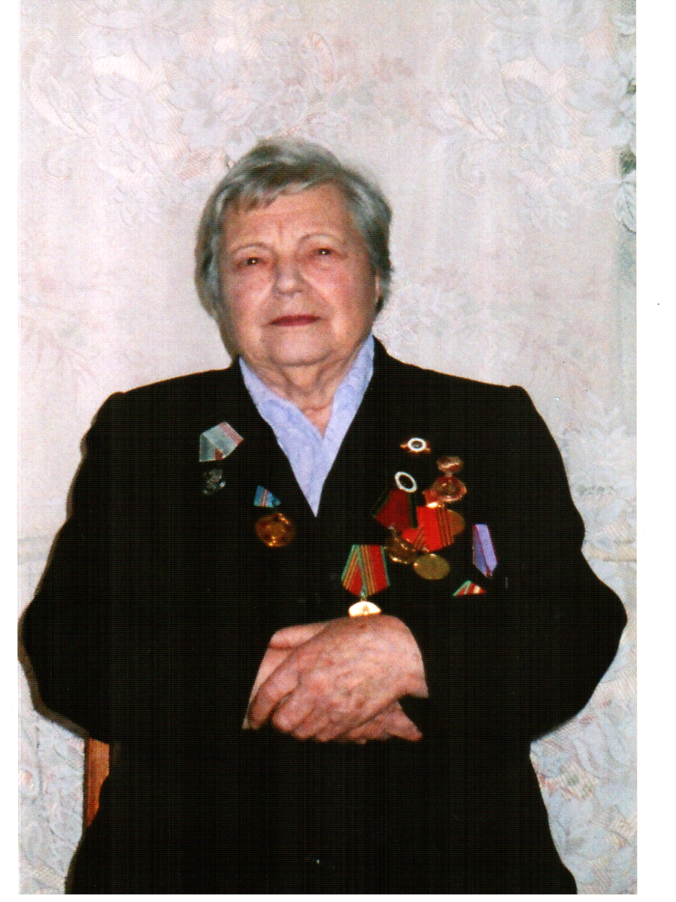
Дроздова Надежда Макаровна
(10.11.1924 – 15.09.2020)
Родилась в Курской области в многодетной семье. Надежда с хорошими оценками окончила школу, поступила Рыльское педагогическое училище. Всегда мечтала стать учителем. Надежды и мечты рухнули в одночасье. Ребята-однокурсники ушли на фронт. Надежду с подругами направили по комсомольской путевке работать в Башкирию.
В годы Великой Отечественной войны защищала Родину в партизанской борьбе против немецко-фашистских захватчиков. Кончилась война, Надежда пошла работать в одну из сельских школ Рыльского района.
В 1950 году – окончила Курский педагогический институт, исторический факультет. С 1945-1946 гг. – работала учителем начальных классов.
Ноябрь 1950 г. – директор восьмилетней школы (Рыльский район).
1959-1960 гг. – директор Ериковской школы Белгородского района.
Сентябрь 1960–1983 гг. – директор Пушкарской школы. В МОУ «Пушкарская СОШ» Надежда Макаровна проработала 30 лет директором школы, дарила детям доброе, светлое, вечное.

Slide 15
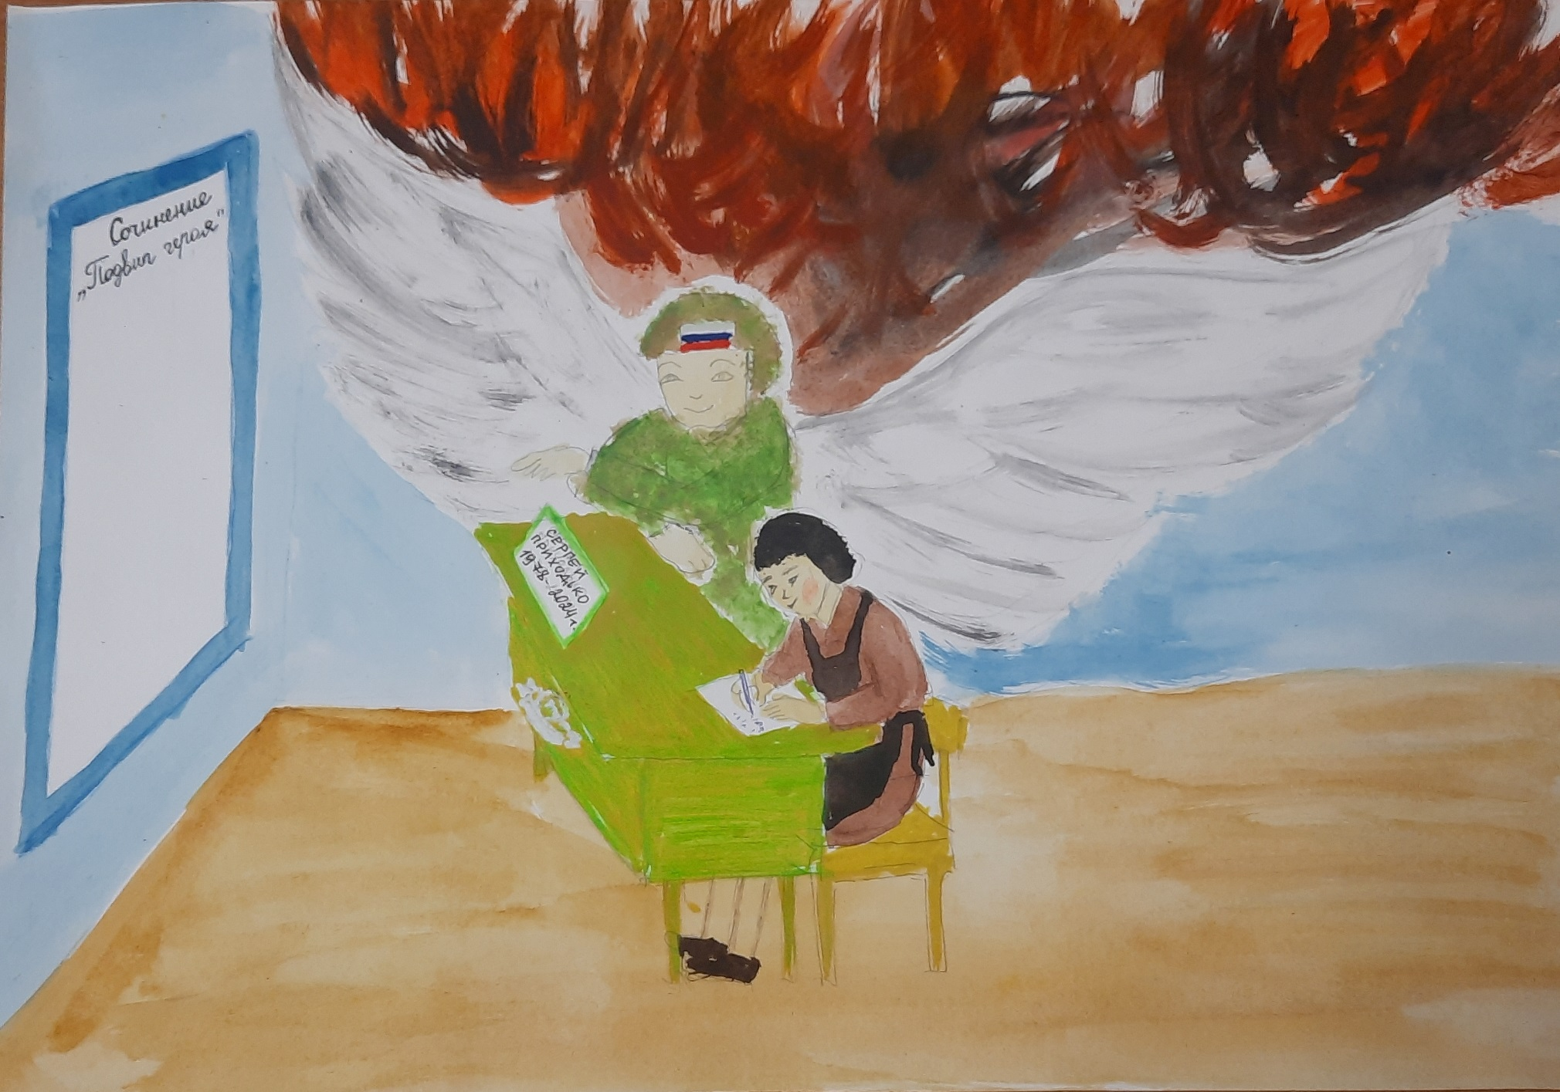

Slide 16
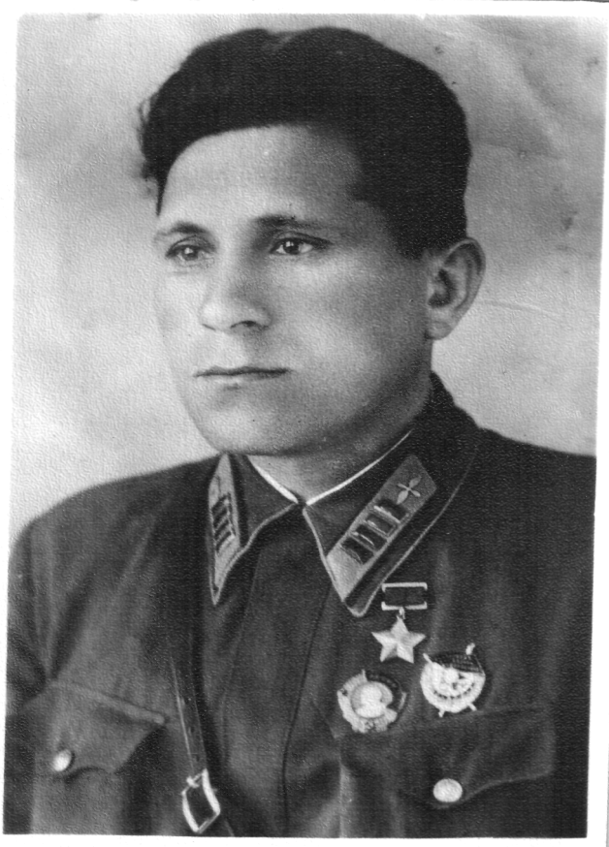
Кожемякин Иван Иванович
( 01.10.1908 – 23.07.2001)
Родился в семье крестьянина бедняка на хуторе Бриллиантов, Пушкарского сельсовета. В Болховецкую начальную школу Иван пошел во время гражданской войны, а закончил ее в 1925 году. Дорога к самолетам легла через полковую школу в Белгороде, артиллерийскую школу в Москве, а затем летную – в Тамбове. Стране нужны были гражданские и военные летчики. И когда молодого командира вызвали и сказали, что направляют в летное училище, он не раздумывая согласился.
В 1936 году летчику Кожемякину было присвоено звание штурмана, а ко времени война с белофиннами он уже комиссар эскадрильи. На личном счету комиссара эскадрильи Кожемякина за время боев с белофиннами – 36 боевых вылетов.
За проявленное им мужество Указом Президиума Верховного Совета СССР Ивану Ивановичу Кожемякину было присвоено звание Героя Советского Союза. В апреле 1942 года Кожемякин был тяжело ранен. Отлежал положенное в госпитале. А когда выписался, его назначили комиссаром дивизии, присвоили звание подполковника.
Позже Иван Иванович стал участником боев и на Курской дуге. Он одним из первых приземлился на окраине нашего города, только что освобожденного от врага.
Более тридцати лет прослужил Кожемякин в Армии, демобилизовался из нее уже в 1954 году. Его воинский подвиг отмечен 22 правительственными наградами.

Slide 17
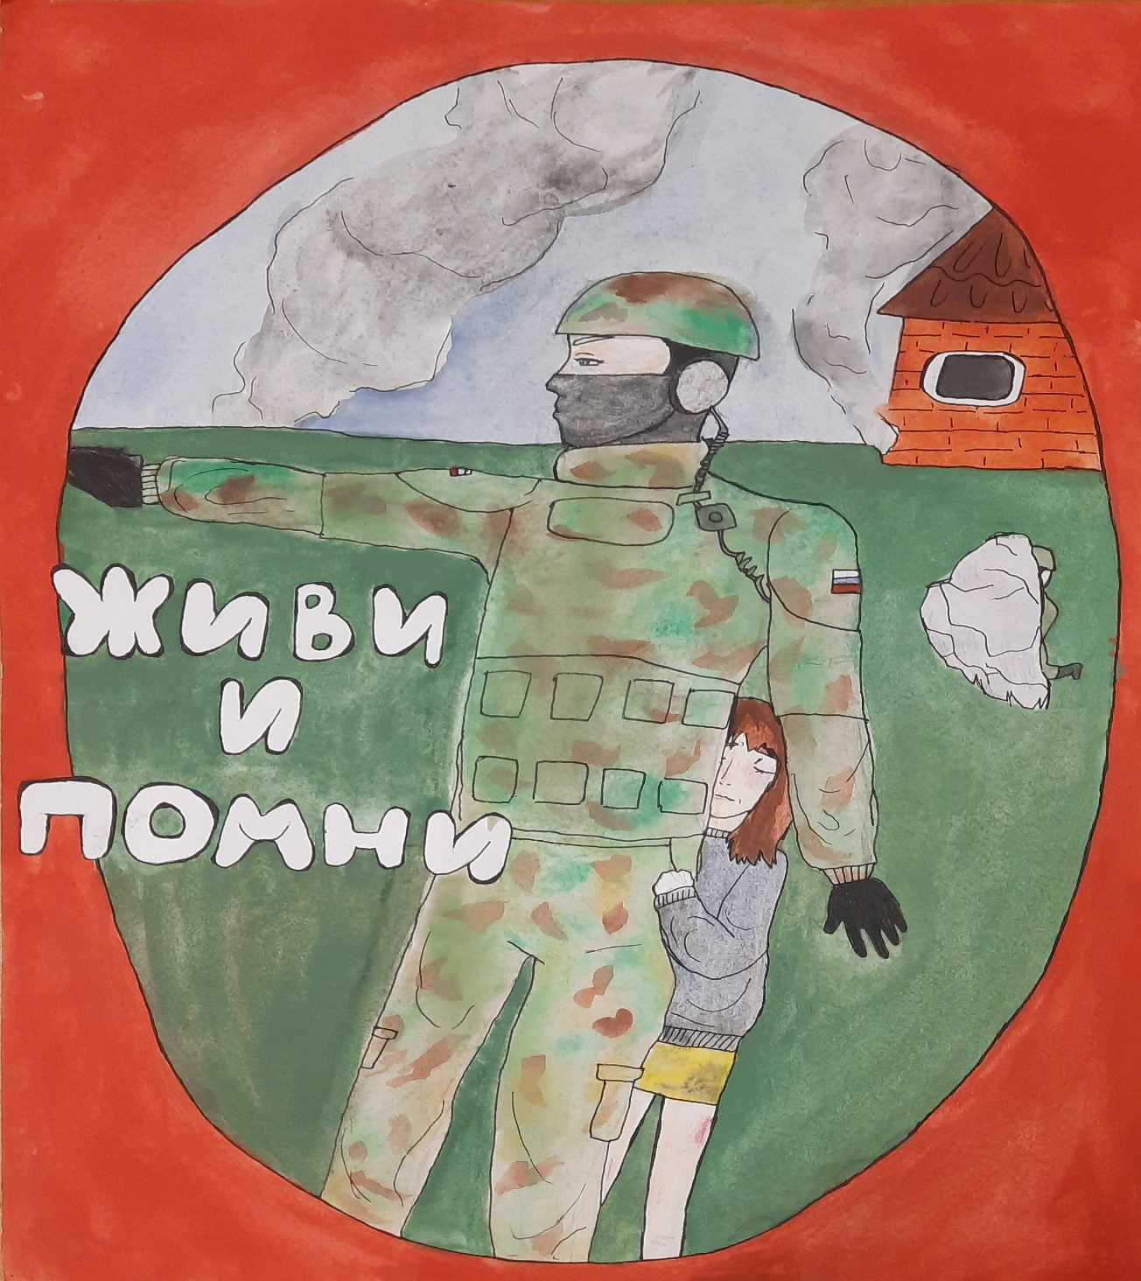

Slide 18
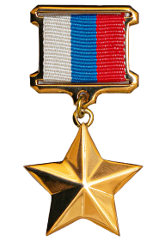
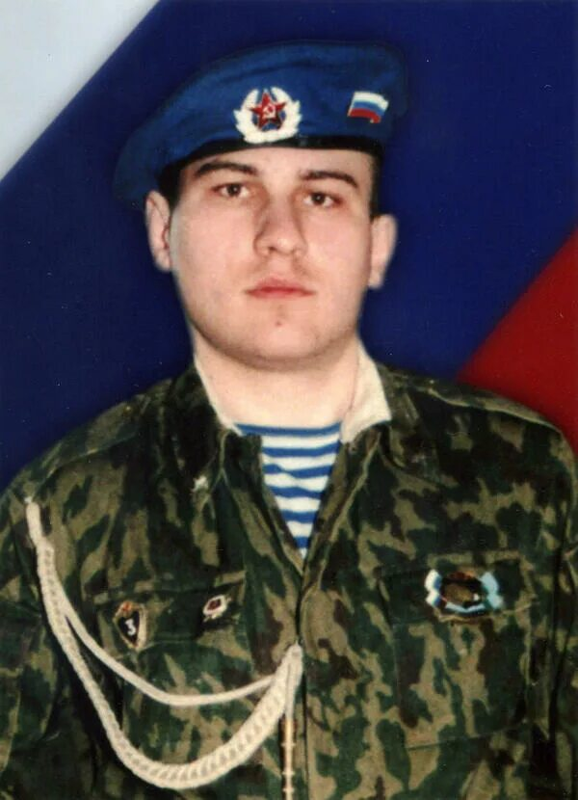
Чумак Юрий Алексеевич
(25.07.1977 – 22.08.1999)
Юрий Алексеевич Чумак родился в 1977 году в с. Кологреево, Орловской области. В 1979 году вместе с семьей переехали в п. Октябрьский.
Юрий очень хотел стать учителем, поэтому после школы он подал документы на факультет физической культуры Белгородского педагогического колледжа. В этом учебном заведении после занятий упорно занимался в известном спортивном клубе «Сакура».
До призыва в армию успел поработать учителем физкультуры в Бессоновской школе.
27 ноября 1997 года военным комиссариатом Белгородского района Юрий Чумак был призван в Вооруженные силы России. Службу проходил в Омске. С 14 апреля 1999 года сержант Чумак Ю.А. выполнял специальное задание командования на территории республики
19 августа 1999 года отделению сержанта Чумака Ю.А. была поставлена боевая задача по захвату высоты в районе селения Тандо и уничтожения находящихся там боевиков. Отделение сержанта Чумака Ю.А. уничтожило около десятка боевиков. Подавило два пулеметных расчета, захватило три гранатомета и большое количество стрелкового оружия и боеприпасов. В этом бою сержант Чумак Ю.А., ведя прицельный огонь, уничтожил трех боевиков.
22 августа 1999 г., отделение овладело высотой 15,65, гора Ослиное Ухо. После выполнения задания разведгруппа вернулась на базу, но спустя некоторое время стало известно, что недалеко от них попала в окружения разведгруппа. Сержант Ю. Чумак добровольно вместе с капитаном И. Хоменко выдвинулись на помощь попавшей в окружение группе. Во время боя капитан Хоменко получает смертельное ранение, от которого тут же погиб. Юра попытался вытащить тело капитана с поля боя, но сам получил тяжелое ранение. После боя, возле тел сержанта Чумака и капитана Хоменко, были найдены многочисленные следы крови, что свидетельствовало о больших потерях боевиков. Юра погиб, ему только исполнилось 22 года. Похоронен на кладбище п. Октябрьский.
Указом Президента Российской Федерации от 27 октября 1999 года сержанту Юрию Алексеевичу Чумаку посмертно присвоено звание Героя Российской Федерации. Звезда Героя была вручена маме Юрия в Новороссийске.
23 февраля 2000 года имя Героя России Юрия Чумака было присвоено средней школе поселка Октябрьский

Slide 19
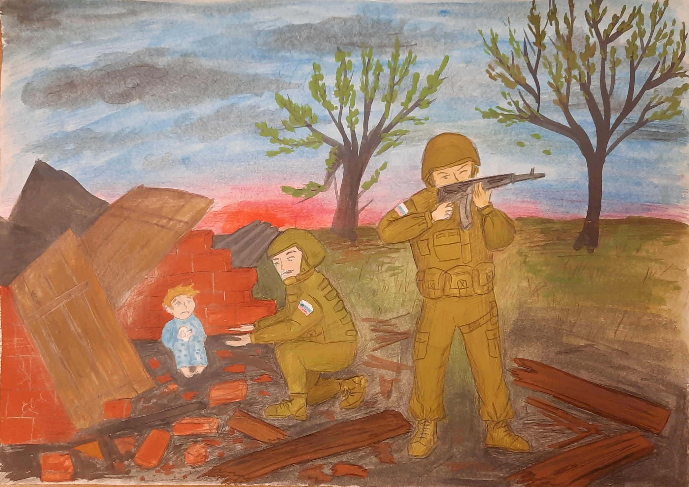

Slide 20
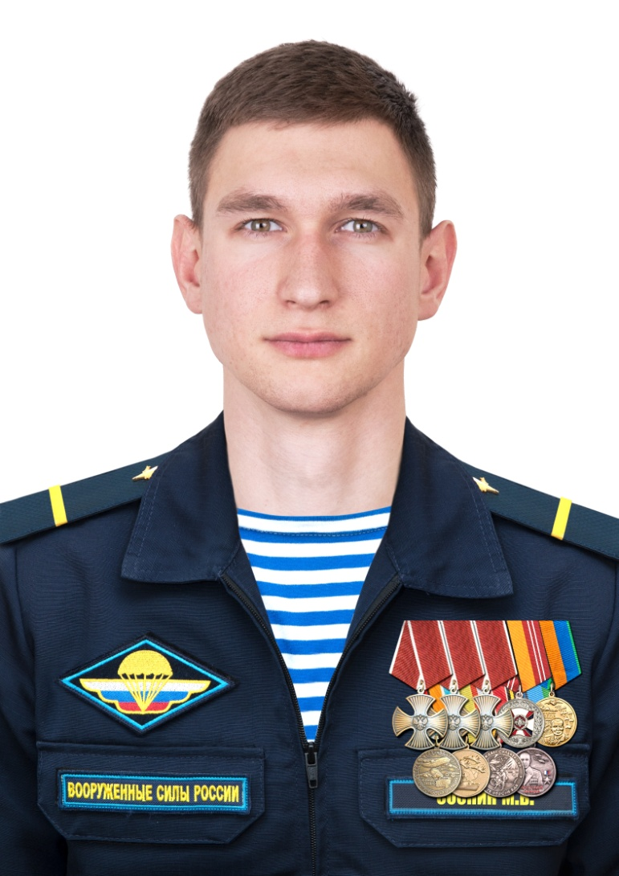
Соснин Максим Владимирович
(07.02.2002 – 24.01.2024 гг.)
Выпускник Октябрьской школы 2020 года. В школе учился на отлично, был активным участником школьных олимпиад, конкурсов, ведущим мероприятий, занимался в театральной студии. Главным его увлечением было участие в работе военно-патриотического клуба «Сокол». С 2018 по 2020 гг. являлся командиром клуба. Под его руководством ВПК «Сокол» ежегодно становился победителем военно-патриотической игры «Зарница» на региональном уровне. Занимался пулевой стрельбой, имеет золотой знак ГТО. Закончил школу с золотой медалью.
Службу по призыву проходил в в/ч 28337 города Кубинка. В этой же части в феврале 2021 года заключил контракт с учетом срочной службы сроком на три года. Должность: старший разведчик – санитарный инструктор отряда специального назначения 45-ой ОБр СпН ВДВ. Позывной «Поэт». Воинское звание: ефрейтор. Погиб 24.01.2024 г. при выполнении задач в ходе СВО на территориях Украины, ЛНР, ДНР. Похоронен в п. Октябрьский.
Награжден: Сертификат на право ношения берета Президентского полка Службы коменданта Московского Кремля ФСО России;
-Медаль МО РФ «Участнику военной операции в Сирии»
-Медаль МО РФ «Миротворческая операция январь 2022»;
-Медаль МО РФ «Генерал армии Маргелов»;
-Орден Мужества (2022 г.);
-Орден Мужества (2023 г.);
- Памятная медаль «45 отдельная гвардейская бригада специального назначения ВДВ» (2023 г.);
- Памятная медаль «Анатолий Лебедь»
- Орден Мужества (посмертно, 2024 г.).

Slide 21
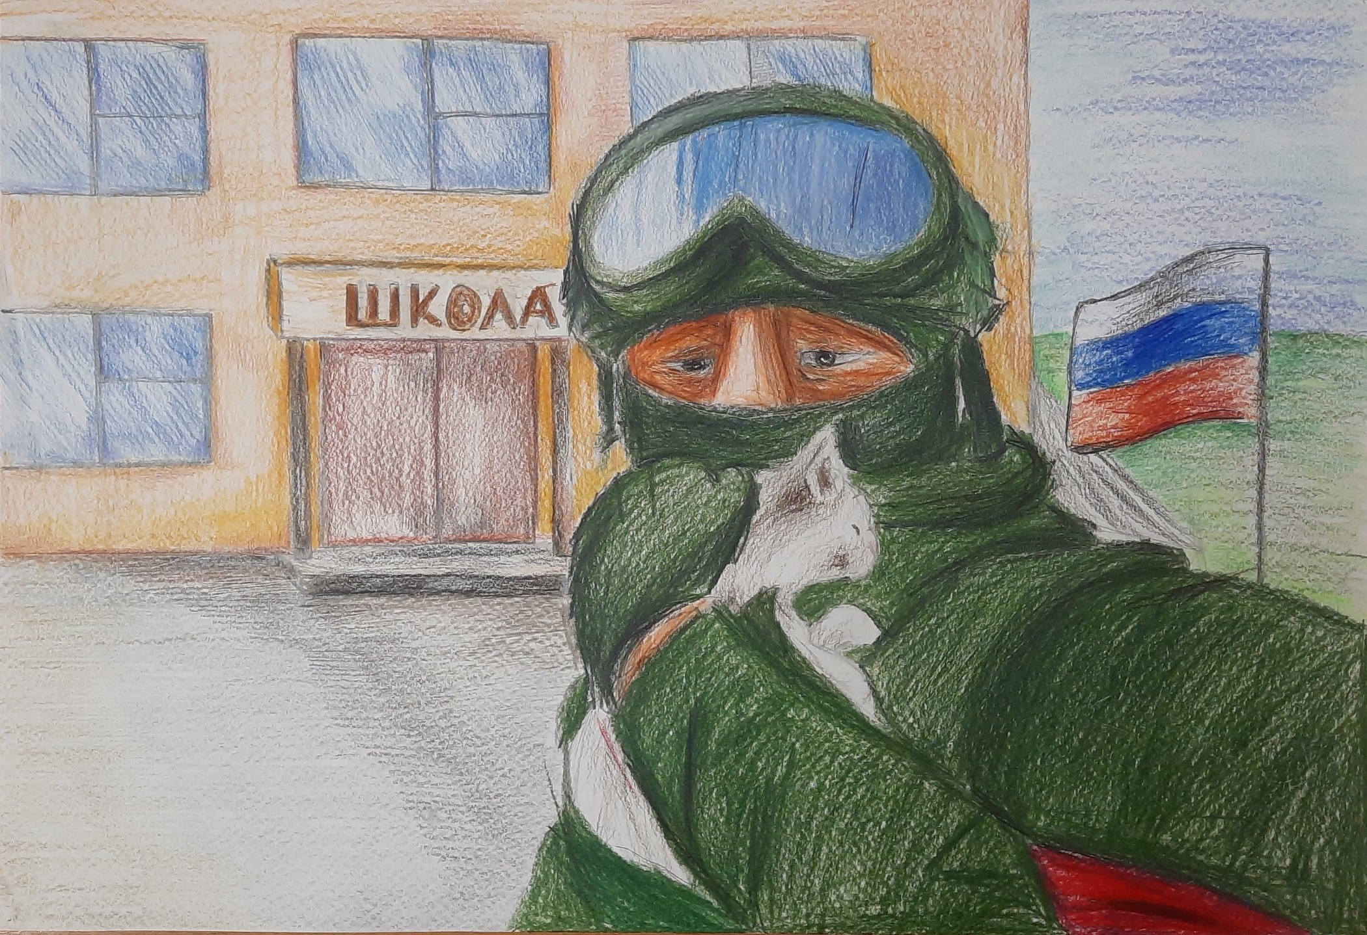

Slide 22
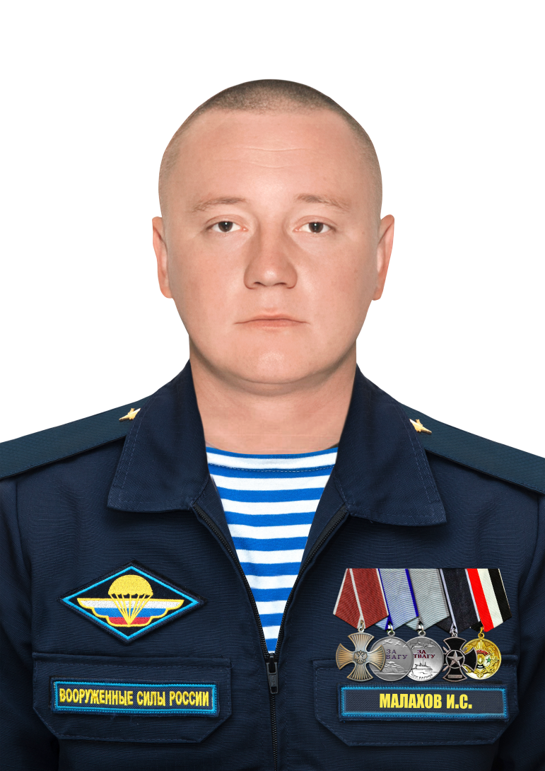
Малахов Илья Сергеевич
(30.04.1990 – 13.11.2023)
Малахов Илья Сергеевич - выпускник Октябрьской школы, активный участник всех школьных дел, учился на «хорошо» и «отлично». Активно занимался командными видами спорта, принимал участие в спортивных соревнованиях. После окончания школы поступил учиться в Белгородский государственный университет на факультет физической культуры и спорта по специальности «учитель физкультуры».
С 2017 г. служил в ЧВК «Вагнер» (позывной «Земляк»). Участвовал в боевых действия в Сирии, был награжден корпоративной наградой ЧВК «Вагнер» «Черный крест», медалями «За отвагу» в 2019 г., 2023 г., «Победа над терроризмом» (медаль Сирийско-Арабской Республики).
С 2023 г. служил в 45-й отдельной гвардейской бригаде специального назначения Министерства обороны Российской Федерации. 13 ноября 2023 г., взяв на себя ответственность, повел колонну в точку назначения. Отряд попал в засаду, боевики открыли огонь по колонне. Илья погиб.
Решением командира бригады в честь Малахова Ильи названа одна из промежуточных точек дорог в Сирии: «точка Земляк». Похоронен в п. Октябрьский.
Награжден орденом Мужества (посмертно).

Slide 23
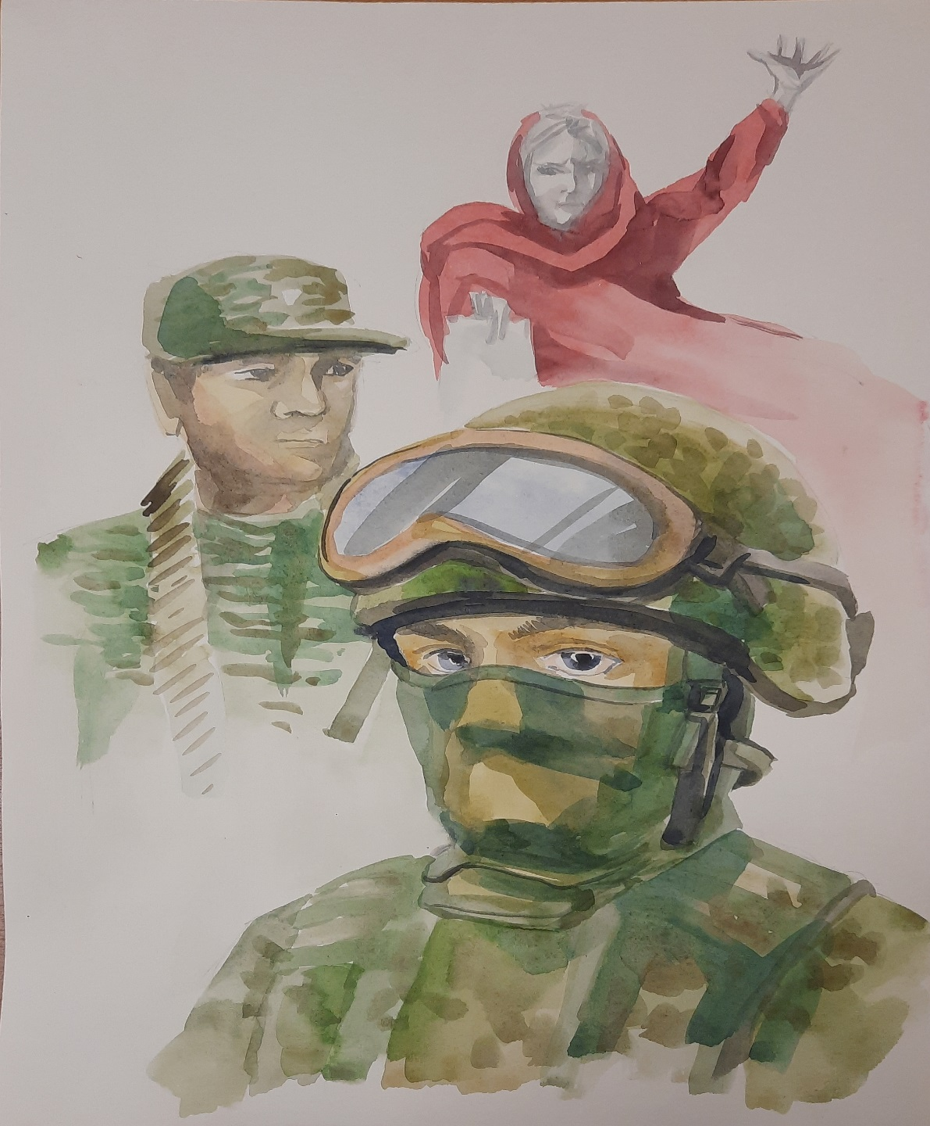

Slide 24
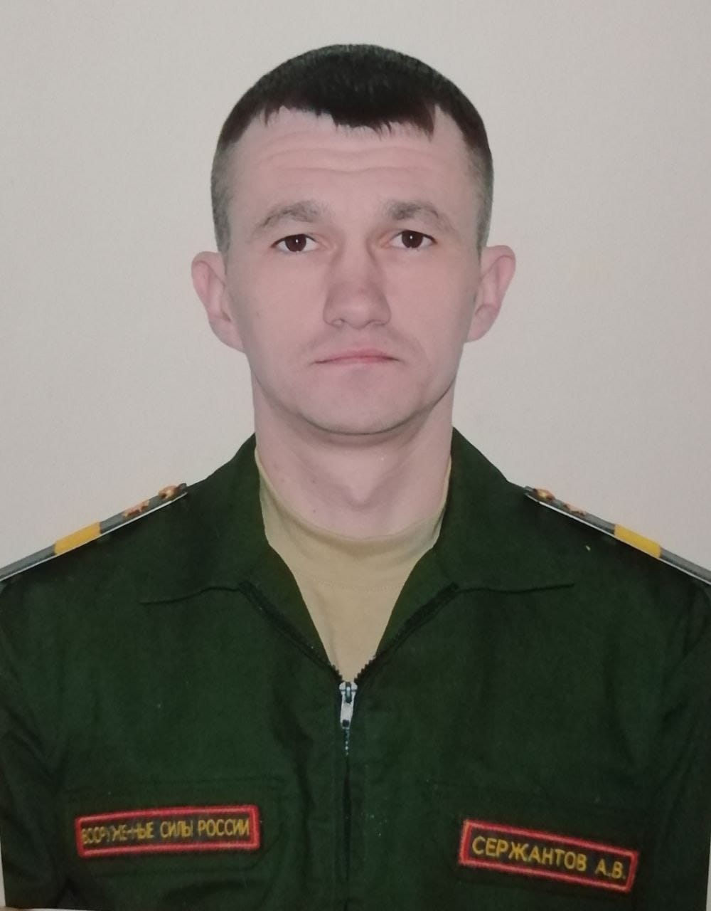
Сержантов Андрей Валерьевич
(07.11.1986 – 15.10.2022)
Сержантов Андрей Валерьевич родился в г. Подпорожье, Ленинградской области. Окончил Подпорожскую среднюю школу №1 им. А.С. Пушкина. В 2004 г. поступил в местный лицей на обучение по специальности «автослесарь». 23 мая 2005 г. был призван на срочную службу в ряды ВС РФ. Службу проходил в в/ч №08342 п. Мирный Архангельской области, затем в в/ч №73990 на полуострове Камчатка, где получил должность командира отделения силовых и осветительных агрегатов. 23 июля 2007 года в звании старшего сержанта был уволен в запас. Работал водителем в г. Подпорожье.
В 2013 году поступил на военную службу по контракту. За период службы неоднократно получал благодарности от командования своей воинской части.
В августе 2022 года был направлен в зону Специальной военной операции как командир танка. Осенью того же года героически погиб в селе Песчаное Купянского района Харьковской области, выполняя свой воинский долг. Похоронен в п. Октябрьский.
Награждён орденом Мужества (посмертно).

Slide 25
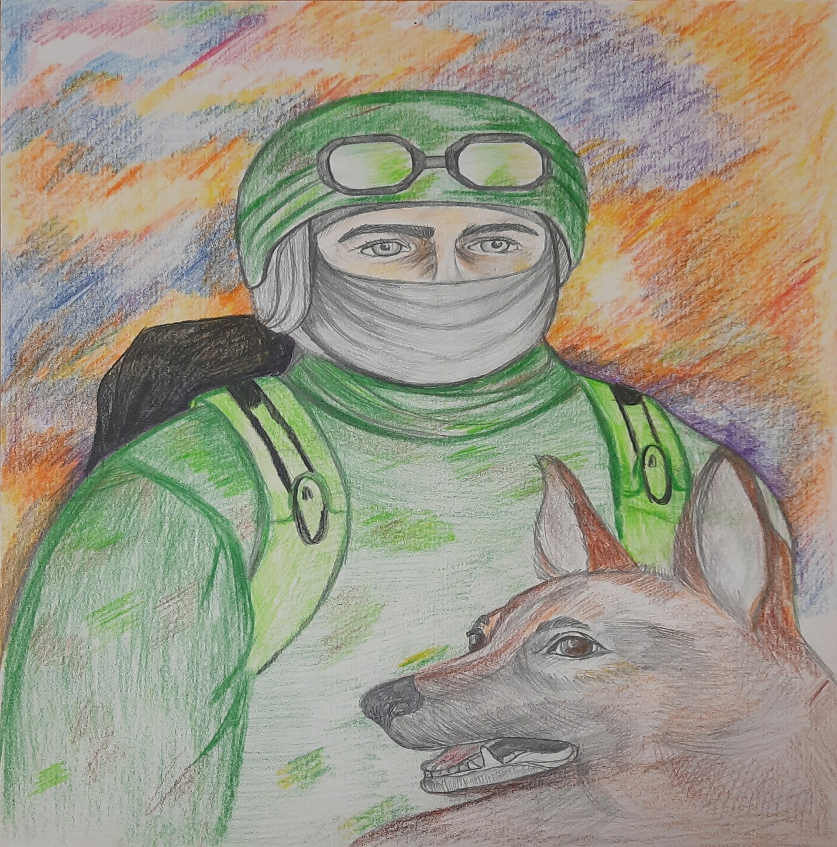

Slide 26
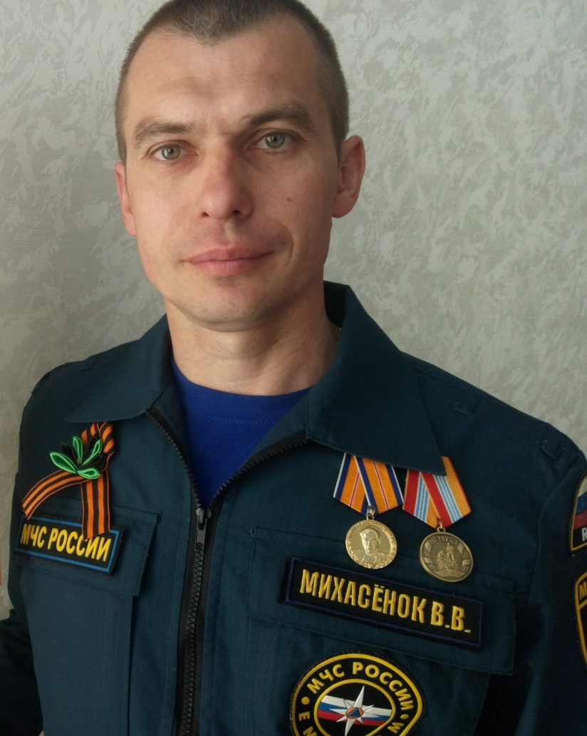
Михасёнок Владимир Вячеславович
(25.05.1976 – 30.05.2023)
Михасёнок Владимир Вячеславович родился в г. Ташкент Узбекской ССР. Там же учился в школе и успешно закончил 11 классов. Поступил в Ташкентский железнодорожный техникум и окончил его.
С 1994 году проживал г. Новороссийск Краснодарского края. Срочную службу проходил в г. Москве, по окончании срока срочной службы, служил по контракту. Уволен в запас в 1997 году. С этого времени проживал в п. Октябрьский Белгородской области. До 2018 года работал начальником пожарно-спасательной части № 29 п. Октябрьский ФГКУ «1 ОФПС по Белгородской области».
В январе 2023 года Владимир Вячеславович добровольцем ушел на Донбасс, заключил контракт со специальным добровольческим штурмовым подразделением Министерства обороны РФ «Шторм Z». В звании прапорщика был направлен в район боевых действий в город Артёмовск Донецкой Народной Республики. Погиб 30 мая 2023 года. Похоронен на кладбище п. Октябрьский.

Slide 27
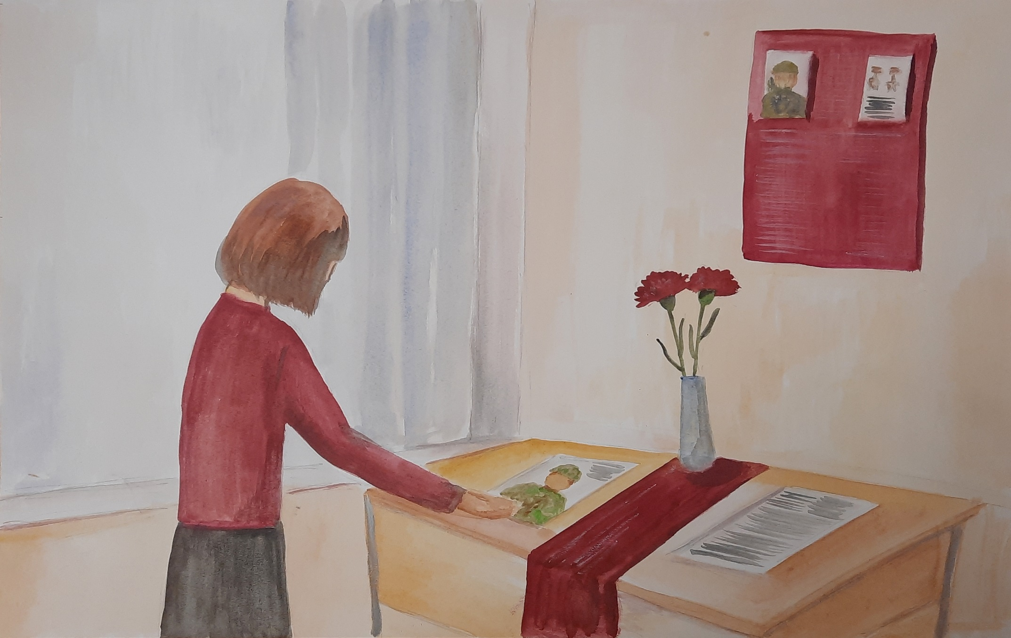

Slide 28
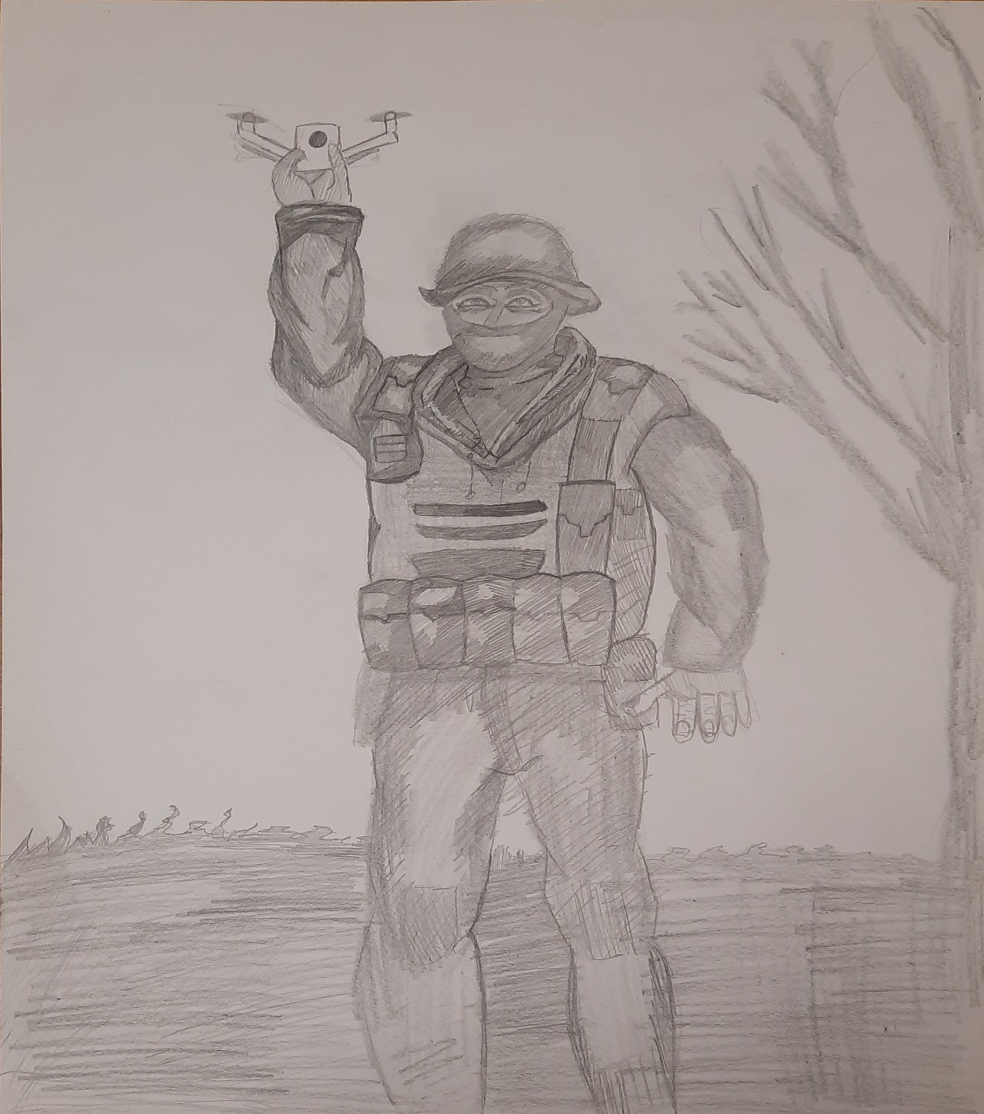

Slide 29
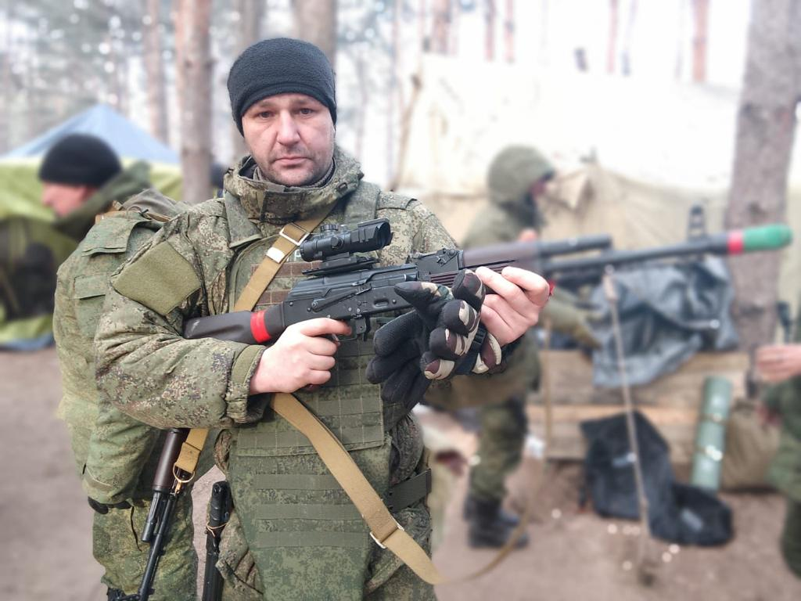
Матяжов Станислав Юрьевич
(04.08.1986 – 3.02.2023)
Матяжов Станислав Юрьевич родился в г. Кара-Балта Киргизской ССР.
Учился в Карабалтийской средней школе №5. Был прилежным, трудолюбивым и отзывчивым учеником. Отличался воспитанностью, скромностью, тактичностью, доброжелательностью. В 2004 году окончил 11 классов, получил профессию электросварщика 6 разряда, водителя.
С 19 ноября 2009 г. по 30 ноября 2010 г. проходил срочную службу в в/ч №28331 г. Екатеринбург. После службы в армии работал электросварщиком вахтовым методом в поселке Лонгъюган в Надымском районе Ямало-Ненецкого автономного округа России.
С началом специальной военной операции Матяжов Станислав принял решение пойти служить добровольцем, чтобы защищать интересы русскоязычного населения Донбасса. Со 2 марта 2022 года служил в в/ч №12721 в г. Клинцы Брянской области в должности гранатометчика стрелкового отделения, стрелкового взвода, стрелковой роты.
Погиб 23 февраля 2023 года в Луганской Народной Республике в бою под г. Кременная. Похоронен на кладбище п. Октябрьский.

Slide 30
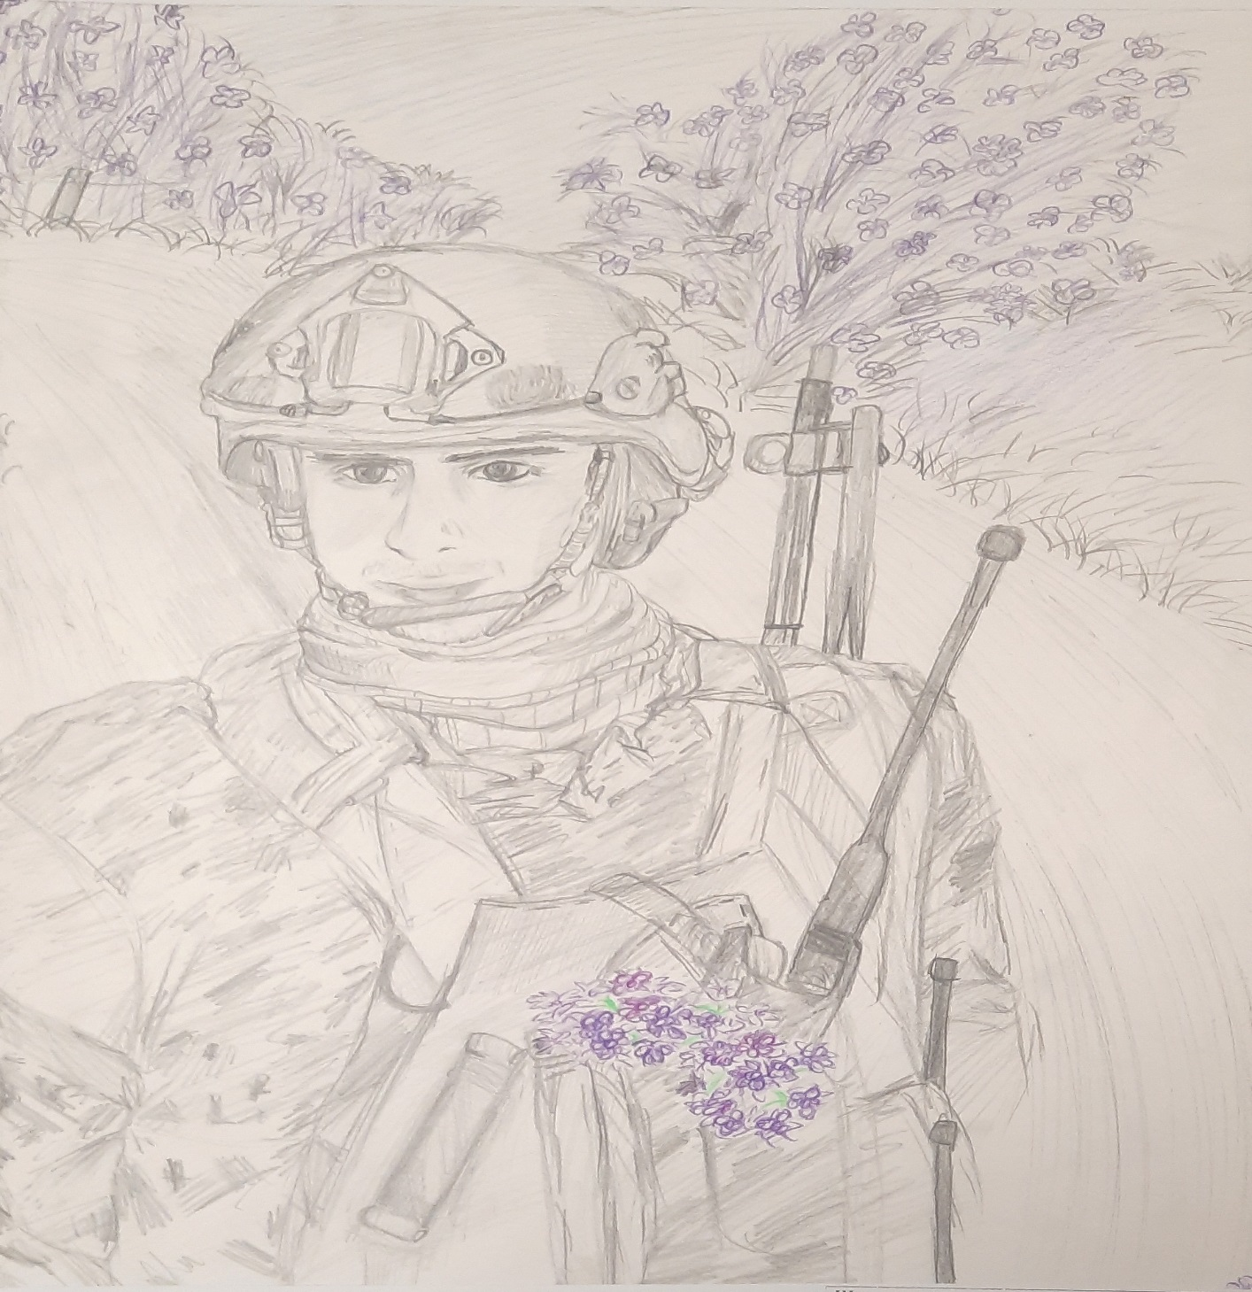

Slide 31
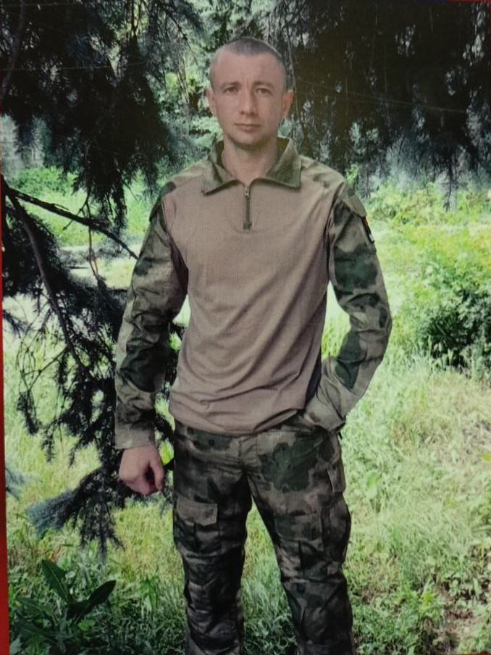
Шестопалов Дмитрий Сергеевич
(09.06.1993 – 25.07.2023)
Дмитрий Сергеевич Шестопалов родился 09 июня 1993 года в
п. Октябрьский Белгородского района Белгородской области. В 1999 году пошел в первый класс Октябрьской средней школы. Увлекался футболом, выжиганием по дереву. Имел грамоты за успехи в спорте. Был очень добрым мальчиком, всегда приходил на помощь своим близким и друзьям.
В 2008 году окончил 9 классов, поступил в Белгородский машиностроительный техникум по специальности «автомеханик».
Работал в ООО «Дмитротарановский сахарный завод» автомехаником в транспортном цехе. Дальнейшую трудовую деятельность связал с профессией водителя, занимался грузоперевозками.
24 февраля 2022 г. Президент РФ принял решение о проведении специальной военной операции на территории ДНР и ЛНР.
В мае 2023 года Дмитрий принял решение уйти добровольцем на Донбасс. Подписал контракт и отправился в район боевых действий на Украине – в город Бахмут. В качестве штурмовика сражался на передовой линии боевого соприкосновения. В июне 2023 года был ранен, отправлен в госпиталь в г. Луганск. После завершения лечения снова вернулся в расположение своей части. В бою 25 июля 2023 года Дмитрий погиб, попав под минометный обстрел. Похоронен на кладбище п. Октябрьский.

Slide 32
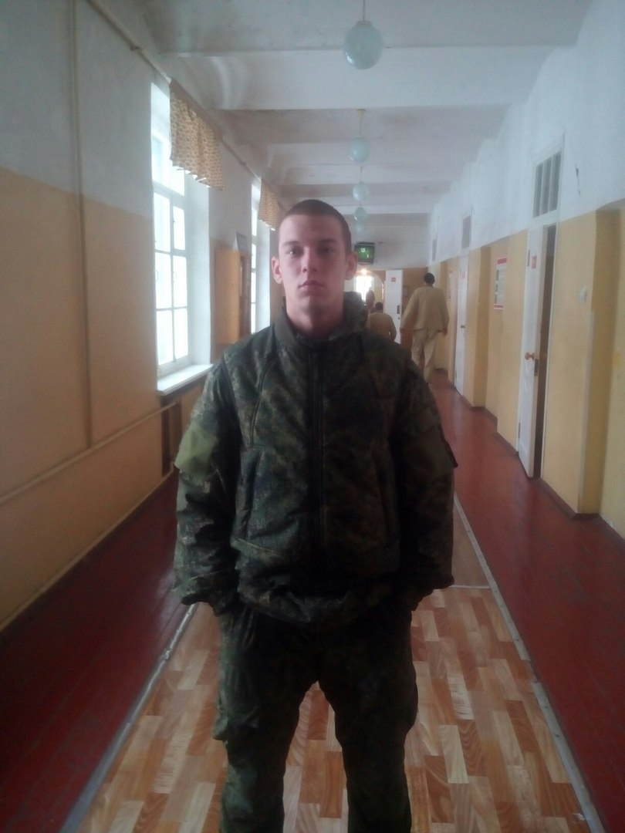
Матвеенко Алексей Александрович
(16.08.1996-14.10.2023 гг.)
Матвеенко Алексей Александрович родился 16 августа 1996 года
в с. Веселая Лопань Белгородского района. Окончил 9 классов
в МОУ «Октябрьская СОШ им. Ю. Чумака».
В 2014 году был призван на службу в армию, которая проходила
в г. Ковров. Служил в зенитно-артиллерийских войсках. Через 3 месяца его комиссовали по состоянию здоровья. После комиссования Алексей работал водителем такси в Белгородском районе.
В 2018 года ушел добровольцем на Донбасс, защищать интересы русскоязычного населения. А 25 мая 2023 г. заключил контракт со специальным добровольческим штурмовым подразделением Минобороны РФ «Шторм Z», военнослужащие которого сражаются на самых сложных участках специальной военной операции.
23 сентября Алексей получил ранение, лечение проходил в госпитале г. Красногорск Московской области. Умер после ранения полученного на СВО. Похоронен на кладбище п. Октябрьский.

Slide 33
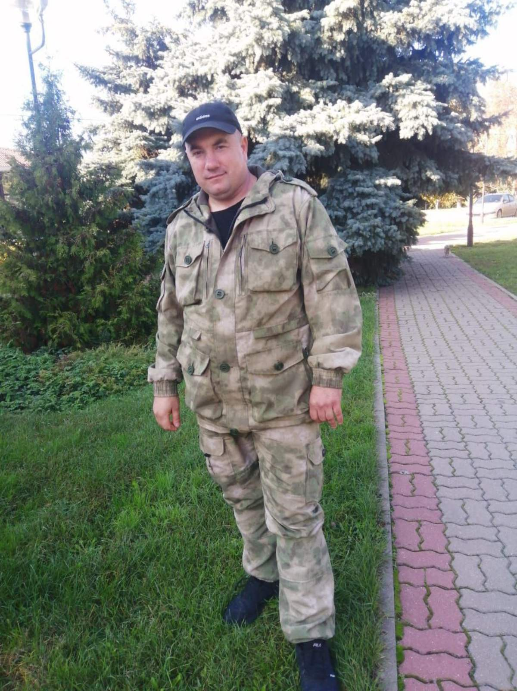
Петруленко Петр Николаевич
(20.08.1981–12.11.2022)
Петр Николаевич Петруленко родился в п. Октябрьский Белгородского района 20 августа 1981 года.
С 1 по 9 класс обучался в МОУ «Октябрьской СОШ». В школе вёл активную жизнь, участвовал в школьных соревнованиях по баскетболу, футболу, ходил на стрельбу.
В 1996 году по окончании 9 классов поступил в «Профессиональное училище № 33 г. Белгорода» по специальности тракторист.
В 1998 году Петр был призван в вооруженные силы Российской Федерации. Срочную службу проходил в г. Перми. После присяги, был направлен служить в Чеченскую республику. За время срочной службы Петр был контужен, имеет медаль «За отвагу». В 2000 года, в звании старшего сержанта уволен в запас.
Работал слесарем
в ООО «Дмитротарановский сахарный завод»,
на Яснозоренской птицефабрике, позднее открыл свою станцию технического обслуживания.
25 сентября 2022 года Петр Николаевич был мобилизован в в/ч 91726 г. Валуйки. Служил вмести с земляком из п. Октябрьский Еременко Кириллом Алексеевичем, был его командиром.
6 ноября, под Луганском, старший сержант Петр Николаевич Петруленко получил тяжелое ранение и 12 ноября 2022 года скончался от полученных ран. Похоронен на Юго-западном кладбище г. Белгорода.
Награжден Орденом мужества посмертно.

Slide 34
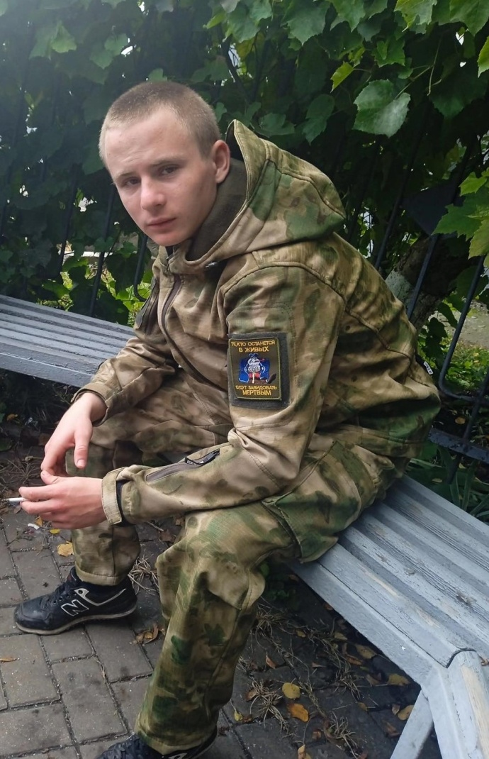
Еременко Кирилл Алексеевич
(26.04.2000–06.11.2022)
Кирилл Алексеевич Еременко, родился 26 апреля 2000 года,
в п. Октябрьский, Белгородской области, Белгородского района.
В 2007 году пошел в первый класс МОУ «Октябрьской СОШ
им. Ю, Чумака».
С 5 класса занимался в секции бокса, но вскоре врачи запретили занятия по состояния здоровья.
В 2016 году окончил 9 классов МОУ «Октябрьской СОШ им. Ю, Чумака», поступил в «Белгородский машиностроительный техникум» по специальности сварщик.
С 30 ноября 2019 по 30 ноября 2020 года проходил военную службу
в в/ч 41603 города Калининград.
После армии работал слесарем в транспортном цеху
ООО «Дмитротарановский сахарный завод», ООО «АгроКолеса Белогорья».
В пооследнее время перед мобилизацией работал в такси.
25 сентября 2022 года Кирилл Еременко был мобилизован
в в/ч 91726 г. Валуйки.
6 ноября 2022 года под Луганском,в ходе специальной военной операции
на Украине, рядовой Кирилл Еременко погиб.
Ему было всего 22 года! Похоронен на кладбище п. Октябрьский.

Slide 35
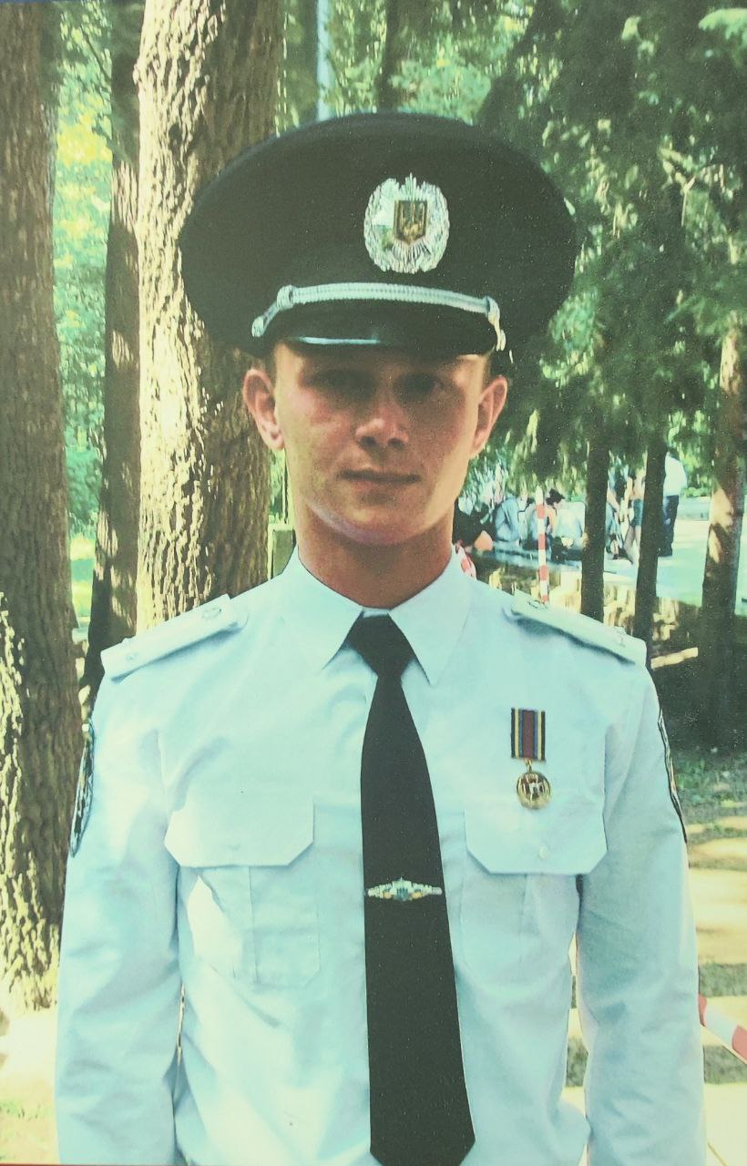
Холодченко Роман Николаевич
(06.11.1990 – 07.02.2023)
Роман Николаевич Холодченко родился 6 ноября 1990 года в городе Харькове.
Учился в школе №119 г.Харькова, любил историю, точные науки, свободно владел английским языком. Особенно интересовала Рому история войн и революций в разных странах и на разных континентах. Он увлекался боксом, пожарно-прикладным мастерством в подразделении МЧС, где занимал призовые места.
В 2007 году, после окончания школы, Рома поступил в Харьковскую Академию внутренних войск. Закончил с отличием в июне 2011 года, получил квалификацию – Офицер военного управления тактического уровня.
В 2014 году Роман был свидетелем и участником событий в Киеве на майдане, видел гибель своих товарищей. Это повлияло на его взгляды на жизнь и происходящее, он не смог смириться с новой властью в Украине и был уволен в запас.
В 2015 году выехал из г. Харькова в г. Донецк, где жил и работал до начала специальной военной операции на Украине.
Рома всегда был честным, добрым, смелым, отзывчивым и мужественным человеком.
В феврале2022 года Роман вступил добровольцем в Интернациональный батальон «Пятнашка», у него был позывной «Харьков». При штурме Авдеевки, 7 февраля 2023 года, его подразделение попало под обстрел. «Харьков», удерживая позиции, уничтожил две пулемётные точки, что позволило вынести из-под огня раненых. Благодаря его героическому поступку, были спасены 40 человек. Холодченко Роман геройски погиб в боях за Авдеевку7 февраля 2023года. Похоронен на кладбище п. Октябрьский.

Slide 36
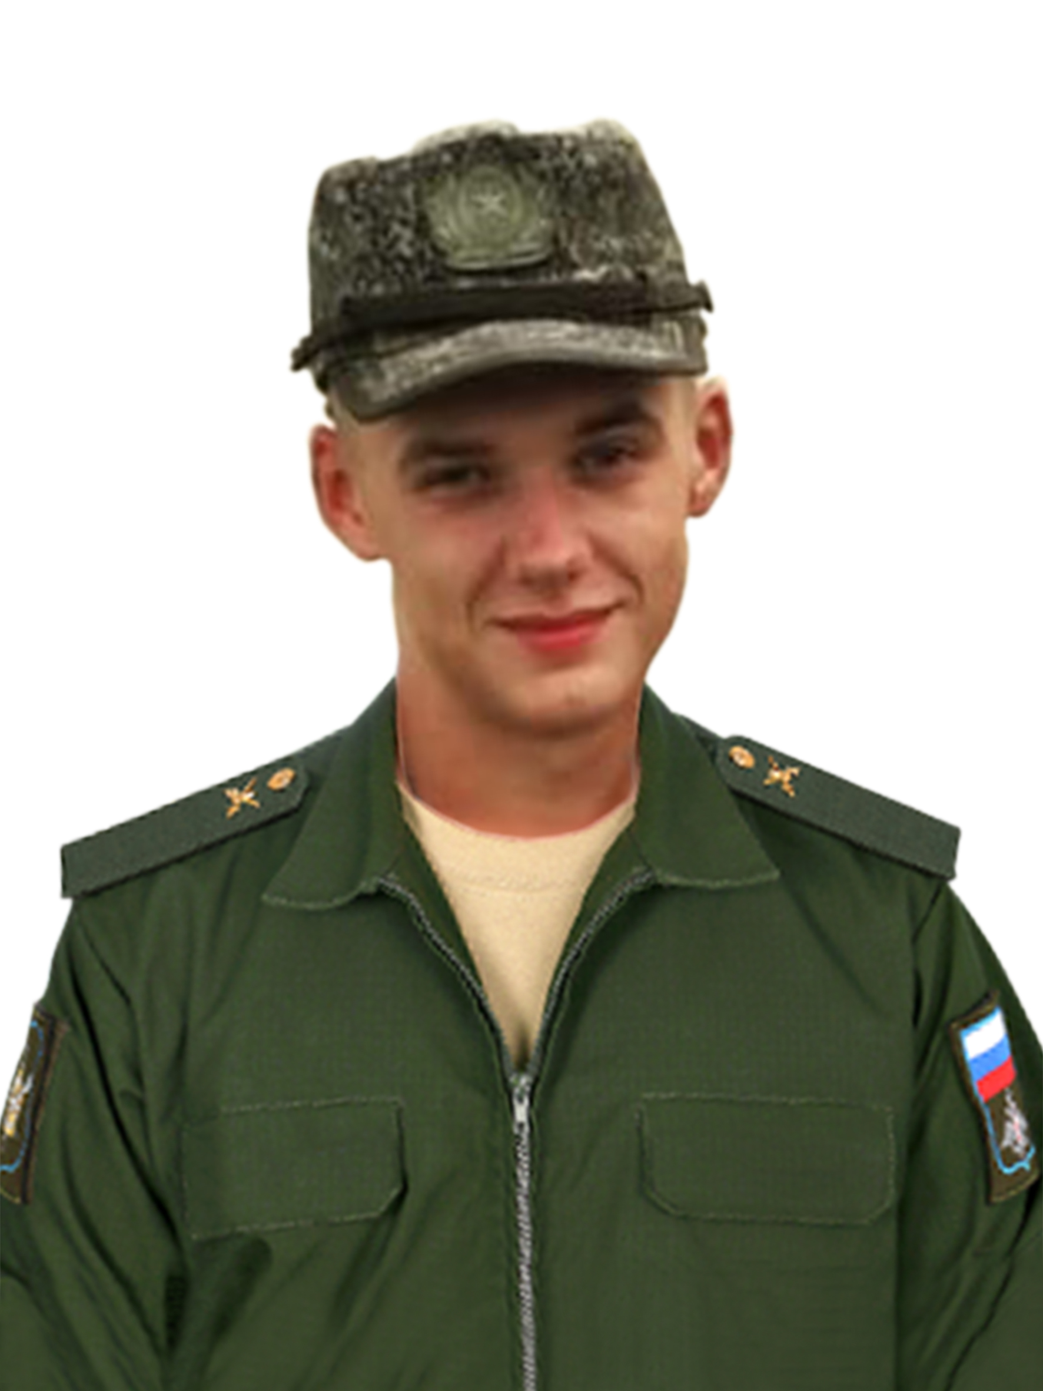
Мельников Радион Сергеевич
(06.02.2003 - 07.03.2022 г.)
Мельников Радион Сергеевич родился 06.02.2003 года. Мельников Родион Сергеевич родился 6 февраля 2003 года.
Радион обучался в МОУ «Большелипяговская СОШ» Вейделевского района
с 1 по 2 класс. Радион рано потерял своих родителей, воспитывался опекунами в другом районе. Часто приезжал в гости в село к своему дедушке
С 2011 по 2018 год обучался в МОУ «Северная СОШ №2» Белгородского района. Радион окончил Белгородский политехнический колледж.
Летом 2021 года был призван в ряды Российской армии. К службе относился добросовестно. 7 марта 2022 года в ходе проведения специальной военной операции на территории Украины, выполняя свой воинский долг, Мельников Радион Сергеевич героически погиб. Награждён орденом Мужества (посмертно).
В МОУ «Большелипяговская СОШ» создан уголок памяти «Воинам-землякам, участникам локальных войн и вооружённых конфликтов».

Slide 37
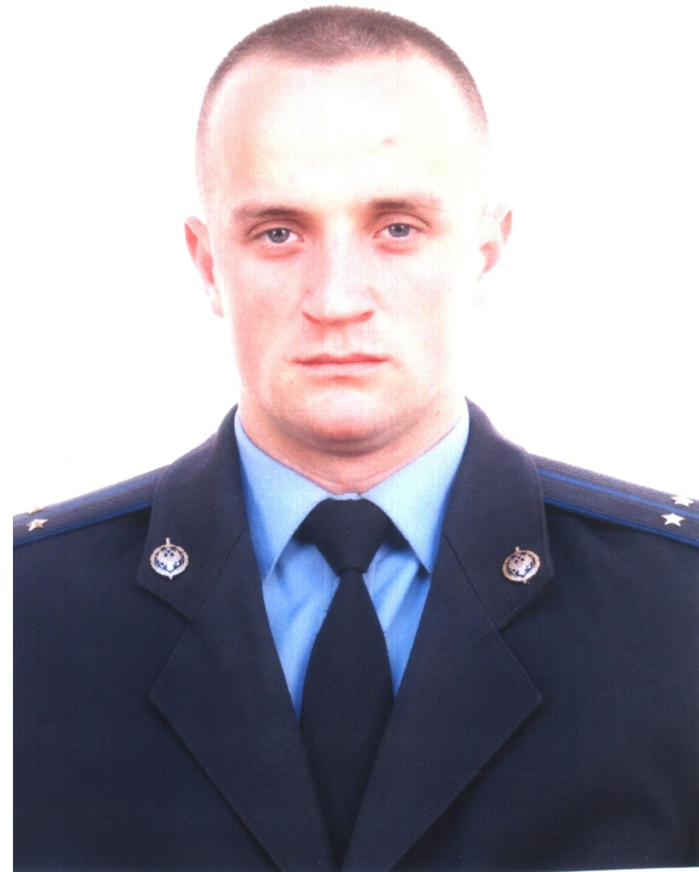
Тарасенко Андрей Александрович
(04.07.1981-18.09.2012)
Тарасенко Андрей Александрович родился 4 июля 1981 года. В 1996 году окончил МОУ "Северная СОШ №2« Белгородского района.
Принимал участие в проведении контртеррористической операции на Северном Кавказе, в 2007 году проходил службу по контракту в 45-м отдельном гвардейском разведывательном полку специального назначения воздушно десантных войск России. Принимал участие по восстановлению мира и безопасности в зоне Грузино-Осетинского конфликта.
Лейтенант Тарасенко А.А. прожил короткую,но яркую жизнь. 2012 год. Учебная тренировка. Она проходила в ночное время суток. Был шторм. Акватория сложная: двойное дно, сильное течение. После погружения Андрей исчез.Интенсивные и многодневные поиски ни к чему не привели.
В поселке Манола Ленинградской области, где в 2012 году пропал без вести лейтенант «Альфы» Андрей Тарасенко, установлен памятный камень с мемориальной доской. Инициаторами выступили его боевые друзья. На мемориальной доске написано: «Железом и огнём из-под воды. Здесь 18.09.2012 года при выполнении служебного задания пропал без вести сотрудник Управления «А» ЦСН ФСБ России лейтенант Андрей Тарасенко».
Лейтенант Тарасенко А.А. награжден медалью «За службу на Северном Кавказе», медалью «За принуждение к миру» , медалью Генерала Армии В.Ф. Маргелова.

Slide 38
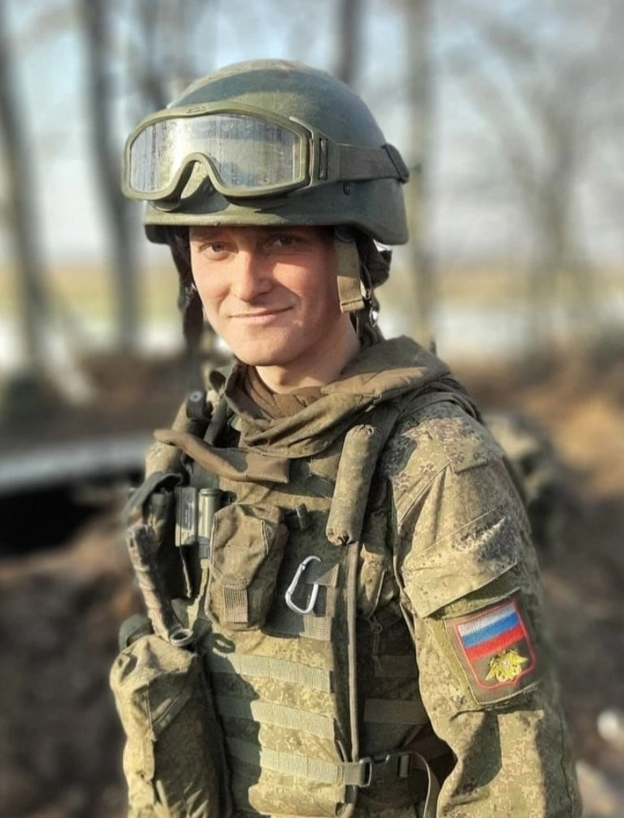
Кучер Тимофей Максимович
(03.06.1999-14.08.2022)
Кучер Тимофей Максимович родился 03.06.1999 года. Обучался в МОУ «Северная СОШ № 2» с 3 класса.
После девятого класса (выпускник 2015 года) поступил в областное государственное автономное профессиональное образовательное учреждение «Белгородский политехнический колледж», который окончил с красным дипломом.
В 2019 году поступил на первый курс БГТУ им Шухова. Осенью 2019 года был призван на срочную службу в ряды ВС РФ. По завершению службы подписал контракт. В январе 2022 года принимал участие в учениях «Запад- Восток», а с 24 февраля 2022 года в специальной военной операции на территории Украины.
Кучер Тимофей погиб при исполнении служебного долга 14 августа 2022 года в селе Сосновка, Золочевского района Харьковской области. Указом Президента Российской Федерации Владимира Владимировича Путина, за мужество, отвагу и самоотверженность, проявленные при исполнении воинского долга, Кучер Тимофей Максимович награждён Орденом Мужества.
21 февраля 2023 года в нашей школе состоялось открытие мемориальной доски в память о выпускнике Кучере Тимофее Максимовиче.

Slide 39
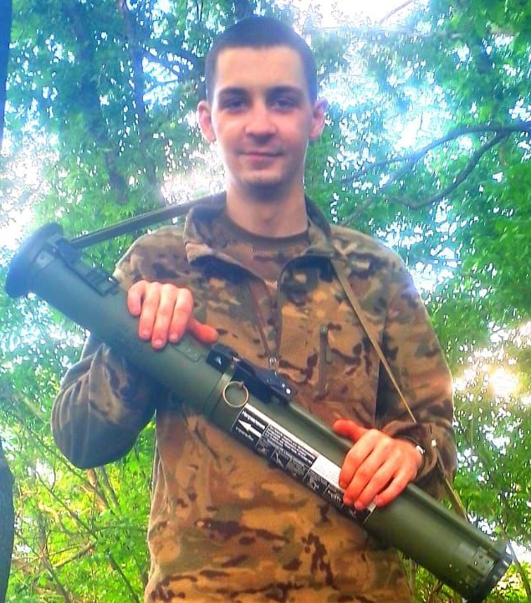
Верченко Владимир Александрович
(20.12.2001-23.06.2024)
Верченко Владимир Александрович родился 20 декабря 2009 года обучался в Северной средней школы №2. С детства занимался кик-боксингом. За 6 лет занятий данным видом спорта, принимал участие в сборах регионального и муниципального значения, где неоднократно становился призером.
После окончания 9-ого класса поступил в Белгородский политехнический колледж. После года обучения был призван на срочную службу в ряды Вооруженных сил. Служил в инженерно-саперных войсках в городе Ельня Смоленской области. По завершению срочной службы работал в частном охранном предприятии «Азимут».
С началом специальной военной операции, отец Вовы- Верченко Александр Владимирович был мобилизован. Сын решил последовать за отцом, подписал контракт с Вооруженными силами Российской Федерации и отправился в зону боевых действий.
Спустя время, отец и сын получили серьёзные ранения. Госпиталь. Реабилитация. Александр Владимирович вернулся к мирной жизни, а Вова вернулся в зону специальной военной операции на территории.
23 июня 2024 года, в селе Макеевка Луганской народной республики, рядовой минометного отделения Верченко Владимир Александрович погиб во время исполнения служебного долга.
Награжден медалью Воинской доблести второй степени и Орденом Мужества.

Slide 40
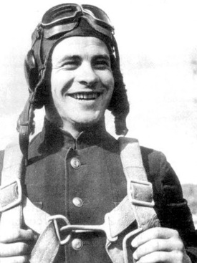
Адонкин Василий Семёнович
(07.04.2018–17.03.1944)
Василий Семенович Адонкин родился 7 апреля 1918 года в селе Хохлово Саженского района Курской области (ныне Белгородский район Белгородской области).Окончил Хохловскую школу. В 1936 году поступил в Орловский педагогический институт.
В 1938 году пролетел по стране клич: «Комсомолец - на самолет!». Студент 2 курса Василий Адонкин обратился в Орловский обком ВЛКСМ с просьбой направить его в авиацию. По комсомольской путевке поступил он в Ейское авиационное училище. В 40-м году, окончив училище, 22-летний лейтенант Адонкин получил направление на Крайний Север.
Небо Заполярья превратилось в поле сражения. В своем полку Василия Адонкина считали хорошим организатором воздушного боя, подлинным мастером сопровождения и прикрытия ударной авиации. Это был человек безмерной отваги.
Указом Президиума Верховного Совета ССР от 22 января 1944 года командиру эскадрильи 78-го авиационного полка 6-1 авиационной дивизии ВВС Северного флота капитану Адонкину Василию Семеновичу присвоено звание Героя Советского Союза. Награжден тремя орденами Красного Знамени, медалями.
Последний раз свой краснозвездный истребитель Василий Адонкин поднял в небо 17 марта 1944 года. Он повел товарищей на прикрытие торпедоносцев. Четыре вражеских транспорта под охраной 22 боевых кораблей шли вдоль скалистого берега. Истребители под командованием Адонкина разогнали воздушное прикрытие противника. Торпедоносцы потопили три транспорта. Несколько боевых кораблей вышло из строя. Вражеский осколок попал в самолет Адонкина
. Василий Семенович спокойным голосом скомандовал:
- Беречь торпедоносцы! Довести домой без потерь.
И через мгновение огненный самолет нырнул и скрылся под водой. Схоронило героя Баренцево море.
Много ярких страниц оставил о себе Василий Семенович.
Приказом Министра Обороны СССР он зачислен навечно в списки личного состава в/части 31088.
Память о герое-земляке хранят музеи гг. Москвы, Санкт-Петербурга, Североморска, Белгорода.

Slide 41
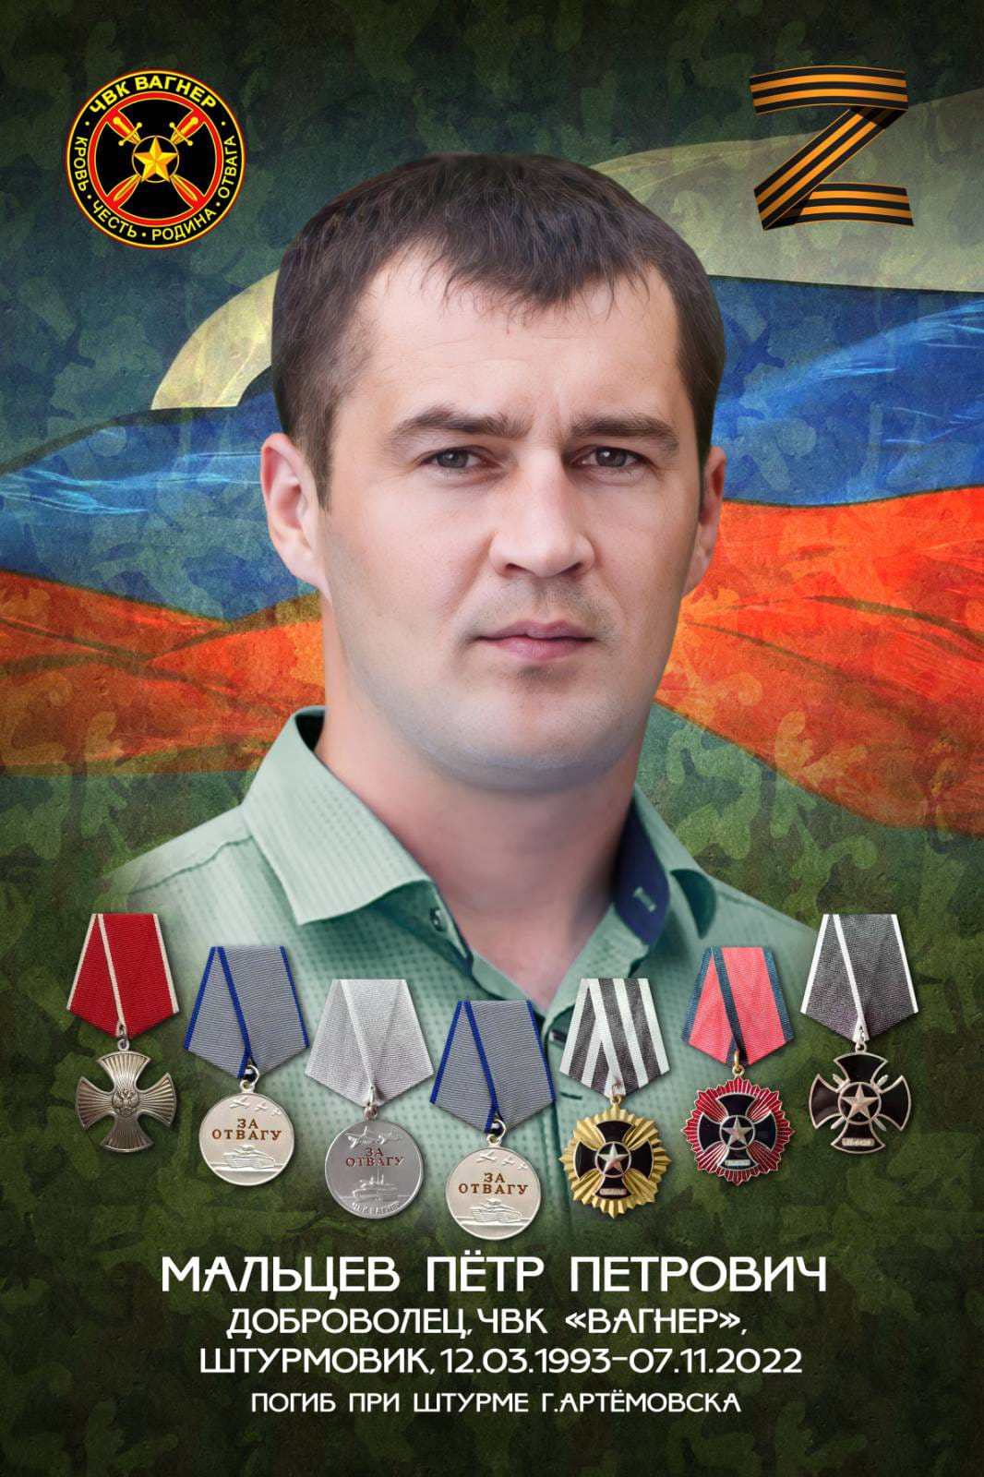
Мальцев Пётр Петрович
(12.03.1993-07.11.2022)
Мальцев Пётр Петрович родился 12.03.1993 г. в Белгородской области Борисовского района района в селе Новоалександровка.С 1999-2008 г.г. обучался в Солохинской средней школе. В том же году послупил в Борисовкий агромеханический лицей. Срочную службу не проходил, так как был комисован по состоянию здоровья.
С 2012-2022 г.г. работал в ПАО «Россети-Центр» Белгородского района водителем специализированной машины Мульчер 3000, весом 25 тонн, она передвигается со скоростью 7-8 км/ч, перемалывает деревья, пни, камни под линиями электропередач. На эту технику мало кто садится, потому что опасно. В июле 2022 года вместе с коллегами был командирован в г.Мариуполь для восстановления энергетического потенциала города,где работал на экскаваторе, после тщательного обследования места сапёрами, подготавливал поверхность для установки опор для ЛЭП.
В августе 2022 года принял решение стать добровольцем и подписал контракт с ЧВК Вагнер, получил позывной «Линец». Воевал в составе 6 штурмового отряда штурмовиком-разведчиком, вёл разведку боем. Был участником «Бахмутской мясорубки». После боя в с.Отрадовка на подступах к г.Артемовск (г.Бахмут), остался едиственным выжившим из всего отделения. Получил ранение в бедро, попал в госпитать в г.Первомайск. После выписки замковзводом назначил его командиром отделения разведроты.
В ночь с 5 на 6 ноября 2022 г. поступила боевая задача пойти в подкрепление другому отделению в крестообразную посадку между Отрадовкой и Николаевкой, где все попали в окружение противника. Ближе к полудню 6.11.2022 г. пуля снайпера поразила голову Мальцева П.П. навылет. Его эвакуацию с поля боя провели в течение суток.
За проявленное при исполнении воинского и служебного долга мужество, отвагу, самоотверженность Указами Президента РФ он был награжден двумя медалями «За отвагу» и Орденом Мужества (посмертно).Также имеет медаль «За Отвагу» от ЧВК и три креста: «Черный крест», «За кровь и храбрость», эолотой крест «За отвагу и мужество».
Пётр Петрович прожил в браке 11 лет. Он был добрым и отзывчивым человеком, всегда приходил на помощь родным, близким и друзьям. У него остались жена - Маргарита Сергеевна, дочь Елизавета и сын Константин.

Slide 42
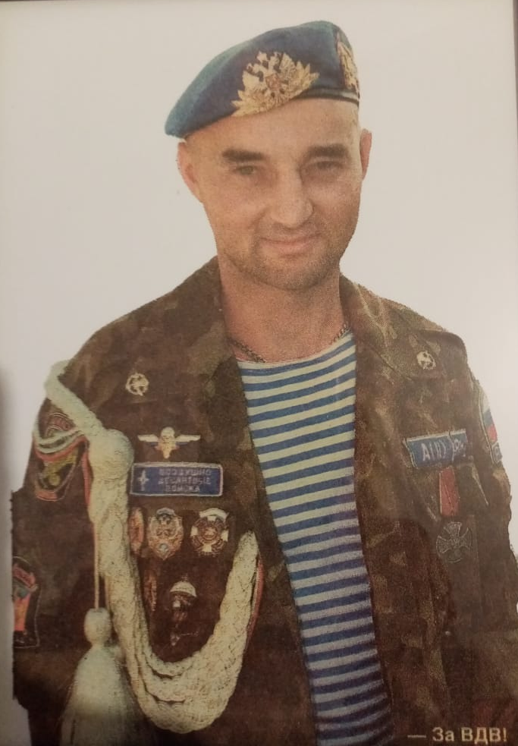
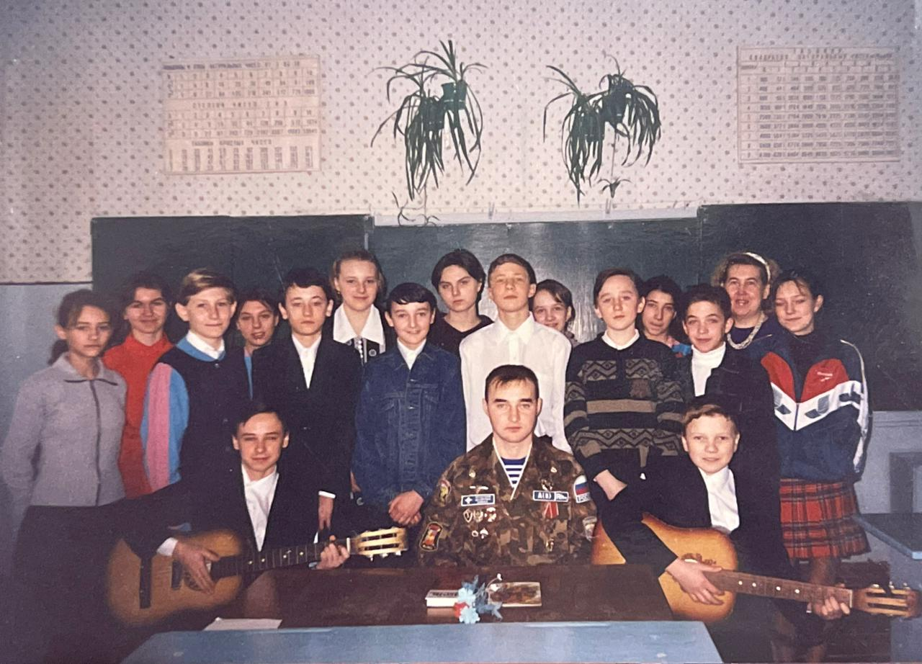
Лутовинин Евгений Вячеславович
(05.02.1976–01.12.2017)
Евгений Вячеславович Лутовинин родился 5 февраля 1976 года в г. Белгороде. Проживал в поселке Новосадовый. Пошёл в первый класс школы № 24 г. Белгород в 1982 году. Активно принимал участие в спортивных мероприятиях. Профессионально занимался боксом и дзюдо. Во время обучения в школе Евгений проявил себя как ответственный, добросовестный и дисциплинированный ученик.
Окончив школу в 1991 году, поступил в Профессиональное училище № 4 г. Белгорода на электросварщика.
30 мая 1994 года Евгений был призван в Омский 242 учебный центр ВДВ. Там получил звание младшего сержанта и по распределению был направлен в Тулу на дальнейшую службу в полковой разведроте.
28 ноября 1994 года рота, где служил Евгений, была поднята по тревоге и направлена в Маздок. Месяц он находился в лагере, где проходил обучение по действиям в чрезвычайных ситуациях. Участвовал в боевых операциях на территории Чечни.
В декабре 1994 года штурмовал Грозный.
31 декабря 1994 года получил 4 ранения.
Летом 1995 года был награжден «Орденом мужества».
Вернувшись со службы, Евгений был частым гостем МОУ «Новосадовская СОШ». Он никогда не рассказывал, что ему пришлось пережить в Чечне. Но с удовольствием говорил о том, что каждый мальчишка обязательно должен заниматься спортом, чтобы в любой момент суметь защитить своих близких и Родину. Евгений говорил, что каждый мальчишка должен отслужить в армии, чтобы стать настоящим мужчиной, чтобы понять, что такое мужское слово и мужская дружба. Он был настоящим патриотом своей Родины.
2 декабря 2017 года Евгений Вячеславович Лутовинин погиб в автомобильной аварии.

Slide 43
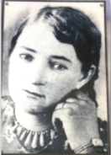
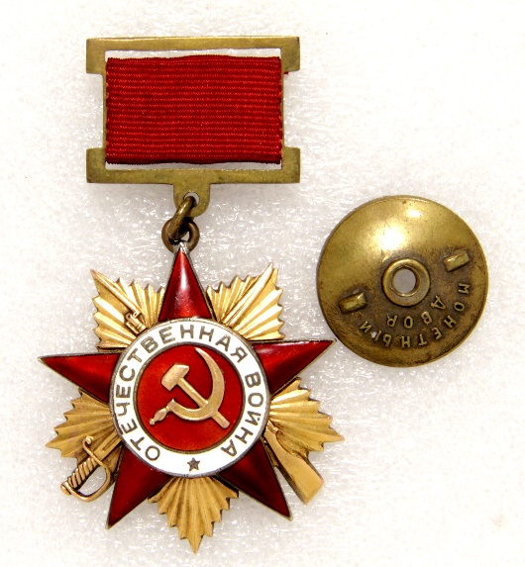
Ушакова Мария Кирилловна
(1915 –17 декабря 1941 года)
Мария Ушакова родилась в селе Мясоедово в бедной крестьянской семье. Мать рано умерла. Отец, Кирилл Анисимович, работал конюхом в колхозе «Новый быт». Мария окончила начальную школу. Дальше учиться ей не пришлось. Мария не могла оставить отца–инвалида, участника первой мировой войны и совсем юной, пошла работать в колхоз.
В конце октября передовые части немецких войск вошли в Мясоедово. За несколько дней до оккупации секретарю комсомольской организации колхоза «Новый быт» звеньевой Марии Кирилловны Ушаковой и учителю местной школы Золотухину Андрею Никитовичу было поручено организовать комсомольцев на сбор разведывательных данных для Белгородского партизанского отряда.
За связь с партизанами было приказано её расстрелять. Сцену расстрела видели жители села. По их свидетельству расстрел был 17 декабря 1941 года. Вместе с Марией были расстреляны и другие участники группы. Трупы комсомольцев - подпольщиков были захоронены на месте расстрела в этот же вечер. Весной 1942 г. во время паводка место захоронения Марии Ушаковой и других колхозников было заилено, так что родственники погибших не смогли отыскать останки. На месте предполагаемого расстелю установлен Памятный камень.
За мужество и отвагу, проявленные в борьбе с немецко – фашистскими захватчиками Ушакова Мария Кирилловна награждена Орденом Отечественной войны 1 степени.

Slide 44
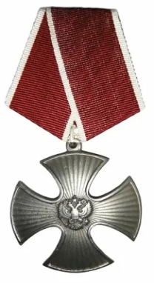
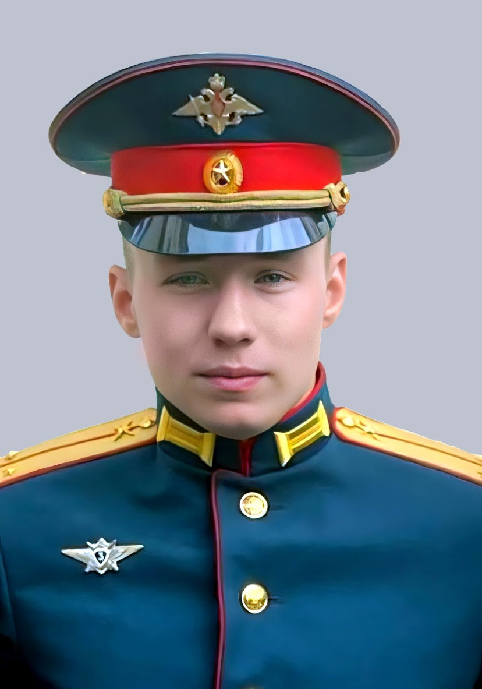
Козырев Никита Андреевич
(29.04.2001 – 20.02.2024)
Никита Андреевич Козырев родился 29 апреля 2001 года в г. Белгород. Гражданин Российской Федерации. Национальность – русский.
С 01.09.2008 г. по 21.06.2019 г. обучался в муниципальном общеобразовательном учреждении «Дубовская средняя общеобразовательная школа Белгородского района Белгородской области с углубленным изучением отдельных предметов». С 8 лет занимался вольной борьбой, затем самбо, боксом. Неоднократно занимал призовые места в районных, областных и федеральных соревнованиях по данным видам спорта.
С 2019 г. обучался в Московском высшем общевойсковом командном училище. По результатам отбора входил в состав сборной училища по высшей математике. КМС по военному троеборью. Участвовал в параде в честь Дня победы на Красной площади.
29.04.2023 окончил МВОКУ с красным дипломом в звании лейтенанта. Был направлен в в/ч 06705 г. Борзя, Забайкальского края, 36 ОМСБр для дальнейшего прохождения службы. В декабре 2023 г. подразделения 36 ОМСБр переброшены на Угледарское направление в зону СВО. Никита Андреевич выполнял задачи в должности командира мотострелкового взвода. При выполнении очередного задания своим ФПВ дроном сбил разведывательный беспилотник противника, доставил его в штаб, за что получил поощрение от командования. Всегда заботился о быте и оснащении своего подразделения, переживал за своих подчиненных, был не только командиром, но и другом. Все поставленные задачи выполнял точно и в срок.
20.02.2024 на полигоне «Часы», расположенном в Волновахском районе противник произвел ракетный обстрел. В 9:00 на этом участке проводилось построение личного состава в/ч 06705. Гвардии лейтенант Козырев Никита Андреевич погиб 20.02.2024 г. вместе со своими боевыми товарищами на полигоне «Часы». Награжден орденом «Мужества» посмертно.

Slide 45
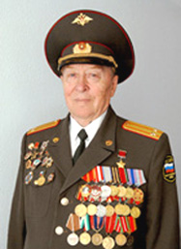
Анатолий Григорьевич Ачкасов
(18.10.1923–20.09.2018)
Родился Анатолий Григорьевич 18 октября 1923 года в деревне Букреевка Щигровского района Курской области. Подобно родителям, Толя Ачкасов с детства сердцем прикипел к родной земле. Ему казалось, что нет на свете ничего краше и лучше их щедрого на урожай края. Потому и выбрал для себя учебное заведение - Щигровский сельскохозяйственный техникум и успел окончить 3 курса. Но планы нарушила война.
В октябре 1942 года Анатолий Ачкасов окончил училище и вскоре был назначен командиром роты 100-й танковой бригады, входившей в 31-й танковый корпус 38-й армии 1-го Украинского фронта. За ним быстро утвердился авторитет смелого и вдумчивого офицера, способного толково решать самые сложные боевые задачи. Он не раз отличался в боях.
С особой силой проявились лучшие качества офицера-танкиста в боях на польской земле. В сентябре 1944 года в Польше у реки Вислок сложилась тяжелая обстановка: приостановилось наступление наших частей. Для прорыва вражеской обороны сформировали штурмовую группу. В нее вошла и танковая рота старшего лейтенанта Ачкасова. Танки, несмотря на яростный огонь противника, пробились через линию обороны врага. А за ними устремилась вперед 100-я бригада и другие части.
Спустя некоторое время Анатолий Ачкасов снова отличился. На окраине населенного пункта Рудавка-Рымановска шел бой. Враг вел сильный огонь. Видя замешательство в рядах наступавших, Анатолий Ачкасов приказал своему механику-водителю: "Вперед!"
Командиру роты старшему лейтенанту А. Ачкасову 10 апреля 1945 года присвоено звание Героя Советского Союза. Была тогда и еще одна большая радость у Анатолия Григорьевича: ему объявили, что он включен в состав участников Парада Победы в Москве.
Герой Советского Союза Анатолий Григорьевич Ачкасов награжден орденами Ленина, Красного Знамени, Отечественной войны I степени, 18 медалями, в том числе "За отвагу". Жил Анатолий Григорьевич в Белгороде. Здесь же и умер 20-го сентября 2018 года.

Slide 46
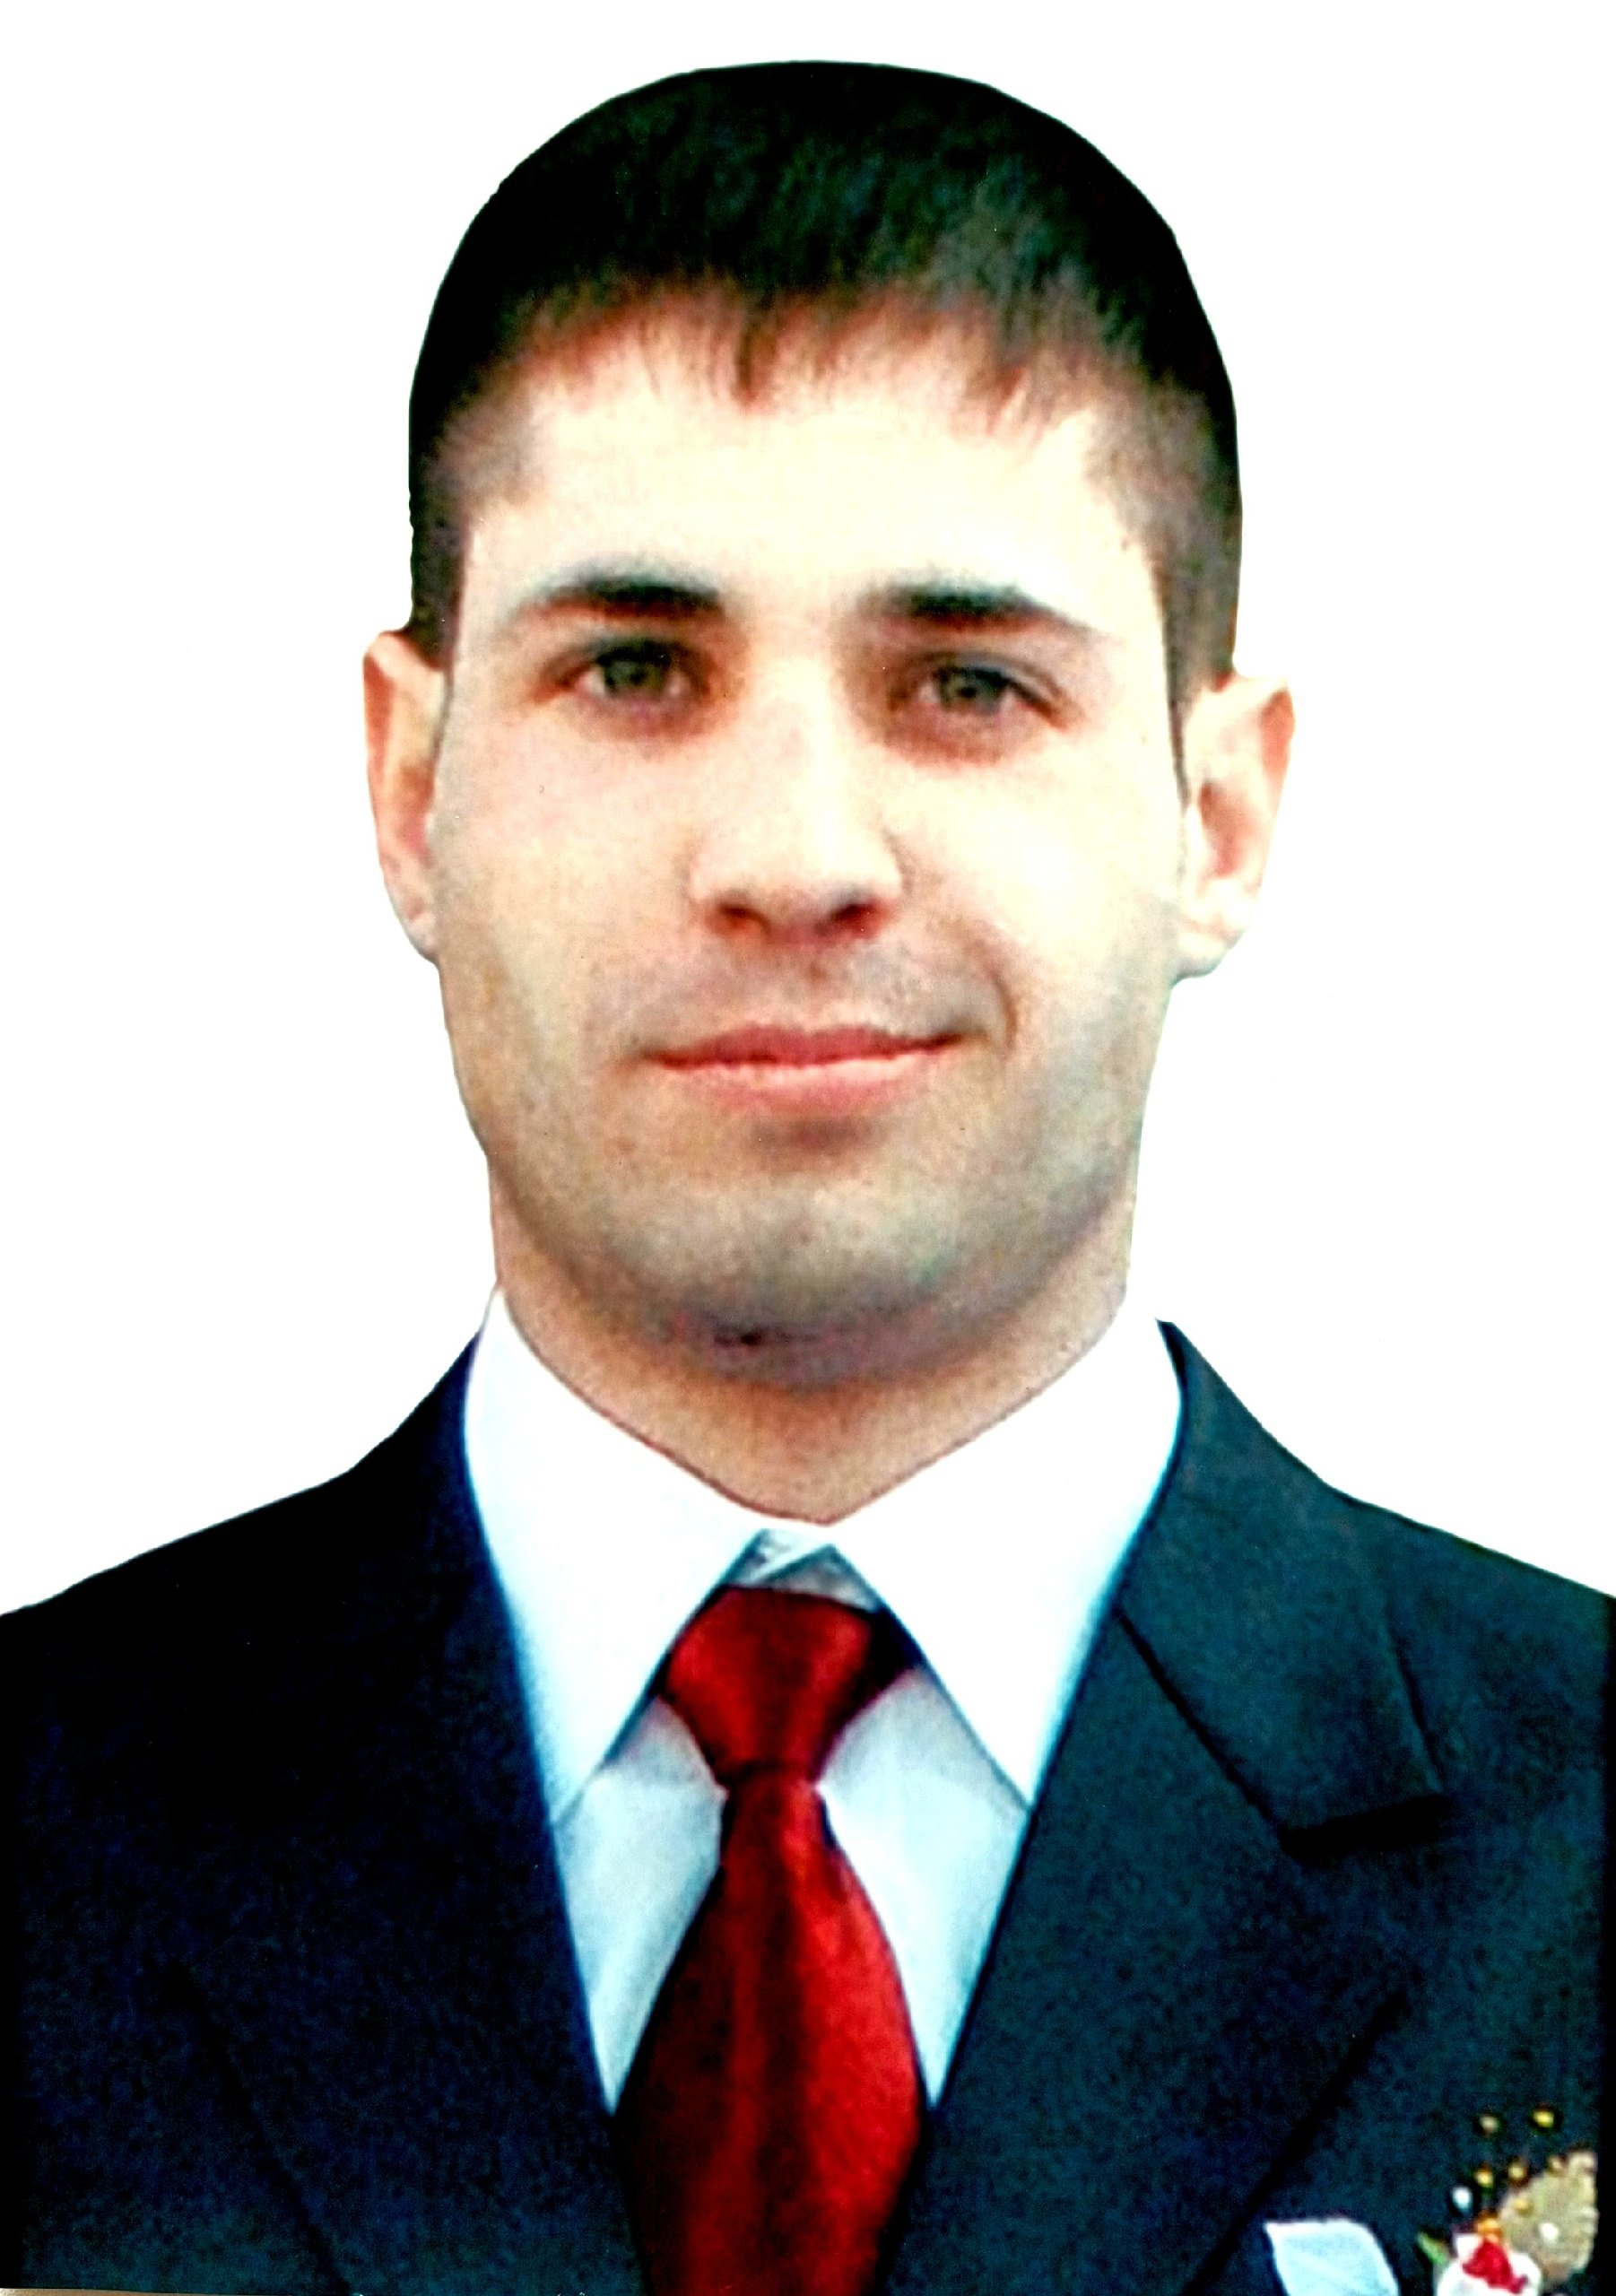

Быковский Владимир Николаевич
(08.07.1987–22.06.2023)
Быковский Владмир Николаевич родился 8.07.1987 года в селе Кородово Курганского района Красноярского края. Его родители были родом из Белгорода, но находились в Красноярском крае в командировке, так как работали геодезистами. Учился Владимир в СОШ №40 г. Белгорода. Во время учебы проявил себя как активный участник различных конкурсов, очень любил современные танцы, особенно брейк-данс. Закончив 11 классов школы, поступил в Технологический университет им. Шухова.
27.02.2009 года Владимир женился. Проживал в Белгородском районе, в браке воспитывал 2 сыновей. Никита и Матвей - ученики МОУ «Новосадовская СОШ Территория Успеха», во время обучения в школе зарекомендовали себя как честные, дисциплинированные и воспитанные дети. Они принимали активное участие в школьных акциях и мероприятиях, смотрах строя и песни, активно занимались спортом.
Владимир Николаевич всегда был жизнерадостным, веселым человеком. Очень любил футбол, как играть, так и смотреть по телевизору.
С первых дней всей душой был с участниками специальной военной операции. Помогал бойцам за ленточкой в качестве волонтера. В апреле 2023 года пошел в ЧВК «ВАГНЕР», где с честью исполнял свой воинский долг. Принимал участие в штурме города Бахмут в ходе специальной военной операции на территории Украины. 22 июня 2023 г. вражеский снаряд попал в лагерь, где базировались бойцы. Владимир Николаевич героически погиб при исполнении служебного долга. Награжден посмертно медалями «За взятие Бахмута», «Бахмутская мясорубка»

Slide 47

Лавров Никита Сергеевич
(14.04.2001 - 24.09.2022)
Лавров Никита Евгеньевич, рядовой 810–й отдельной гвардейской бригады морской пехоты, в/ч 13140.
В 2008 году Никита пришел в первый класс МОУ «Разуменская СОШ №3», где обучался до 9 класса.
В 2015 году семья Никиты переехала в Крым, где он продолжил обучение в Нижнегорской школе №2 Нижнегорского района Республики Крым. За годы учебы Никита показал себя только с лучших сторон: учителя и одноклассники помнят его добрым, отзывчивым, всегда готовым прийти на помощь. После окончания школы Никита продолжил обучение в Приморском профессиональном техникуме, был принят молодым специалистом на судостроительный завод «МОРЕ» в Феодосии.
В апреле 2021 года Никита был призван на срочную службу в ряды Вооруженных сил Российской Федерации. Служил в войсковой части 13140 в 810-й отдельной бригаде морской пехоты. Когда срок срочной службы подошел к концу, продолжил служить по контракту в рядах Вооруженных сил РФ.
Никита Лавров участвовал в боях за Мелитополь, Мариуполь, в Донецкой и Луганской областях.
24 сентября 2022 года, выполняя боевое задание на Херсонском направлении, верный присяге, героически погиб под селом Безыменное Бериславского района.
За мужество и стойкость, проявленные в ходе специальной военной операции, Указом Президента РФ В.В. Путина от 30 сентября 2022 года Никита Лавров награжден Орденом Мужества (посмертно).

Slide 48


Slide 49

Гулик Игорь Михайлович
(26.09.1970–20.05.2006)
Гулик Игорь Михайлович, родился 26 сентября 1970 Украинская ССР, Днепропетровская обл., г. Днепродзержинск, с 1994 года проживал в п. Разумное Белгородской области. Подполковник милиции.
08.1987г. – 09.1991г. – курсант Ленинградского высшего общевойскового командного дважды Краснознаменного училища им. С.М. Кирова.
09.1991 – 03.1994г. – Командир разведывательного взвода 886 отдельного разведывательного батальона 61 отдельной бригады морской пехоты.
04.1994 – 09.1996г. – Оперуполномоченный специального отдела быстрого реагирования управления организованной преступности при УВД Белгородской области.
09.1996 – 12.1998г. – Начальник отделения специального отдела быстрого реагирования управления по организованной преступности при УВД Белгородской области.
12.1998г. – 06.1999г. – Заместитель начальника специального отдела быстрого реагирования управления по борьбе с организованной преступностью при УВД Белгородской области.
01.03.1999г. – Начальник специального отдела быстрого реагирования управления по борьбе с организованной преступностью при УВД Белгородской области.
Неоднократно выезжал в служебные командировки. Отряд выпол­нял боевые задачи в Ачхой-Мартановском, Сунженском, Грозненском, Гудермесском районах Чеченской Республики.
08.08.2000г. получил контузию и ранение в п. Шарай Чеченской республики.
Награжден: орденом Мужества 29.02.2000г., медалью ордена «За заслуги перед Отечеством» 2 степени 20.07.2002г., медалью «За отвагу» 18.11.1996г.
Трагически погиб в автомобильной аварии 20 мая 2006 года. Похоронен в п. Разумное Белгородской области.

Slide 50

Сафонов Александр Анатольевич
(01.08.2003–23.03.2024)
Сафонов Александр Анатольевич родился 01.08.2003 года в городе Ташкент. Уже через 10 месяцев 11.06.2004 года мама, Марина Анатольевна, вместе с маленьким Сашей переехали в Россию, в Белгородскую область, в село Орловка. В 2010 году Александр пошел в первый класс, в МОУ «Бессоновская СОШ», где учился до 9-го класса. В школьное время он увлекался подвижными видами спорта, такими как футбол, легкая атлетика, борьба. Александр был очень талантливым мальчиком, поступил учиться в Детскую школу искусств в селе Бессоновка на отделение духовых инструментов по классу «Труба».
В 2019 году Александр поступил в Белгородский Политехнический колледж, обучался по специальности «Краснодеревщик». 07.12.2023 г. в духе патриотизма, ради спокойствия и мирного неба над головой, подписал контракт с ВС РФ. Для прохождения службы Александр Анатольевич был направлен в в/ч 82717 Волгоградская область, город Камышин.
19.01.2024 года, в бою на территории ДНР получил тяжелое ранение. Вовремя оказанная помощь, бойцами случайно проезжавшего рядом танка, спасла ему жизнь. Очнулся Александр уже в госпитале, для дальнейшего лечения был направлен на госпитализацию, сначала в город Санкт-Петербург, затем недолгое время находился на Камчатке. От реабилитации Александр отказался и после прохождения лечения практически сразу вернулся на службу. Когда его спросили, почему он отказался от реабилитации, Александр ответил честно и без доли сомнения: «Там мои товарищи, у меня нет времени на реабилитацию, я просто обязан».
К большому сожалению 23.03.2024 года, Александр с двумя товарищами, будучи на боевой позиции, исполняя свой служебный долг, освобождая село Новомихайловка ДНР, был повержен артиллерией противника, получил тяжелое ранение, несовместимое с жизнью.
Похоронен Александр Анатольевич Сафонов в родном селе Орловка 18.06.2024 года.
За столь короткое время службы Александр Анатольевич проявил себя как настоящий герой и воин-освободитель. За свои заслуги он был награждён Орденом Мужества, медалью «За отвагу» и получил удостоверение «Ветеран боевых действий».

Slide 51

Ануфриев Сергей Иванович
(27.02.1976–09.09.2023)
Ануфриев Сергей Иванович родился 27 февраля 1976 года, в селе Красное Красненского района Белгородской области. В этом селе он жил со своей семьёй до 2017 года, затем переехал в село Орловка Белгородского района вместе с женой и детьми.
В детстве Сергей не посещал детский сад, так как за всеми детьми в семье Ануфриевых присматривали бабушки. Он учился в Красненской школе до 9 класса. В начальной школе он был прилежным учеником, получал только пятёрки и посещал драматический кружок. Однако из-за болезни матери, Натальи Сергеевны, Сергей был вынужден временно переехать в село Бессоновка, где он продолжил обучение в 8 классе.
Сергей гордился тем, что во время учёбы в школе он подрабатывал помощником комбайнёра и смог заработать на мотоцикл своим трудом. После окончания средней школы он получил средне-специальное образование в городе Алексеевка по специальности «Водитель-тракторист».
В 1994 году Сергей был призван на срочную службу в Москву, где служил водителем на грузовом автомобиле «Урал». После службы он был командирован в Чечню, в 1996 году в должности сержанта милиции, где участвовал в боевых действиях.
По возвращении в родной Красненский район, Сергей работал водителем, слесарем, охранником на элеваторе. Он также занимался животноводством , любил рыбалку, был мастером на все руки.
В Красненском районе он познакомился со своей будущей женой, Светланой Владимировной. В 2017 году они переехали в село Орловка Белгородского района, но Сергею не нравилось это место, и он планировал переехать в другое поселение.
В 2023 году Сергей переехал из Орловки в село Красное, где устроился на работу водителем школьного автобуса. Вскоре он объявил своей семье о своём решении отправиться в зону специальной военной операции.
21 августа 2023 года Сергей заключил контракт и ушёл на СВО в звании рядового. Последний раз он выходил на связь с женой 9 сентября 2023 года. Во время боевых действий он погиб в селе Ковалёвка, Луганской области, 9 сентября 2023 года. Причина смерти — острая массивная кровопотеря.
Семья получила похоронку 13 декабря 2023 года. Похороны героя состоялись 17 декабря 2023 года в селе Николаевка, Белгородского района.
Сергей Иванович представлен к Ордену Мужества посмертно. Место захоронения: село Николаевка Белгородского района, Белгородской области, 17 декабря 2023 года.

Slide 52

Вицко Роман Анатольевич
(30.04.1977–30.11.2023)
Вицко Роман Анатольевич родился 30 апреля 1977 года в селе Красное Белгородского района Белгородской области.
С 1986 г. по 1993 г. обучался в Бессоновской средней общеобразовательной школе.
Трудолюбие, уважение к старшим привили Роману с детства отец и мать. Любая работа кипела у него в руках: то сено косит, то в поле в бригаде трудится, то дрова заготавливает.
Он никогда не оставлял товарищей в беде, всегда шёл на помощь, Роман был надёжен в дружбе, на него всегда можно было опереться.
Вот главная черта в характере Романа - не бояться трудностей, способность брать на себя ответственность. Всю свою жизнь он проработал в СПК «Колхоз имени Горина» на ферме в с. Орловка, трактористом.
Роман Анатольевич погиб 30 ноября 2023 г. при выполнении задач в ходе специальной военной операции на территории Донецкой Народной Республики, будучи рядовым десантно-штурмового полка. У Романа Анатольевича остались супруга и двое детей.
Герой посмертно награждён орденом Мужества. Похоронен Роман Анатольевич 13 декабря 2023 г. в селе Орловка.

Slide 53


Челапко Денис Андреевич
(28.01.1999–10.11.2023)
Челапко Денис Андреевич родился 28 января 1999 года в селе Ближнее Белгородского района Белгородской области. В 2006 году он пошёл в первый класс Комсомольской средней общеобразовательной школы.
В школе Денис активно участвовал в жизни учебного заведения. Он занимался футболом и волейболом, показывая хорошие результаты на соревнованиях. Позже он перешёл в Бессоновскую СОШ, где продолжал успешно учиться. Среди школьных предметов Денис особенно выделял физику и физкультуру.
В 2016 году Денис окончил 9 классов. После этого он поступил в Белгородский индустриальный колледж, где получил специальность «Техническая эксплуатация и обслуживание электрического и электромеханического оборудования». До службы в армии Денис работал в такси в Белгороде и в кондитерском цеху в посёлке Комсомольский.
Помимо учёбы, Денис активно участвовал и в общественной жизни. Он всегда был готов помочь своим товарищам. Денис всегда проявлял уважение к другим людям. Он также умел правильно реагировать на справедливую критику и прислушиваться к советам.
20 октября 2022 года Денис был призван в ряды Вооружённых Сил РФ для прохождения действительной военной службы. После окончания срока службы он был уволен в запас.
В зону специальной военной операции попал в рамках частичной мобилизации 20.10.2022 г. Находясь в зоне специальной военной операции, получил боевое ранение. После лечения продолжил службу в национальных войсках Российской гвардии, в/ч 41680 в звании— ефрейтор, наводчик-оператор 2 отделения 2 взвода 3 роты 1 МСБ.
10 ноября 2023 года Денис погиб в ходе выполнения боевого задания. Это произошло в населённом пункте Водяное Ясиноватовского района Донецкой Народной Республики.
За свой подвиг Денис Андреевич был награждён «Орденом мужества» посмертно. 24 ноября 2023 года он был похоронен с воинскими почестями на кладбище села Ближнее, Белгородского района Белгородской области.

Slide 54

Скребцов Игорь Николаевич (17.03.1974–12.02.2024)
Скребцов Игорь Николаевич родился 17 марта 1974 года в селе Бессоновка Белгородского района Белгородской области. В 1981 году он пошёл в Бессоновскую среднюю общеобразовательную школу, которую окончил в 1991 году.
После окончания школы Игорь Николаевич был призван на срочную службу в армию, где служил в ВВС города Тольятти. В 1993 году он вернулся из армии и начал работать водителем в колхозе имени Фрунзе. В 1995 году он женился, и у него родилась дочь Антонина.
В 1999 году Игорь Николаевич пошёл служить в Погранотряд (Пограничные войска) города Белгорода. В 2000 году у него родилась вторая дочь Марина. В 2002 году он был уволен со службы по состоянию здоровья. В том же году он устроился охранником на химический склад колхоза имени Фрунзе. В 2003 году у него родился сын Дмитрий, а в 2004 году — сын Александр.
С 2006 года Игорь Николаевич работал водителем. Когда началась специальная военная операция, его старший сын Дмитрий находился на срочной службе в армии. Тогда Игорь Николаевич решил встать на защиту своей Родины и Отечества и подписал контракт с Министерством обороны Российской Федерации.
21 июля 2022 года Игорь Николаевич стал добровольцем и начал свой долгий путь в качестве водителя РМТО ГСМ (водитель бензовоза). 19 марта 2023 года его перевели в 72-ю мотострелковую бригаду и присвоили звание ефрейтора.
Игорь Николаевич участвовал в освобождении Бахмута (Артёмовска) и населённых пунктов Донецкой области. Он погиб 12 февраля 2024 года в Донецкой Народной Республике, населённый пункт Клещеевка. За свою храбрость и мужество он был награждён медалью «За храбрость» и орденом Мужества.

Slide 55

Александр Филиппович Андросов
(1917 –1941)
А. Андросов родился в 1917 году, учился в Беломестненской школе. Отличник учебы, дисциплинированный, энергичный, трудолюбивый, хороший общественник. Трудолюбие и настойчивость – отличительные черты в характере Саши Андросова. Был он учеником в тракторной бригаде.
Наступил грозный 1941 год. Немецкие захватчики напали на нашу Родину. Саша рвался на фронт и тяжело переживал, что по состоянию здоровья ему неоднократно отказывали.
Враг приближался к Беломестному. Александр Андросов вместе со старшими товарищами эвакуировал в глубь страны машины и оборудование. «Буду бороться в тылу, - решил он.
Фашисты убивали мирных жителей, всех тех, кто противился установлению «нового порядка». В селе Петропавловка немцы расстреляли семерых колхозников. Вечером враги прибыли в Беломестное.
Декабрьская ночь. Почти до рассвета находился в засаде Александр Андросов. Он пристально следил за немецкими часовыми, которые охраняли конюшню. Вот оба часовых сошлись, затем направляются в хату. Одно мгновение и Саша облил бензином стены конюшни, подпер двери и торопливо чиркнул спичкой. Яркие языки пламени охватили конюшню. Немцы бросились спасать свое хозяйство, но было уже поздно: огонь уничтожил 86 лошадей, 2 автомашины, много боеприпасов.
Утром к сгоревшей конюшне сгоняли мужчин, подростков, детей и убеленных сединой стариков – «Если виновник не будет найден, каждый десятый будет расстрелян», - кричал комендант. Заложников заперли в вокзальном здании. И вот один из жителей, Иван Сотник, выдал немцам комсомольца. Александра арестовали. Два дня его пытали, требовали признаться, назвать имена своих товарищей.
Утром жителей Беломестного снова согнали к месту пожарища. Избитый до крови Александр Андросов гордо шел к виселице… Труп Александра три дня висел на виселице, фашисты запретили хоронить комсомольца.
Награды: Указом Президиума Верховного Совета СССР от 18 июля 1946 года Андросов Александр Филиппович посмертно награжден орденом Отечественной войны I степени.

Slide 56



Николай Петрович Жигалов
(22.05.1921- 10.07.1944)
Николай Петрович Жигалов родился 22 мая 1921 года в селе Беломестное. Рос в крестьянской семье. Учился в школе на «4» и «5» .
После окончания 7 классов поступил учиться в аэроклуб.
По окончании Чугуевской школы молодого летчика Николая Петровича Жигалова направили на Карельский фронт, где он был зачислен летчиком-истрибителем в 760-й истребительный авиаполк 261-й смешанной авиадивизии 7-й Воздушной армии.
В сентябре 1943 года в небе над Энгозеро погиб в неравном бою с немецкими "мессершмитами" летчик истребительного авиаполка 7-й воздушной армии Карельского фронта младший лейтенант Николай Петрович Жигалов.
Могила военного летчика находится у здания сельского Совета народных депутатов. На могиле установлены бетонный обелиск-пирамида, мемориальная доска.

Slide 57

Андросов Сергей Александрович
(22.06.1982г. – 17.11.2023г.)
Андросов Сергей Александрович, родился 20 июня 1982 года (по паспорту) в селе Шопино Яковлевского района Белгородской области. Фактически рожден в селе Беломестное, Белгородский район, Белгородская область, Россия.
С 1985 по 1989 годы посещал Детский сад в микрорайоне «Гриневка» города Белгород. В 1989 году пошёл в первый класс общеобразовательной школы № 37 в городе Белгород.
В июне 2000 года ВК Белгородского района был призван в ряды Вооруженных Сил для прохождения действительной военной службы. Службу по призыву проходил в период с 26.06. 2000 года по март 2002 года в в/части № 38901 города Ковров Владимирской области на должности курсант, с ноября 2000 года по декабрь 2000 года проходил службу в в/части № 09321 в городе Гюмри, Армения в должности заместитель командира взвода. С декабря 2000 года по март 2002 проходил службу в в/части № 09321 в городе Гюмри, Армения в должности водитель. С марта 2002 года по июнь 2006 проходил службу по контракту в в/части № 09321 в городе Гюмри, Армения в должности заместитель командира взвода в звании старший сержант. Проходил службу в группе российских войск в Закавказье. Был уволен в запас по окончании срока контрактной службы в должности заместителя командира стрелкового взвода.
В 2014 году заключил брак. В семье 15 августа 2014 года родился сын Александр.
23 сентября 2022 года был призван по мобилизационной повестке. 24 сентября 2022 года был направлен в военную часть в городе Курск для прохождения обучения на 2 месяца. После поездом отправлен в город Джанкой, для прохождения обучения на 3 месяца. Далее был отправлен в Запорожскую область в город Мелитополь. Выполнял задания на боевых дежурствах, шёл во второй линии обороны. Нёс службу в Запорожской области полгода, затем был переведен в Херсонскую область. В составе штурмовой группы оберегал правый берег реки Днепр. Все время находился в лесу. Несколько раз его штурмовая группа попадала под обстрел. Был водителем.
Далее был переброшен в Херсонскую область. Умер 17 ноября 2023 года. 18 ноября 2023 года его жене позвонили сослуживцы и сообщили, что у Сергея не выдержало сердце.
Похоронен 10.12.2023 на кладбище в селе Беломестное Белгородского района.
Награды: Присвоен Орден Мужества.
.

Slide 58

Жарников Роман Федорович
(23.11.1983 –2023г.)
Жарников Роман Федорович родился 23 ноября 1983 года в городе Термез, Узбекской СССР. Школу закончил в городе Абакан. После с родителями переехал в Белгородский район, село Шишино. Учился в БГТУ им. Шухова.
Срочную службу проходил в городе Артем Приморского края, на аэродроме «Центральная-Угловая», в простонародье «Двойка», в военной части № 74555, в должности старший механик приводных радиостанций и радиомаркеров.
В сентябре 2023 года пошел служить на контрактную службу. Проходил службу в Красном Лимане и Кременной в должности командира минометного отделения, затем был переведен в разведывательную роту. Имел позывной «Белгород». Жетон – МТ – 557049, в/ч 12721, 3 минометная батарея, 488 полк, 144 дивизия.
3 июля 2023 года вечером сослуживцы позвонили его жене и сообщили, что у него было сильное ранение и его эвакуировали.
11 августа 2023 года находился в госпитале. Затем считался пропавшим без вести.
Родные о его местонахождении не знали год, брат ездил в Ростов сдавал кровь на ДНК. Через год нашли.
Похоронен 11 июля 2024 года на кладбище в селе Шишино Белгородского района.
Награды: Присвоен Орден Мужества

Slide 59

Бондаренко Михаил Валентинович
( 12.08. 1980 – 10. 03. 2023)
Родился 12 августа 1980 года в поселке Майский. В 1986 году Михаил поступил учиться в Майскую гимназию. С детства его отличало бесстрашие, Михаил всегда находился в гуще событий, чувствовал ко всему личную сопричастность, был неравнодушным человек.
По окончании 11-ти классов поступил в Белгородскую государственную сельскохозяйственную академию на факультет «Технологии переработки молока и мяса».
В 2002 году окончил вуз, получив диплом технолога по переработке молочной продукции, а затем и дополнительную специальность «инженер – технолог».
После академии с 2002 по 2003 год служил в армии в Уральском военном округе, затем работал на предприятиях по своей специальности.
20 октября 2022 года Бондаренко Михаил был призван на военную службу по мобилизации, направленную в зону проведения специальной военной операции.
С 5 января 2023 года стоял на защите российской границы в районе села Большетроицкое Шебекинского района, а в марте 2023 года был переведен на территорию Донецкой Народной Республики.
В ночь с 9 на 10 марта рядовой Бондаренко Михаил в составе штурмового отряда мотострелкового взвода вступил в ближний бой на Бахмутском направлении, в результате которого Михаил Валентинович получил смертельное ранение.
9 марта 2023 года он погиб во время выполнения боевой задачи.
За мужество и стойкость, проявленные в ходе специальной операции, Указом Президента Российской Федерации Владимира Владимировича Путина от 11 сентября 2023 года Бондаренко Михаил Валентинович награжден орденом Мужества (посмертно).

Slide 60

Шарифов Евгений Гасанович
( 02.09.1983 – 24.10. 2023)
Шарифов Евгений Гасанович родился 2 сентября 1983 года в селе Боровки Новооскольского района Белгородской области. Родители: отец, Шарифов Гасан Оглы, служил в полиции. Во время службы участвовал в боевых действиях в Чечне и Дагестане. Военный пенсионер (умер в 2017г.); мать, Шарифова Наталья Дмитриевна, пенсионер.
С 1990 г. по 1998 г. Евгений Шарифов обучался в Майской средней школе-гимназии. Его классным руководителем была Романова Л.А.. Евгений любил спорт, занимался футболом и спортивным ориентированием, увлекался биологией, с интересом изучал основы безопасности жизнедеятельности. Он рос активным, жизнерадостным парнем.
После окончания 9-го класса Шарифов Евгений поступил в Белгородское профессиональное училище № 33. Затем с 2001 по 2004 гг. обучался в Белгородском строительном техникуме. Получил специальность «Автомеханик». С 2004г. работал в ООО ДжТИ Россия автомехаником. В 2015г. стал индивидуальным предпринимателем.
14 августа 2023 г. Шарифов Евгений Гасанович заключил контракт на военную службу с Министерством обороны Российской Федерации. Первоначально Евгений проходил специальную подготовку в городе Воронеж. Осенью 2023 года Евгений Гасанович участвовал в боевых действиях на территории Луганской области. 24 октября 2023 года, осуществляя штурмовые действия в районе села Райгородок Сватовского района Луганской области, Шарифов Евгений Гасанович геройски погиб.
Указом Президента Российской Федерации от 28 декабря 2023 года Шарифов Евгений Гасанович награжден орденом Мужества «посмертно».

Slide 61

Багров Павел Юрьевич
(09.03.1983 – 09.05.2024)
Багров Павел Юрьевич родился 9 марта 1983 года в поселке Майский Белгородской области Белгородского района. Родители: отец, Багров Юрий Петрович, служил в полиции, в данное время пенсионер; мать, Багрова Ольга Владимирова, работа в детском саду (умерла в 2014г.)
С 1990 г. по 2000 г. Павел Багров обучался в Майской средней школе-гимназии. Его классным руководителем с первого по девятый класс была Романова Л.А., 10-11-й класс – Путятин С.Н. Павел любил спорт, увлекался историей, с интересом изучал основы безопасности жизнедеятельности. Он рос общительным, отзывчивым парнем.
После окончания 11-го класса Багров Павел поступил в Белгородский строительный техникум. Затем служил в рядах вооруженных сил Российской армии. По окончании службы он служил в органах МВД РФ. В дальнейшем работал в управляющей компании п. Майский слесарем.
23 сентября 2024 г. Багров П. Ю. был мобилизован. Первоначально Павел проходил специальную подготовку в городе Воронеж. Весной 2024 года Павел Юрьевич в составе Первого батальона 136 штурмовой роты принимал участие в освобождении « Работинского выступа». 9 мая 2024 года, осуществляя штурмовые действия в районе поселка Вербовое Работинского района Донецкой области, Багров Павел Юрьевич геройски погиб.
Указом Президента Российской Федерации от 30 июля 2024 года Багров Павел Юрьевич награжден орденом Мужества «посмертно».

Slide 62

Лысых Алексей Юрьевич
( 16.09. 1982 – 10. 09. 2023)
Лысых Алексей Юрьевич родился в поселке Майский в 1982 году.
Родители: Лысых Вера Ивановна, преподаватель иностранных языков Белгородского педагогического колледжа. Лысых Юрий Владимирович, начальник автобазы АО «Белгороднефтепродукт». В 1990 году Алексей пришел учиться во второй класс Майской гимназии. Его первой учительницей была Шляхтина Светлана Николаевна. Учился Алексей хорошо. Любил читать, особенно историческую литературу. Любимыми предметами Алексея были история и правоведение. По воспоминаниям учителей и одноклассников, был хорошим, добрым ответственным парнем.
В 1999 году Лысых Алексей после окончания гимназии поступил в Белгородскую государственную сельскохозяйственную академию на факультет «Экономики и бухгалтерского учета».
В 2004 году он окончил академию, получив диплом экономиста.
После окончания академии Алексей служил в Управлении Федеральной службы исполнения наказаний в должности ревизора. Лысых Алексей Юрьевич имел специальное звание капитана УФСИН. Алексей принимал активное участие в работе историко-поискового клуба «Святая Русь»
В начале сентября 2022 года Лысых Алексей добровольно вступил в ряды Российской армии в зону проведения специальной военной операции. Подготовку Алексей проходил на полигоне в районе города Богучар Воронежской области. Потом Алексей участвовал в боевых действиях в Харьковской области. Десятого сентября в ходе боя в районе села Долгенькое Изюмского района Харьковской области Лысых Алексей погиб.
22 ноября 2023 года Лысых Алексей Юрьевич награжден орденом Мужества (посмертно).

Slide 63

НИРОНОВ ИГОРЬ АЛЕКСАНДРОВИЧ
16.07.1974 – 23.03.1996

Slide 64

УСАЧЁВ РУСЛАН АНДРЕЕВИЧ
03.06.1995-10.10.2022

Slide 65

СОЛОВЬЁВ ДМИТРИЙ ФЁДОРОВИЧ
04.12.1992–30.10.2023

Slide 66

СКАФЕНКО АЛЕКСАНДР АЛЕКСАНДРОВИЧ
19.06.1984 - 14.03.2024

Slide 67

ВЕЛИЧКО ВАЛЕНТИН ОЛЕГОВИЧ
16.06.1989-16.04.2023

Slide 68

Титов Владимир Васильевич
(03.11.1978 – 26.12.1999)
Титов Владимир Васильевич родился 3 ноября 1978 года в селе Щетиновка Белгородского района Белгородской области. Воспитывался в семье простых сельских тружеников: отец и мать работали в колхозе имени М.В. Фрунзе.
В 1986 году поступил в первый класс Щетиновской средней школы. В школе у Володи проявилась большая тяга к технике. Он мог по винтику разобрать и собрать старый велосипед, помогал отцу чинить трактор, мечтал после окончания школы стать механизатором. Эта мечта привела его после 9 класса в Белгородское профессионально-техническое училище №33.
В родное село Владимир вернулся с дипломом и стал работать трактористом. На земле трудиться нелегко, но парень с первых же дней заслужил уважение коллег. Он отличался старательностью и трудолюбием
В 1997 году Владимир был призван в ряды вооружённых сил. Сначала он служил во внутренних войсках в комендантской роте в Нижнем Новгороде, затем был переведён в Ставрополь. 27 ноября 1999 года Владимир Титов в составе своей роты был направлен в город Грозный, в район боевых действий.
26 декабря в Грозном работало всё его отделение. Попав под перекрёстный огонь снайперов, ребята держались, как могли. Прикрывая друг друга, отходили к своим. Их было тринадцать бойцов. Титов шёл замыкающим. Все двенадцать получили ранения, а Володю снайперская пуля сразила наповал. Служить ему оставалось пять месяцев.
Владимир Титов похоронен с воинскими почестями на сельском кладбище в родной Щетиновке. За проявленное мужество и героизм при выполнении воинского долга награждён Орденом Мужества (посмертно).

Slide 69


Безменов Константин Сергеевич
(15 декабря 1982 - 6 декабря 2023)
Безменов Константин Сергеевич родился 15 декабря 1982 года в с. Долбино, Белгородского района. В 1989 году пошёл в первый класс Веселолопанской СОШ. В школе был обычным мальчишкой, ничем не выделялся. После школы в 1998 году поступил в Машиностроительное училище по профессии электрик. Константин любил заниматься столярным делом, он увлечённо строгал, пилил или что-то мастерил для дома и души. Константину, очень нравилось гулять по лесу и собирать грибы. С 2020 года работал рабочим в ОАО «Белгородасбестоцемент» («Белаци»).
4 сентября 2023 года подписал контракт с ВС Р ушел на СВО.
Погиб 6 декабря 2023 г. на территории Украины, Харьковская обл, Купянский р-н, н-п Орлянка. При выполнении боевого задания, был сильно ранен. Скончался от обильной потери крови. Представлен к Ордену Мужества посмертно.
Похоронили Константина на кладбище в с. Долбино 18 декабря 2023 года.

Slide 70

Колесников Владимир Петрович
(14 ноября 1963 г. - 12 августа 1983)
Владимир Петрович Колесников родился 14 ноября 1963 г. В с. Новая Слобода Бурынского района Сумской области. Вскоре родители переехали к в с.Веселая Лопань. Образование Володя получил в Веселолопанской школе Белгородского района. Во время учебы зарекомендовал себя дисциплинированным учеником, в школьные годы увлекся боксом. Владимир был победителем Белгородского района по боксу. В 1981 г. После окончания школы работал слесарем на заводе «Энергомаш».
Для прохождения воинской службы 19 июня 1982г. был направлен в республику Афганистан. Его часть базировалась в провинции Герата на высоте 800 м. над уровнем моря. 101 мотострелковый полк, где служил Колесников Владимир, за период пребывания в Афганистане с 1979 по 1989 г. провел более 2300 операций и боевых действий. За плечами боевого водителя остались тысячи километров пыльных дорог, подрывы, обстрелы, горные ледяные перевалы. Рядовой Колесников по афганскому бездорожью, доставлял в дальние гарнизоны обмундирование, продовольствие, боеприпасы.
В ходе очередной операции рядового Колесникова В.П. тяжело ранило. Машина вышла из строя, загорелся двигатель. Володя, вылез из машины, занял выгодную позицию, открыл огонь из автомата на поражение духов, давая тем самым возможность остальным машинам проскочить простреливаемый участок. Во время боя Владимир был тяжело ранен. После продолжительного боя, бронегруппа проводила зачистку местности с целью выявления мятежников и освобождения пленных ребят. Поисковые действия и переговоры со старейшинами местного населения закончились неудачно. Только после нанесения авиабомбового удара по районам базирования маджахедов, тела погибших наших воинов подбросили на бетонку.
Колесников Владимир Петрович, 23 января 1984г. награжден орденом «Красной Звезды» (посмертно). Похоронен Владимир Колесников в с. Веселая Лопань. На его похороны пришло все население нашего села. В честь Владимира была названа одна из улиц с. Веселая Лопань.

Slide 71

Лучников Иван Иванович
(22.06.1923–28.03.2002)
Лучников Иван Иванович родился 22 июня 1923 года на хуторе Крестовое (близ Журавлевки) нынешнего Белгородского района, в семье крестьянина. Окончил шесть классов Толоконовской школы. Работал в местном колхозе. В марте 1943 года призван в Красную Армию. Участвовал в боях на Огненной дуге, в освобождении Полтавщины, в битве за Днепр.
Первого ордена Славы III степени удостоился 8 апреля 1944 года. Тогда он под огнем противника выполнил сложное задание командования по подготовке проходов в минных полях для пропуска наших танков и артиллерии.
В январе 1945 года при прорыве вражеской обороны на Привисленском плацдарме Лучников четко произвел разведку переднего края, снял и обезвредил до 150 немецких мин-сюрпризов. За это удостоился ордена Славы II степени.
А третий подвиг сапёр совершил уже на Нейсе. В ночь перед прорывом сильно укрепленной обороны противника Лучникову было приказано переправиться со своим отделением через реку и сделать проходы в минных полях и заграждениях гитлеровцев. И это задание отделение успешно выполнило. За этот подвиг награжден орденом Славы I степени.
Кроме комплекта орденов Славы, Иван Иванович награжден двумя орденами Отечественной Войны I степени, двумя медалями “За отвагу”, другими наградами.
Гвардии сержант И.И. Лучников удостоился чести быть участником Парада Победы на Красной площади 24 июля 1945 года. Ему посчастливилось попасть в число тех, кому поручалось швырнуть к подножью Мавзолея знамена и штандарты поверженной Германии.
9 мая 1985 года Ивану Ивановичу Лучникову пришлось прошагать тем же памятным маршрутом.
После войны проживал в селе Красный Октябрь Белгородского района. Долгие годы проработал в дорожно-строительных организациях.

Slide 72

Мигулин Денис Николаевич
(26.11.1984 – 23.03.2023)
Звание Рядовой. Служил в снайпер-мотострелкового отделения стрелковой роты. После школы поступил в Белгородский строительный колледж. По окончании колледжа поступил в БелГУ, но университет не закончил. Увлекался компьютерными технологиями в сфере рекламы. В 2007 году уехал в Москву, открыл свой бизнес по рекламе (от визиток до крупных баннеров). Там же в 2010 году женился. В 2011 году у Дениса Николаевича родился сын Эдуард. В Москве Денис Николаевич устроился и много лет работал в рекламной компании директором отдела. В столице купил квартиру. Денис Николаевич был опорой в семье, не только для жены и сына, но и для родителей и родной старшей сестры. Решал все вопросы. Со слов сестры: Денис всегда себя вел как старший брат, поэтому я себя чувствовала младшей сестрой.
Денис Николаевич коммуникабельный, умел дружить. У него много друзей из разных городов. Держал свое слово, поэтому к нему много обращались за помощью. Людей не осуждал. Был добрый, отзывчивый. 24.02.2022 года началась Специальная военная операция, Денис Николаевич позвонил родственникам в Белгород узнать, как у них дела. Потом приехал к отцу в село Муром Шебекинского городского округа. Увидел технику с солдатами приезжающую из села Середа, Шебекинского городского округа. Вместе с неравнодушными людьми стал помогать солдатам. Проникся всей ситуацией и решил пойти на СВО добровольцем. В начале лета 2022 года вступил в ряды армии через Ахмад Чеченскую Республику. Так как очень берег семью, говорил, что находится на учениях в Ростове. На самом деле с конца лета 2022 года Денис Николаевич уже был в боевых точках в городе Соледар Бахмутский район Донецкая область Украина. В селе Берестовое Луганская Народная Республика были тяжелые бои. Отряд совместно с Денисом Николаевичем был отправлен на штурм. Граната попала в окоп, где укрывались солдаты, весь отряд погиб.
Сослуживцы Дениса Николаевича отзываются о нем, как о смелом, отважном солдате. Никогда не подводил, на штурм шел в первых рядах. Любил животных, даже в тяжелые времена мог отдать свою еду (тушенку) котятам и собакам, а сам мог остаться без еды.
Денис Николаевич погиб 23.03.2023 года в окопах, 29.03.2023 года вторая группа солдат зашла и вытащила погибших ребят из боевых действий.

Slide 73

Невзоров Алексей Викторович
(31.01.1979–24.06.2024)
Невзоров Алексей Викторович родился 31 января 1979 года в городе Белгороде, Белгородской области.
Алексей Викторович с 1 по 9 класс учился в муниципальном общеобразовательном учреждение "Стрелецкая средняя общеобразовательная школа Белгородского района Белгородской области имени Героя Советского Союза А.Е. Черникова". В школе он был добрым отзывчивым, жизнерадостным человеком. Как и многие мальчишки был очень подвижным, активным учеником. Любил мастерить, ремонтировать совместно с отцом машины, мотоциклы.
По состоянию здоровья Алексей был освобожден от призыва на военную службу.
В 1994 -1999 году поступает и с успехом заканчивает СПТУ № 17. И сразу поступает на 3 курс (отделение механизации) в Белгородский государственный технологический университет имени В. Г. Шухова.
В институте знакомится со своей будущей женой Викторией и на пятом курсе делает ей предложение.
Когда объявили мобилизацию, он сам пошел в военкомат. Сказал, что должен выполнить свой долг защитника Родины.
Рядовой стрелковой роты воинской части №55357 Алексей Викторович Невзоров, выполняя боевое задание, проявив стойкость и мужество погиб 24 июля 2023 года в городе Горловка Донецкой Народной Республики. Ему было 44 года. Алексей Викторович служил в разведывательной роте специального назначения. Он спас шесть своих сослуживцев.
Алексею Викторовичу посмертно присвоена награда - Орден Мужества.

Slide 74

Очередько Игорь Викторович
(04.08.1987–08.02.2024)
Игорь Викторович Очередько родился 4 августа 1987 года в селе Стрелецкое Белгородского района.
В 1994 году пошел в первый класс МОУ «Стрелецкой СОШ». Во время учебы в старших классах занимался спортом. Играл в футбол, посещал постоянно тренажёрный зал.
В 2003 году по окончанию 9 классов, поступил в Белгородский профессиональный лицей № 17. По окончании учебы получил специальность «Учитель технологии и автодело».
В 2007 году после окончания учебы получил повестку на срочную службу в ряды Вооруженных сил РФ. Служил в городе Климовск Московской области вв/ч 34608. По завершении срочной службы вернулся домой, работал в частной фирме по изготовлению дверей.
21 сентября 2023 году подписал контракт с Министерством обороны, Две недели провел подготовку в учебной части в Ростове. Затем был отправлен в город Луганск для участия в боевых действиях.
14 января 2024 года был ранен, 17 января поступил в Ростовский госпиталь. Ранения были серьезные, потерял много крови. 22 января –реанимация, на 17 день отправили в Военно-медицинскую Академию имени С.М. Кирова г. Санкт-Петербург. Во время лечения отказали почки, отек легких. Была установлена причина смерти: полиорганная недостаточность, сепсис, травма множественной локализации Т06,8, взрывная травма Y36,2.
8 февраля 2024 года Игорь умер.
Игорю Викторовичу посмертно присвоена награда - Орден Мужества.

Slide 75

Колтунов Юрий Иванович
(15.03.1989–29.10.2022)
Колтунов Юрий Иванович, родился 15 марта 1989 года в селе Волчья Александровка Волоконовского района, Белгородской области.
Юрий Иванович обучался в МБОУ «Волчье-Александровская средняя общеобразовательная школа имени Героя Советского Союза Калинина Н.Н. Волоконовского района Белгородской области». С 2005 по 2008 год, после окончания 9 класса, Юрий поступил в Ютановский агромеханический техникум имени Евграфа Петровича Ковалевского для получения профессии тракторист, совместно осваивал профессию сварщика.
27 октября 2009 года Юрий Колтунов был призван в военный комиссариат (ВК) Волоконовского района Белгородской области. Служил в военной части № 28289 в поселке городского типа Ногинск-91, Ногинский района, Московской области в сухопутных войсках оператором. В 2010 году закончил службу командиром отделения.
В 2010 году переехал в с. Стрелецкое, Белгородского района, Белгородской области.
Юрий всегда ставил перед собой цели и почти всегда их достигал. Любил рыбалку, ходить в баню, закалялся, на рождественские праздники окунался в купели. Юрий был жизнерадостным и ярким человеком. У него было много друзей. Он никогда не оставался в стороне и всегда помогал.
Когда началась мобилизация, Юрий не стал дожидаться повестки и отправился в военкомат. Сборы прошли быстро – через три дня был отправлен в Богучары Воронежской области. Там он с сослуживцами пробыл несколько дней, затем его перенаправили в воинскую часть с. Солоти Валуйского района. А оттуда – уже за «ленту».
29.10.2022 года, был обстрел – командир получил серьёзное ранение. По его словам, Юрий не растерялся: первый начал оказывать помощь – вёл себя как герой. А во второй половине дня был ещё один обстрел. Юре помочь уже никто не смог. Рядовой войсковой части №34670, мастер – электрик отделения по ремонту электроспецтехники и оборудования Юрий Колтунов погиб 29 октября 2022 в населенном пункте Поповка Луганской области при выполнении боевых задач.
Юрию Ивановичу посмертно присвоена награда - Орден Мужества.

Slide 76

Сабинин Владимир Иванович
(07.04.1967–26.09.2023)
Сабинин Владимир Иванович родился 7 апреля 1967 года в селе Ржевка Ровеньского района Белгородской области. Обучался в Ржевской начальной школе до 3 класса затем перешёл в среднюю школу села Нагорье Ровеньского района. Хорошо учился, занимался спортом увлекался лыжами. Всем помогал в родном селе его звали Вовочка.
В 1985 году окончил Россошанское СПТУ №37 по специальности машинист автомобильного крана.
С 5 июня 1989 г. по по 3 июня 1991 г. проходил срочную службу в г. Лозовая Харьковская область. Железнодорожные войска.
В 1991 году женился и переехал жить в г. Белгород. В браке родились две дочери: Дарья и Алина. В 2011 году построили дом и переехали в с. Стрелецкое Белгородского района.
Во время специальной военной операции добровольно помогал ремонтировать БТРы в п. Северный на полигоне. Очень тесно общался с участниками спецоперации и принял решение пойти участвовать в СВО. Три раза ему отказывали, из-за возраста.
19 июля 2023 года поступил на службу по контракту в ВС РФ. Проходил службу в Токмак Запорожской области
26 сентября 2023 гранатометчик мотострелковой роты мотострелкового батальона гвардии рядовой Владимир Иванович Сабинин погиб при выполнении боевой задачи, проявив самоотверженность и отвагу.
26 октября 2023 г. похоронен на Юго-западном кладбище на аллее Славы г. Белгород.
Владимиру Ивановичу посмертно присвоена награда - Орден Мужества.

Slide 77

Ротарь Олег Юрьевич
(04.02.1983–13.09.2023)
Ротарь Олег Юрьевич родился 4 февраля 1983 года в городе Новоукраинка, Новоукраинского района, Кировоградской области, Украинская ССР.
С 1990 года по 2000 год обучался в общеобразовательной школе I - III ступени имени Н.К. Крупской города Новоукраинка.
В 2001 – 2003 год проходил военную службу в Вооруженных силах Украины.
В 2006 году закончил Кировоградский кооперативный колледж экономики и права, получил специальность «Правознание» и квалификацию юриста.
С 2008 г. по 2009 заключил контракт с Министерством Вооруженных сил РФ. Служба проходила в городе Полярный Мурманской области, получил звание старший матрос.
В 2013 году переехал в село Стрелецкое, Белгородского района к тете – Татьяне Владимировне Пономаренко. В перерывах между службами по контракту работал по различным профессиям: грузчиком, экспедитором, разнорабочим.
В июле 2023 года заключил контракт о прохождении военной службы в Вооруженных Силах РФ на 1 год. Был отправлен зону СВО.
Командир отделения – вычислитель отделения управления гаубичного самоходно-артиллерийского взвода гаубичной самоходно артиллерийской батареи гаубичного самоходно-артиллерийского дивизиона войсковой части 38838.
Олег Юрьевич 13 сентября 2023 года погиб, в ходе специальной военной операции на территории Луганской Народной Республики, Донецкой Народной Республики и Украины.
Олегу Юрьевичу посмертно присвоена награда - Орден Мужества.

Slide 78

Иванов Александр Александрович
(18.12.1993–29.08.2022)
Иванов Александр Александрович родился 18 декабря 1993 года в Камчатской области Карагинского района п. Оссора.
Семья переехала в с. Стрелецкое Белгородского района в 2008 году.
Выпускник 9 класса МБОУ «СОШ №45 г. Белгорода». Окончил ОГАПОУ «Белгородский строительный колледж».
С 2014г. по 2016г. работал в пожарной части МЧС, потом заключил контракт в войска ПВО Хабаровского края, оттуда и ушел на специальную военную операцию.
Гвардии сержант, командир обеспечения ПВО.
Иванов Александр погиб 29 августа 2022 года в п. Андреевка Херсонской области.
Посмертно присвоена награда - Орден Мужества.

Slide 79

САНИН ДМИТРИЙ СЕРГЕЕВИЧ
26.02.1999 - 05.06.2024

Slide 80


Дмитриев Сергей Олегович
(23.03.1991-18.09.2024)
Дмитриев Сергей Олегович родился 23 марта 1991 года в селе Бессоновка Белгородского района Белгородской области. Обучался в МОУ «Бессоновская средняя общеобразовательная школа Белгородского района Белгородской области». Дмитриев Сергей Олегович с 2009 года по ноябрь 2023 года работал в СПК «Колхоз имени Горина» («Колхоз имени Фрунзе») трактористом.
В ноябре 2023 года заключил контракт на военную службу в добровольном порядке. Службу по контракту проходил с 13.11.2023 года в 7 полку, воинской части 06414 г. Калининград, старший стрелок-регулировщик комендантского отделения, рядовой.
Награды:
Медаль «Участник СВО».
Медаль «За боевые заслуги».
«Орден Святого Георгия – Георгиевский Крест IV степени» (30.07.2024г.).
Награжден Орденом мужества посмертно.
Погиб при выполнении задач в ходе СВО в н.п. Пыльное г. Липцы Харьковской области 18 сентября 2024 года.
Похоронен в Белгородской области, Белгородского района, с. Бессоновка.

Slide 81

Соловьёв Александр Анатольевич
(17.05.1973-30.11.2022)
Соловьёв Александр Анатольевич, родился 17 мая 1973 г., в г. Прохладный, Кабардино-Балкарской республики. Вместе с родителями переехал на постоянное место жительства в с. Веселая Лопань, Белгородского района. Там же начал обучение в школе. В связи переездом в Белгород, продолжил учебу в городской школе №38, которую окончил в 1990 г. с «Серебряной медалью».
После получения среднего образования поступил в Технологический университет им. Шухова на факультет «Охрана окружающей среды и рациональное использование природных ресурсов», который окончил в 1996 году, получив квалификацию «Инженер-эколог». В 1999 году получил второе высшее юридическое образование в Белгородском университете кооперации, экономики и права. С 2020 по 2022 годы Александр работал в дорожно-строительной организации ООО «Дорстроймеханизация» исполнительным директором. За этот период жизни оставил след в виде километров дорожного полотна в г. Белгороде, в Яковлевском, Старооскольском, Шебекинском и Вейделевском районах и в ряде территорий Краснодарского края.
После начала специальной военной операции на Украине Александр не мог остаться в стороне и принял решение о том, что он должен стать на защиту нашей Родины. В октябре 2022 г. он уехал в Чеченскую республику, где прошел обучение в Университете спецназа. Вместе с другими бойцами подразделения Ахмат, Александр был отправлен на территорию ДНР. Погиб Соловьёв Александр 30 ноября 2022 г. в Запорожской области в районе пгт. Мирный в бою при ракетном обстреле врагом расположения подразделения Ахмат. За проявленное мужество и героизм при выполнении служебно-боевых задач в зоне проведения СВО Соловьёв Александр Анатольевич награжден «Орденом Мужества» (посмертно).
Захоронен на центральном кладбище в г. Белгороде. У него остались жена, сын Дмитрий и дочь Мария.

Slide 82
Спасибо всем, кто жизнь отдал,
За Русь родную, за свободу,
кто страх забыл и воевал,
служа любимому народу!

